Slide 1
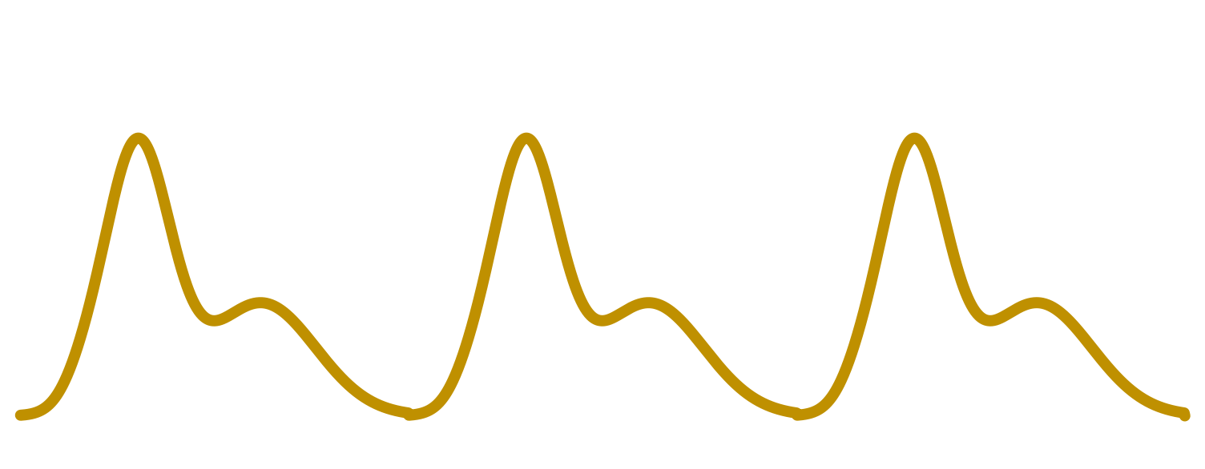
光電式容積脈波記録法：PhotoPlethysmoGraphy（ PPG ） 波形解析について
川副 靖晃
Notes:
Murray1996 麻酔導入→手術開始→麻酔調整

Slide 2
用語の整理
1
基礎
2
影響
3
定量化
4
限界
5
PDA
PPG
PPG 波形
SpO₂
光により血液量変化を検出する脈波測定方法
得られた波
＝ 容積脈波
脈波から計算した
酸素飽和度
パルスオキシメトリー
脈波から経皮的にSaO2を
推定する方法
1. Allen 2007 ／ 2. Aoyagi 2003 ／ 3. Chan 2013
2/72
2/72
Notes:
PPG：皮膚にLEDなどの光を当て、血液量の変化による 光の透過・反射量の変化を検出して、脈波を測定する 非侵襲的な光学的測定法。
得られた脈波をPPG波形や容積脈波などと称する。
パルスオキシメトリーは、光電容積脈波(PPG)信号を利用してSpO₂(経皮的動脈血酸素飽和度)を非侵襲的に推定する測定原理。
用語の整理（図解版）
・PPG（photoplethysmography, 光電式容積脈波記録法）＝ 皮膚に LED などの光を当て、
血液量の変化による光の透過・反射量の変化を検出して脈波を測定する非侵襲的な光学的測定法。
・得られた脈波を PPG 波形、容積脈波（digital volume pulse, DVP）などと称する。
・パルスオキシメトリーは、この PPG 信号を利用して SpO₂（経皮的動脈血酸素飽和度）を
非侵襲的に推定する測定原理。
・つまりモニタは SpO₂ という数値を出すためにすでに PPG を取り込んでいる。
本セッションはその副産物である「波形」をもう一度読み直す作業にあたる。
出典：1. Allen 2007 ／ 2. Aoyagi 2003 ／ 3. Chan 2013

Slide 3
メニュー
1
基礎
2
影響
3
定量化
4
限界
5
PDA
1. PPGの基礎
2. 波形への影響
3. 波形の定量化
4. 限界
5. PDA（波形分解）
3/72

Slide 4
1. PPGの基礎
1
基礎
2
影響
3
定量化
4
限界
5
PDA
1. PPGの基礎
2. 波形への影響
3. 波形の定量化
4. 限界
5. PDA（波形分解）
1.1 SpO₂の測定原理
1.2 PPGが測るもの
1.3 前進波の成因
1.4 反射波の成因
1.5 PPG基礎まとめ
4/72

Slide 5
1.1 SpO₂の測定原理
1
基礎
2
影響
3
定量化
4
限界
5
PDA
SpO₂はSaO2を経皮的に推定した値である。
SaO2は動脈血中の酸素に結合しているHbの割合。
SaO2は酸素化評価のゴールドスタンダード。
パルスオキシメーターはどのようにSaO2を推定しているのか？
2. Aoyagi 2003 ／ 3. Chan 2013、 Ahmed 2005
5/72
Notes:
European Journal of Haematologyの論文が明確に整理しており、SO₂は「酸化ヘモグロビン(O₂Hb)と、O₂Hb+脱酸素化ヘモグロビン(RHb)の和との比」として100%×O₂Hb/(O₂Hb+RHb)と定義される
パルスオキシメータが SpO₂ という数字を出すまでの原理。ここを押さえておくと、
以降の「波形（PPG）」がその計算の副産物として出ている信号だと理解しやすい。
① なぜ 2 波長か（吸収スペクトルの違い）
・酸素化ヘモグロビン（HbO₂）と脱酸素化ヘモグロビン（Hb）は光の吸収スペクトルが違う。
・赤色光 660 nm では Hb の吸光係数が HbO₂ の約 10 倍（ε ≈ 3200 対 320 cm⁻¹/M）。
＝ 酸素化の差がいちばん大きく出る波長。
・赤外光 940 nm では逆転して HbO₂ のほうがよく吸う（ε ≈ 1210 対 690）。
・両者が等しくなる等吸収点（isosbestic point）は 805 nm 付近。ここは酸素飽和度によらないので
総ヘモグロビン量の基準に使われる（近赤外分光の参照波長）。
・だから「差が大きい波長」と「関係が逆転する波長」の 2 点で比べれば、酸素化の割合が推定できる。
② なぜ拍動成分（AC）だけを使うのか
・皮膚・骨・筋・静脈血などの非拍動成分（DC）は個人差・部位差が大きく、そのままでは比較できない。
・各波長で AC を DC で割ると、光路長・組織の吸収・LED 強度・受光感度の差が相殺され、
「拍動する動脈血の吸収」だけが残る。
・R ＝ (AC/DC)₆₆₀ ÷ (AC/DC)₉₄₀ ＝ 比の比（ratio of ratios）。これが実測値。
③ R から SpO₂ へ（経験的な校正曲線）
・R と SpO₂ の関係は Lambert-Beer の式から理論的に導けるが、生体組織では散乱が大きく理論式は合わない。
・そこで各社は健常ボランティアを段階的に低酸素にし、動脈採血の SaO₂（CO オキシメータ）と R の対応を
実測して、経験的な校正曲線（ルックアップテーブル）として機器に内蔵している。
・目安は R ≈ 0.4 で 100%、R ≈ 1.0 で 85%、R ≈ 2 前後で 60% 弱。
・倫理上、校正データは SaO₂ 70〜100% の範囲でしか取得できない。70% 未満は外挿であり、
この領域の絶対値は保証されない（低酸素の小児心疾患などで注意）。
・2 波長では COHb・MetHb は区別できない。COHb は HbO₂ に似た吸収を示し SpO₂ を偽高値にする。
臨床上のポイント
・SpO₂ は「拍動成分の比」から決まる ⇒ 拍動が小さい状況（低灌流・低体温・強い血管収縮）では
S/N が落ち、値も波形も不安定になる。
・体動、静脈側の拍動（重症三尖弁逆流・頭低位）は AC に混じって誤差になる。
・つまりモニタは SpO₂ を出すためにすでに PPG を取り込んでいる。本セッションはその波形を読み直す話。
(Aoyagi 2003, Chan 2013)
【出典URL】
・Aoyagi T. Pulse oximetry: its invention, theory, and future. J Anesth 2003;17:259–https://doi.org/10.1007/s00540-003-0192-6 ／ PMID 14625714
・Chan ED, Chan MM, Chan MM. Pulse oximetry: understanding its basic principles facilitates appreciation of its limitations. Respir Med 2013;107:789–https://doi.org/10.1016/j.rmed.2013.02.004 ／ PMID 23490227

Slide 6
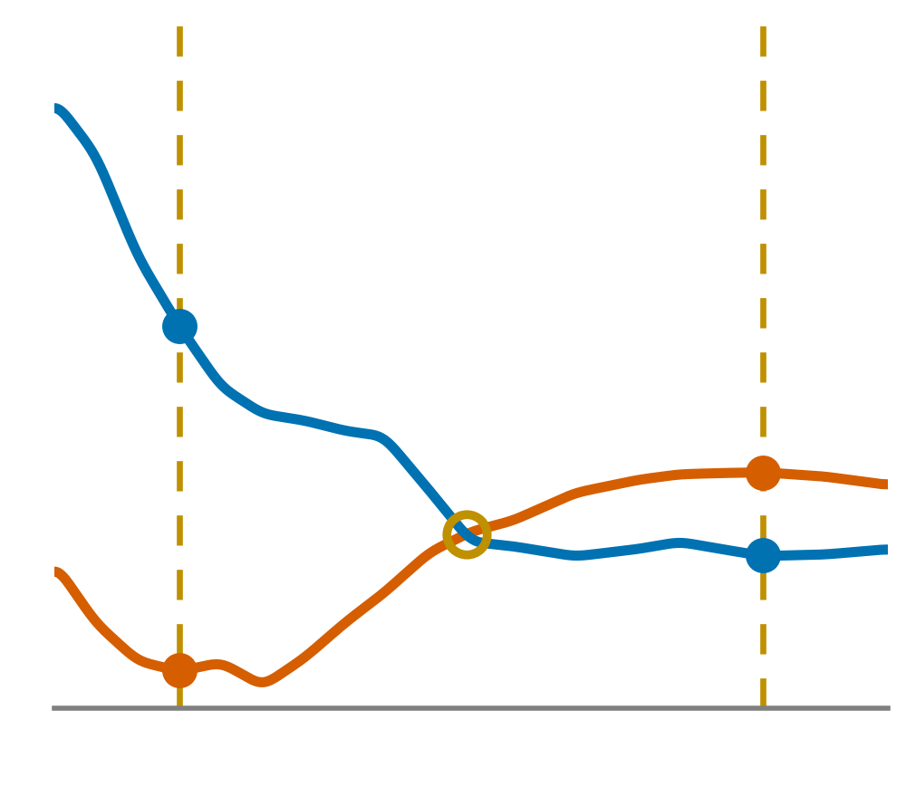
1.1 SpO₂の測定原理
1
基礎
2
影響
3
定量化
4
限界
5
PDA
660 nm
940 nm
知りたいのは O₂ Hb の割合
O2HbとHHbは吸光度が違う
赤色光 660 nm → HHb
赤外光 940 nm → O₂ Hb
3. Chan 2013
7/72
Notes:
知りたいのは動脈血中に存在する酸素と結合しているオキシヘモグロビンの割合。
オキシヘモグロビンと酸素を放出したデオキシヘモグロビンの吸光度が違うことに注目した。
でオキシヘモグロビンは660nmの赤色光をよく吸収する。オキシヘモグロビンは940nmの赤外光をよく吸収するという性質がある。
パルスオキシメータが SpO₂ という数字を出すまでの原理。ここを押さえておくと、
以降の「波形（PPG）」がその計算の副産物として出ている信号だと理解しやすい。
① なぜ 2 波長か（吸収スペクトルの違い）
・酸素化ヘモグロビン（HbO₂）と脱酸素化ヘモグロビン（Hb）は光の吸収スペクトルが違う。
・赤色光 660 nm では Hb の吸光係数が HbO₂ の約 10 倍（ε ≈ 3200 対 320 cm⁻¹/M）。
＝ 酸素化の差がいちばん大きく出る波長。
・赤外光 940 nm では逆転して HbO₂ のほうがよく吸う（ε ≈ 1210 対 690）。
・両者が等しくなる等吸収点（isosbestic point）は 805 nm 付近。ここは酸素飽和度によらないので
総ヘモグロビン量の基準に使われる（近赤外分光の参照波長）。
・だから「差が大きい波長」と「関係が逆転する波長」の 2 点で比べれば、酸素化の割合が推定できる。
② なぜ拍動成分（AC）だけを使うのか
・皮膚・骨・筋・静脈血などの非拍動成分（DC）は個人差・部位差が大きく、そのままでは比較できない。
・各波長で AC を DC で割ると、光路長・組織の吸収・LED 強度・受光感度の差が相殺され、
「拍動する動脈血の吸収」だけが残る。
・R ＝ (AC/DC)₆₆₀ ÷ (AC/DC)₉₄₀ ＝ 比の比（ratio of ratios）。これが実測値。
③ R から SpO₂ へ（経験的な校正曲線）
・R と SpO₂ の関係は Lambert-Beer の式から理論的に導けるが、生体組織では散乱が大きく理論式は合わない。
・そこで各社は健常ボランティアを段階的に低酸素にし、動脈採血の SaO₂（CO オキシメータ）と R の対応を
実測して、経験的な校正曲線（ルックアップテーブル）として機器に内蔵している。
・目安は R ≈ 0.4 で 100%、R ≈ 1.0 で 85%、R ≈ 2 前後で 60% 弱。
・倫理上、校正データは SaO₂ 70〜100% の範囲でしか取得できない。70% 未満は外挿であり、
この領域の絶対値は保証されない（低酸素の小児心疾患などで注意）。
・2 波長では COHb・MetHb は区別できない。COHb は HbO₂ に似た吸収を示し SpO₂ を偽高値にする。
臨床上のポイント
・SpO₂ は「拍動成分の比」から決まる ⇒ 拍動が小さい状況（低灌流・低体温・強い血管収縮）では
S/N が落ち、値も波形も不安定になる。
・体動、静脈側の拍動（重症三尖弁逆流・頭低位）は AC に混じって誤差になる。
・つまりモニタは SpO₂ を出すためにすでに PPG を取り込んでいる。本セッションはその波形を読み直す話。
(Aoyagi 2003, Chan 2013)
【出典URL】
・Aoyagi T. Pulse oximetry: its invention, theory, and future. J Anesth 2003;17:259–https://doi.org/10.1007/s00540-003-0192-6 ／ PMID 14625714
・Chan ED, Chan MM, Chan MM. Pulse oximetry: understanding its basic principles facilitates appreciation of its limitations. Respir Med 2013;107:789–https://doi.org/10.1016/j.rmed.2013.02.004 ／ PMID 23490227

Slide 7
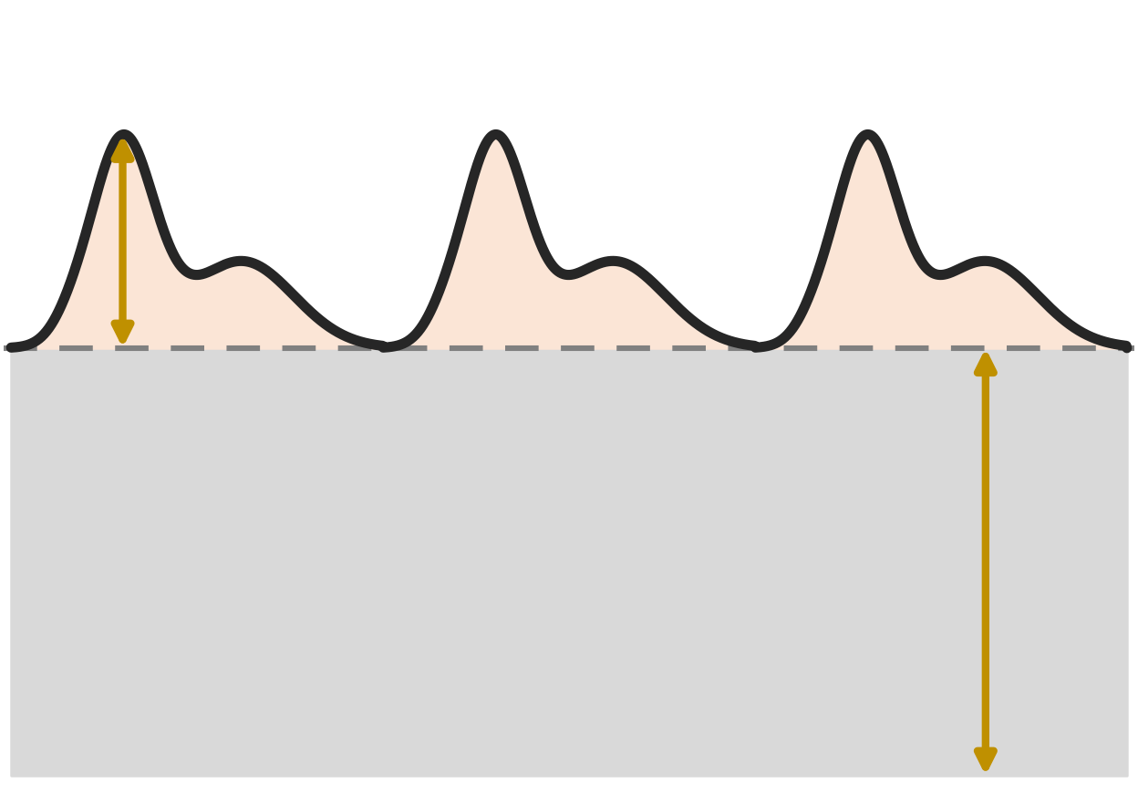
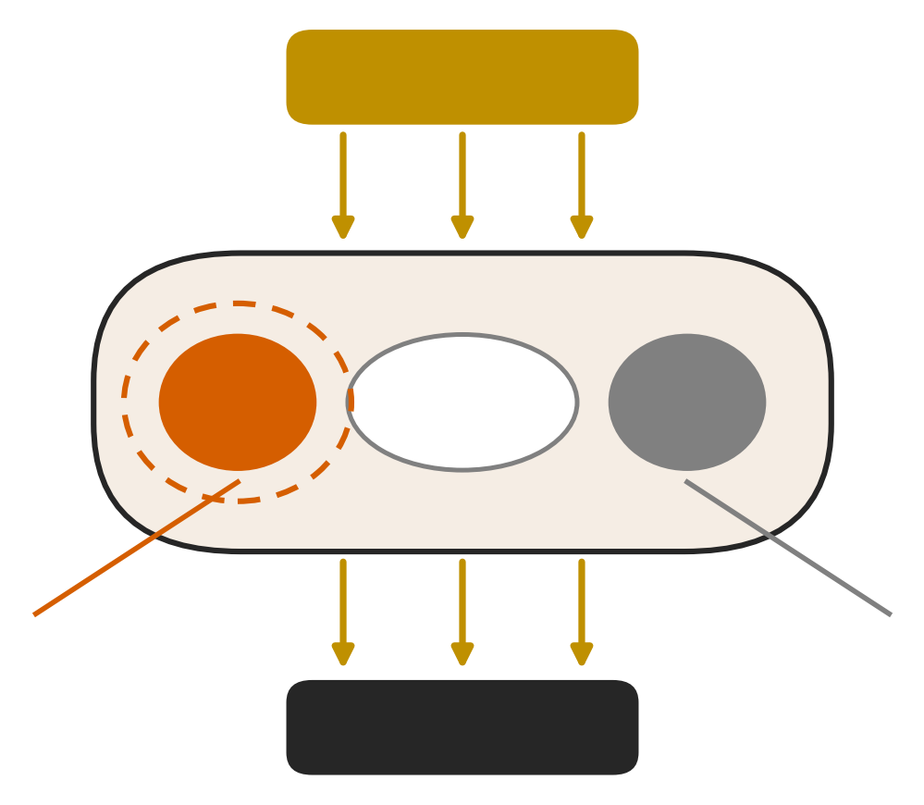
1.1 SpO₂の測定原理
1
基礎
2
影響
3
定量化
4
限界
5
PDA
発光部
動脈：拍動
組織/静脈
：無拍動
受光部
1. Allen 2007
7/72
Notes:
そこで、発光部から660nmの赤色光と940nmの赤外光を測定部位に照射する。
測定部位を透過（または反射）した光の量を受光素子で拾い、血液で吸収され減衰した光を信号にしている。
そうすると、測定部位には拍動する動脈と、拍動しない皮膚・骨・筋・静脈血があるので、右のような波形が得られる。
吸収体は2つに分かれる：
・DC（非拍動成分）＝皮膚・骨・筋・静脈血・非拍動性の動脈血。心拍によらずほぼ一定。
・AC（拍動成分）＝心拍ごとに増減する細動脈〜動脈床の血液量。全信号の 1〜2% 程度にすぎない。
したがって PPG 波形が表すのは「測定部位の動脈血液量（容積）の拍動性変化」。
灌流指数 PI ＝ AC/DC は末梢灌流・血管トーヌスの指標として日常的に表示されている。
SpO₂ はこの AC/DC 比を赤色光と赤外光で比較して算出しており、波形解析は
「すでにモニタが取り込んでいる信号をもう一度読み直す」作業にあたる。(Allen 2007)
波形は赤外光由来

Slide 8
1.1 SpO₂の測定原理
1
基礎
2
影響
3
定量化
4
限界
5
PDA
発光部
AC ＝ 拍動成分
DC ＝ 非拍動成分
動脈：拍動
組織/静脈
：無拍動
受光部
1. Allen 2007
7/72
Notes:
拍動成分部分をAC、非拍動成分部分をDCという
PPG（photoplethysmography）が測っているのは「圧」ではなく「容積」。
指を透過（または反射）した光の量を受光素子で拾い、その減衰＝血液による光吸収を信号にしている。
吸収体は2つに分かれる：
・DC（非拍動成分）＝皮膚・骨・筋・静脈血・非拍動性の動脈血。心拍によらずほぼ一定。
・AC（拍動成分）＝心拍ごとに増減する細動脈〜動脈床の血液量。全信号の 1〜2% 程度にすぎない。
したがって PPG 波形が表すのは「測定部位の動脈血液量（容積）の拍動性変化」。
灌流指数 PI ＝ AC/DC は末梢灌流・血管トーヌスの指標として日常的に表示されている。
SpO₂ はこの AC/DC 比を赤色光と赤外光で比較して算出しており、波形解析は
「すでにモニタが取り込んでいる信号をもう一度読み直す」作業にあたる。(Allen 2007)
波形は赤外光由来

Slide 9
1.1 SpO₂の測定原理
1
基礎
2
影響
3
定量化
4
限界
5
PDA
発光部
AC ＝ 拍動成分
DC ＝ 非拍動成分
動脈：拍動
組織/静脈
：無拍動
知りたいのは 動脈血の O₂ Hb の割合
AC / DC で非拍動成分を除く
受光部
1. Allen 2007
7/72
Notes:
知りたいのは 動脈血の O₂ Hb の割合 なので AC / DC で非拍動成分を除く
PPG（photoplethysmography）が測っているのは「圧」ではなく「容積」。
指を透過（または反射）した光の量を受光素子で拾い、その減衰＝血液による光吸収を信号にしている。
吸収体は2つに分かれる：
・DC（非拍動成分）＝皮膚・骨・筋・静脈血・非拍動性の動脈血。心拍によらずほぼ一定。
・AC（拍動成分）＝心拍ごとに増減する細動脈〜動脈床の血液量。全信号の 1〜2% 程度にすぎない。
したがって PPG 波形が表すのは「測定部位の動脈血液量（容積）の拍動性変化」。
灌流指数 PI ＝ AC/DC は末梢灌流・血管トーヌスの指標として日常的に表示されている。
SpO₂ はこの AC/DC 比を赤色光と赤外光で比較して算出しており、波形解析は
「すでにモニタが取り込んでいる信号をもう一度読み直す」作業にあたる。(Allen 2007)
波形は赤外光由来

Slide 10
1.1 SpO₂の測定原理
1
基礎
2
影響
3
定量化
4
限界
5
PDA
(AC/DC) 赤
(AC/DC) 赤外
R =
赤色光赤外光変調比
(Red : IR Modulation Ratio)
3. Chan 2013
7/72
Notes:
パルスオキシメータが SpO₂ という数字を出すまでの原理。ここを押さえておくと、
以降の「波形（PPG）」がその計算の副産物として出ている信号だと理解しやすい。
① なぜ 2 波長か（吸収スペクトルの違い）
・酸素化ヘモグロビン（HbO₂）と脱酸素化ヘモグロビン（Hb）は光の吸収スペクトルが違う。
・赤色光 660 nm では Hb の吸光係数が HbO₂ の約 10 倍（ε ≈ 3200 対 320 cm⁻¹/M）。
＝ 酸素化の差がいちばん大きく出る波長。
・赤外光 940 nm では逆転して HbO₂ のほうがよく吸う（ε ≈ 1210 対 690）。
・両者が等しくなる等吸収点（isosbestic point）は 805 nm 付近。ここは酸素飽和度によらないので
総ヘモグロビン量の基準に使われる（近赤外分光の参照波長）。
・だから「差が大きい波長」と「関係が逆転する波長」の 2 点で比べれば、酸素化の割合が推定できる。
② なぜ拍動成分（AC）だけを使うのか
・皮膚・骨・筋・静脈血などの非拍動成分（DC）は個人差・部位差が大きく、そのままでは比較できない。
・各波長で AC を DC で割ると、光路長・組織の吸収・LED 強度・受光感度の差が相殺され、
「拍動する動脈血の吸収」だけが残る。
・R ＝ (AC/DC)₆₆₀ ÷ (AC/DC)₉₄₀ ＝ 比の比（ratio of ratios）。これが実測値。
③ R から SpO₂ へ（経験的な校正曲線）
・R と SpO₂ の関係は Lambert-Beer の式から理論的に導けるが、生体組織では散乱が大きく理論式は合わない。
・そこで各社は健常ボランティアを段階的に低酸素にし、動脈採血の SaO₂（CO オキシメータ）と R の対応を
実測して、経験的な校正曲線（ルックアップテーブル）として機器に内蔵している。
・目安は R ≈ 0.4 で 100%、R ≈ 1.0 で 85%、R ≈ 2 前後で 60% 弱。
・倫理上、校正データは SaO₂ 70〜100% の範囲でしか取得できない。70% 未満は外挿であり、
この領域の絶対値は保証されない（低酸素の小児心疾患などで注意）。
・2 波長では COHb・MetHb は区別できない。COHb は HbO₂ に似た吸収を示し SpO₂ を偽高値にする。
臨床上のポイント
・SpO₂ は「拍動成分の比」から決まる ⇒ 拍動が小さい状況（低灌流・低体温・強い血管収縮）では
S/N が落ち、値も波形も不安定になる。
・体動、静脈側の拍動（重症三尖弁逆流・頭低位）は AC に混じって誤差になる。
・つまりモニタは SpO₂ を出すためにすでに PPG を取り込んでいる。本セッションはその波形を読み直す話。
(Aoyagi 2003, Chan 2013)
【出典URL】
・Aoyagi T. Pulse oximetry: its invention, theory, and future. J Anesth 2003;17:259–https://doi.org/10.1007/s00540-003-0192-6 ／ PMID 14625714
・Chan ED, Chan MM, Chan MM. Pulse oximetry: understanding its basic principles facilitates appreciation of its limitations. Respir Med 2013;107:789–https://doi.org/10.1016/j.rmed.2013.02.004 ／ PMID 23490227

Slide 11
1.1 SpO₂の測定原理
1
基礎
2
影響
3
定量化
4
限界
5
PDA
(AC/DC) 赤
(AC/DC) 赤外
赤
赤外
R =
赤色光赤外光変調比
(Red : IR Modulation Ratio)
AC / DC で動脈血成分にし、O₂HbとHHbの比をとった
3. Chan 2013
7/72
Notes:
AC / DC で動脈血成分にした
赤外光はO₂Hbの指標、赤色光HHbの指標。
分母は動脈血のO 2Hbの指標で、分子は動脈血のHHbの指標
これによって動脈血中のO 2Hbの割合を出そうとしている。
パルスオキシメータが SpO₂ という数字を出すまでの原理。ここを押さえておくと、
以降の「波形（PPG）」がその計算の副産物として出ている信号だと理解しやすい。
① なぜ 2 波長か（吸収スペクトルの違い）
・酸素化ヘモグロビン（HbO₂）と脱酸素化ヘモグロビン（Hb）は光の吸収スペクトルが違う。
・赤色光 660 nm では Hb の吸光係数が HbO₂ の約 10 倍（ε ≈ 3200 対 320 cm⁻¹/M）。
＝ 酸素化の差がいちばん大きく出る波長。
・赤外光 940 nm では逆転して HbO₂ のほうがよく吸う（ε ≈ 1210 対 690）。
・両者が等しくなる等吸収点（isosbestic point）は 805 nm 付近。ここは酸素飽和度によらないので
総ヘモグロビン量の基準に使われる（近赤外分光の参照波長）。
・だから「差が大きい波長」と「関係が逆転する波長」の 2 点で比べれば、酸素化の割合が推定できる。
② なぜ拍動成分（AC）だけを使うのか
・皮膚・骨・筋・静脈血などの非拍動成分（DC）は個人差・部位差が大きく、そのままでは比較できない。
・各波長で AC を DC で割ると、光路長・組織の吸収・LED 強度・受光感度の差が相殺され、
「拍動する動脈血の吸収」だけが残る。
・R ＝ (AC/DC)₆₆₀ ÷ (AC/DC)₉₄₀ ＝ 比の比（ratio of ratios）。これが実測値。
③ R から SpO₂ へ（経験的な校正曲線）
・R と SpO₂ の関係は Lambert-Beer の式から理論的に導けるが、生体組織では散乱が大きく理論式は合わない。
・そこで各社は健常ボランティアを段階的に低酸素にし、動脈採血の SaO₂（CO オキシメータ）と R の対応を
実測して、経験的な校正曲線（ルックアップテーブル）として機器に内蔵している。
・目安は R ≈ 0.4 で 100%、R ≈ 1.0 で 85%、R ≈ 2 前後で 60% 弱。
・倫理上、校正データは SaO₂ 70〜100% の範囲でしか取得できない。70% 未満は外挿であり、
この領域の絶対値は保証されない（低酸素の小児心疾患などで注意）。
・2 波長では COHb・MetHb は区別できない。COHb は HbO₂ に似た吸収を示し SpO₂ を偽高値にする。
臨床上のポイント
・SpO₂ は「拍動成分の比」から決まる ⇒ 拍動が小さい状況（低灌流・低体温・強い血管収縮）では
S/N が落ち、値も波形も不安定になる。
・体動、静脈側の拍動（重症三尖弁逆流・頭低位）は AC に混じって誤差になる。
・つまりモニタは SpO₂ を出すためにすでに PPG を取り込んでいる。本セッションはその波形を読み直す話。
(Aoyagi 2003, Chan 2013)
【出典URL】
・Aoyagi T. Pulse oximetry: its invention, theory, and future. J Anesth 2003;17:259–https://doi.org/10.1007/s00540-003-0192-6 ／ PMID 14625714
・Chan ED, Chan MM, Chan MM. Pulse oximetry: understanding its basic principles facilitates appreciation of its limitations. Respir Med 2013;107:789–https://doi.org/10.1016/j.rmed.2013.02.004 ／ PMID 23490227

Slide 12
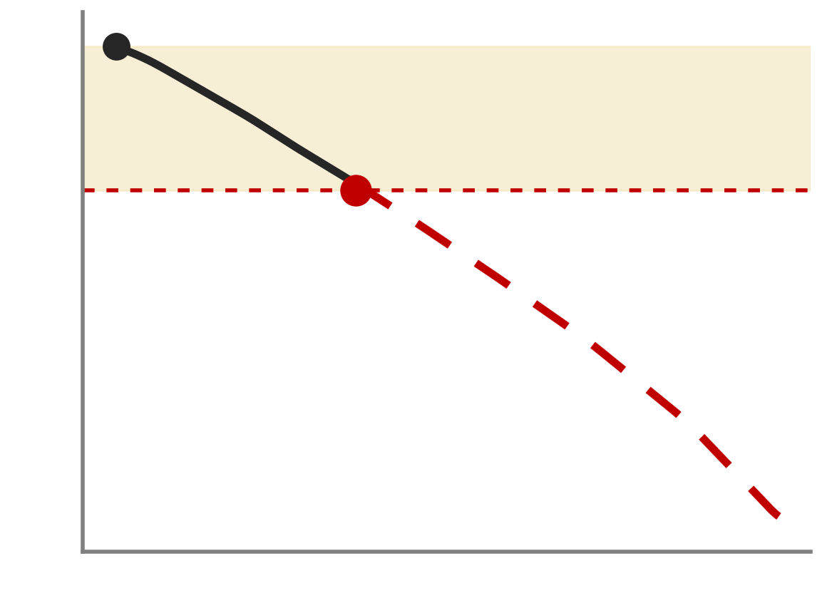
1.1 SpO₂の測定原理
1
基礎
2
影響
3
定量化
4
限界
5
PDA
SaO₂
100
(AC/DC)赤
(AC/DC)赤外
R =
70
赤色光赤外光変調比
(Red : IR Modulation Ratio)
R
健常人の低酸素負荷試験により得られたテーブル
2. Aoyagi 2003 ／ 3. Chan 2013
7/72
Notes:
健常人に低酸素負荷をしてRと対応するSaO2を得る。健常人なのでSaO２70％が限度。以下は推定。
これを対照とする。
先ほど得られた赤色光赤外光変調比から、
パルスオキシメータが SpO₂ という数字を出すまでの原理。ここを押さえておくと、
以降の「波形（PPG）」がその計算の副産物として出ている信号だと理解しやすい。
① なぜ 2 波長か（吸収スペクトルの違い）
・酸素化ヘモグロビン（HbO₂）と脱酸素化ヘモグロビン（Hb）は光の吸収スペクトルが違う。
・赤色光 660 nm では Hb の吸光係数が HbO₂ の約 10 倍（ε ≈ 3200 対 320 cm⁻¹/M）。
＝ 酸素化の差がいちばん大きく出る波長。
・赤外光 940 nm では逆転して HbO₂ のほうがよく吸う（ε ≈ 1210 対 690）。
・両者が等しくなる等吸収点（isosbestic point）は 805 nm 付近。ここは酸素飽和度によらないので
総ヘモグロビン量の基準に使われる（近赤外分光の参照波長）。
・だから「差が大きい波長」と「関係が逆転する波長」の 2 点で比べれば、酸素化の割合が推定できる。
② なぜ拍動成分（AC）だけを使うのか
・皮膚・骨・筋・静脈血などの非拍動成分（DC）は個人差・部位差が大きく、そのままでは比較できない。
・各波長で AC を DC で割ると、光路長・組織の吸収・LED 強度・受光感度の差が相殺され、
「拍動する動脈血の吸収」だけが残る。
・R ＝ (AC/DC)₆₆₀ ÷ (AC/DC)₉₄₀ ＝ 比の比（ratio of ratios）。これが実測値。
③ R から SpO₂ へ（経験的な校正曲線）
・R と SpO₂ の関係は Lambert-Beer の式から理論的に導けるが、生体組織では散乱が大きく理論式は合わない。
・そこで各社は健常ボランティアを段階的に低酸素にし、動脈採血の SaO₂（CO オキシメータ）と R の対応を
実測して、経験的な校正曲線（ルックアップテーブル）として機器に内蔵している。
・目安は R ≈ 0.4 で 100%、R ≈ 1.0 で 85%、R ≈ 2 前後で 60% 弱。
・倫理上、校正データは SaO₂ 70〜100% の範囲でしか取得できない。70% 未満は外挿であり、
この領域の絶対値は保証されない（低酸素の小児心疾患などで注意）。
・2 波長では COHb・MetHb は区別できない。COHb は HbO₂ に似た吸収を示し SpO₂ を偽高値にする。
臨床上のポイント
・SpO₂ は「拍動成分の比」から決まる ⇒ 拍動が小さい状況（低灌流・低体温・強い血管収縮）では
S/N が落ち、値も波形も不安定になる。
・体動、静脈側の拍動（重症三尖弁逆流・頭低位）は AC に混じって誤差になる。
・つまりモニタは SpO₂ を出すためにすでに PPG を取り込んでいる。本セッションはその波形を読み直す話。
(Aoyagi 2003, Chan 2013)
【出典URL】
・Aoyagi T. Pulse oximetry: its invention, theory, and future. J Anesth 2003;17:259–https://doi.org/10.1007/s00540-003-0192-6 ／ PMID 14625714
・Chan ED, Chan MM, Chan MM. Pulse oximetry: understanding its basic principles facilitates appreciation of its limitations. Respir Med 2013;107:789–https://doi.org/10.1016/j.rmed.2013.02.004 ／ PMID 23490227

Slide 13
1.1 SpO₂の測定原理
1
基礎
2
影響
3
定量化
4
限界
5
PDA
SaO₂
100
(AC/DC)赤
(AC/DC)赤外
R =
70
↓
SpO₂決定
R
健常人の低酸素負荷試験により得られたテーブル
2. Aoyagi 2003 ／ 3. Chan 2013
7/72
Notes:
測定対象からRを得ることにより、経皮的にSaO2を推定することができるようになった。
これをSpO₂とする。
パルスオキシメータのSpO₂ルックアップテーブル(較正曲線)は、健常な成人ボランティアを対象とした「意図的低酸素負荷試験(controlled/induced desaturation study)」により、動脈血ガス(SaO₂)を基準として作成される
試験の基本手順(ISO 80601-2-61:2017 / FDA 2013 guidanceに準拠)
対象: 健常な若年成人ボランティア(疾患・喫煙歴なし)。近年はFDAの改訂方針を受け、多様な肌色(Fitzpatrick分類やMonk Skin Tone、個人皮膚色角度ITAなど)を含む被験者構成が求められるようになっている。 [4-5]
低酸素の誘発方法: 安静仰臥位で、吸入酸素・窒素(場合により二酸化炭素)の分圧を部分再呼吸回路(partial rebreathing circuit)や吸入ガス混合装置で段階的に調整し、SaO₂を70%から100%の範囲で複数のプラトー(定常状態)に安定させる。 [3][6]
サンプリングと基準値取得: 橈骨動脈ラインを留置し、各SaO₂プラトーで動脈血を採取、血液ガス分析装置(co-oximeter、例:ABL-90FLEX)でSaO₂を直接測定する。同時に被験機器のSpO₂値を記録し、両者をペアデータとして対応させる。 [3][6]
評価するSaO₂範囲: 通常70〜100%の範囲で複数プラトーを設定するのがISO/FDA標準プロトコルである。70%未満の重度低酸素領域は健常者に対する倫理的制約から通常の市販機器の較正には含まれず、この領域での精度は保証されていない(実際、55〜70%SaO₂域では市販機器がいずれも基準と一致しなかったとする報告もある)。 [1][3]
精度評価指標: 各SpO₂-SaO₂ペアから誤差(bias = SpO₂-SaO₂)を算出し、二乗平均平方根誤差(A_RMS, root mean square error)やBland-Altman法(バイアスと95%一致限界)で評価する。FDA基準ではA_RMSが指先プローブで3%以内、耳朶プローブで3.5%以内であることが求められる。 [4][7]
ルックアップテーブルの作成: 得られたSpO₂-SaO₂ペアデータから回帰式(較正曲線)を導出し、機器内部でRの値(赤色/近赤外の正規化吸光比、ratio of ratios)に対応するSaO₂推定値としてルックアップテーブル化・アルゴリズムに実装する。
パルスオキシメータが SpO₂ という数字を出すまでの原理。ここを押さえておくと、
以降の「波形（PPG）」がその計算の副産物として出ている信号だと理解しやすい。
① なぜ 2 波長か（吸収スペクトルの違い）
・酸素化ヘモグロビン（HbO₂）と脱酸素化ヘモグロビン（Hb）は光の吸収スペクトルが違う。
・赤色光 660 nm では Hb の吸光係数が HbO₂ の約 10 倍（ε ≈ 3200 対 320 cm⁻¹/M）。
＝ 酸素化の差がいちばん大きく出る波長。
・赤外光 940 nm では逆転して HbO₂ のほうがよく吸う（ε ≈ 1210 対 690）。
・両者が等しくなる等吸収点（isosbestic point）は 805 nm 付近。ここは酸素飽和度によらないので
総ヘモグロビン量の基準に使われる（近赤外分光の参照波長）。
・だから「差が大きい波長」と「関係が逆転する波長」の 2 点で比べれば、酸素化の割合が推定できる。
② なぜ拍動成分（AC）だけを使うのか
・皮膚・骨・筋・静脈血などの非拍動成分（DC）は個人差・部位差が大きく、そのままでは比較できない。
・各波長で AC を DC で割ると、光路長・組織の吸収・LED 強度・受光感度の差が相殺され、
「拍動する動脈血の吸収」だけが残る。
・R ＝ (AC/DC)₆₆₀ ÷ (AC/DC)₉₄₀ ＝ 比の比（ratio of ratios）。これが実測値。
③ R から SpO₂ へ（経験的な校正曲線）
・R と SpO₂ の関係は Lambert-Beer の式から理論的に導けるが、生体組織では散乱が大きく理論式は合わない。
・そこで各社は健常ボランティアを段階的に低酸素にし、動脈採血の SaO₂（CO オキシメータ）と R の対応を
実測して、経験的な校正曲線（ルックアップテーブル）として機器に内蔵している。
・目安は R ≈ 0.4 で 100%、R ≈ 1.0 で 85%、R ≈ 2 前後で 60% 弱。
・倫理上、校正データは SaO₂ 70〜100% の範囲でしか取得できない。70% 未満は外挿であり、
この領域の絶対値は保証されない（低酸素の小児心疾患などで注意）。
・2 波長では COHb・MetHb は区別できない。COHb は HbO₂ に似た吸収を示し SpO₂ を偽高値にする。
臨床上のポイント
・SpO₂ は「拍動成分の比」から決まる ⇒ 拍動が小さい状況（低灌流・低体温・強い血管収縮）では
S/N が落ち、値も波形も不安定になる。
・体動、静脈側の拍動（重症三尖弁逆流・頭低位）は AC に混じって誤差になる。
・つまりモニタは SpO₂ を出すためにすでに PPG を取り込んでいる。本セッションはその波形を読み直す話。
(Aoyagi 2003, Chan 2013)
【出典URL】
・Aoyagi T. Pulse oximetry: its invention, theory, and future. J Anesth 2003;17:259–https://doi.org/10.1007/s00540-003-0192-6 ／ PMID 14625714
・Chan ED, Chan MM, Chan MM. Pulse oximetry: understanding its basic principles facilitates appreciation of its limitations. Respir Med 2013;107:789–https://doi.org/10.1016/j.rmed.2013.02.004 ／ PMID 23490227

Slide 14
＊ 残存動脈血について
1
基礎
2
影響
3
定量化
4
限界
5
PDA
DC の中身
DC ＝ 静脈血 ＋ 組織 ＋ 拡張期の動脈血
「動脈成分を除いた値」ではない
理論では
R と SaO₂ の関係を決めるのは
拍動で膨らむ区画の 実効光路長
実務では
メーカーの経験的較正（健常者の低酸素負荷）に
織り込み済み ＝ 通常の臨床精度 約3〜4% に収まる
較正の前提（健常成人）から外れると 誤差が拡大
末梢循環不全・色素沈着・異常Hb血症 → hidden hypoxemia
2. Aoyagi 2003 ／ 3. Chan 2013
Notes:
【改善案】元スライド（タイトルだけで本文が空）の完成案。ノートの内容をそのまま3段に整理した。
拡張期でも動脈内の血液はゼロにならず、残存動脈血が DC 成分に含まれる。DC ＝ 静脈血＋組織＋拡張期の動脈血 であり、純粋に動脈成分を除いた値ではない。
理論解析では、R と SaO₂ の関係は「動脈区画が拍動で膨張する部分の吸収変化」と「その膨張領域の実効光路長（mean partial optical path length）」で決まり、DC に残る動脈血を含めた較正が必要とされる。
実運用では、この効果は個々の患者で定量化されているわけではなく、メーカーの経験的較正（健常者の低酸素負荷試験によるルックアップテーブル）に間接的に織り込まれており、通常の臨床精度（誤差 約3〜4%）の範囲に収まると考えられている。
ただし較正は健常成人ボランティアでの経験モデルなので、末梢循環不全・色素性皮膚・異常ヘモグロビン血症では前提から外れて誤差が拡大しうる。肌の色素沈着による hidden/occult hypoxemia はその臨床的発現の一例。

Slide 15
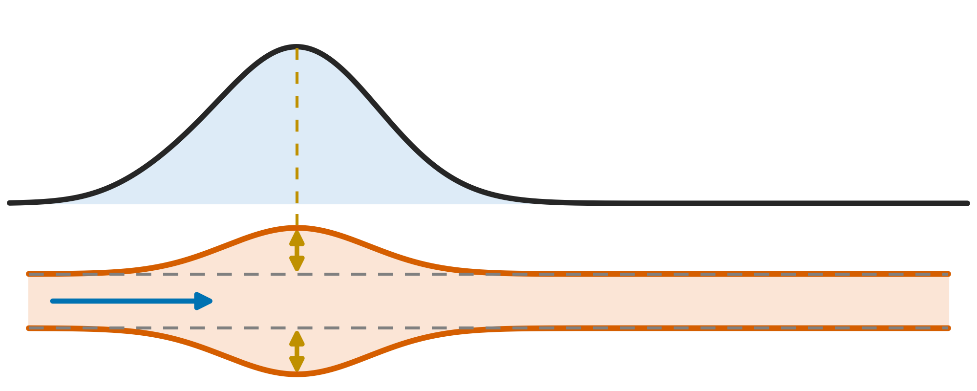
1.2 PPGが測るもの
1
基礎
2
影響
3
定量化
4
限界
5
PDA
発光部
動脈：拍動
組織/静脈
：無拍動
圧脈波の到着部分だけ拡張 ＝ 容積↑
受光部
PPG が測るのは 拍動する動脈血の容積変化
1. Allen 2007
8/72
Notes:
発光部から２種類の波長の光を出し、これを受講部で測定する。
拍動時、動脈は、左室からの圧脈波が到着した部分だけ、局所的に受動的に拡張し一時的に容積が増大する。拡張分だけHbが増えた結果、吸光量が増大してPPG信号の変化を起こす。
つまり、PPGは測っているのは拍動する動脈血の容積変化ということになる。
PPG（photoplethysmography）が測っているのは「圧」ではなく「容積」。
指を透過（または反射）した光の量を受光素子で拾い、その減衰＝血液による光吸収を信号にしている。
吸収体は2つに分かれる：
・DC（非拍動成分）＝皮膚・骨・筋・静脈血・非拍動性の動脈血。心拍によらずほぼ一定。
・AC（拍動成分）＝心拍ごとに増減する細動脈〜動脈床の血液量。全信号の 1〜2% 程度にすぎない。
したがって PPG 波形が表すのは「測定部位の動脈血液量（容積）の拍動性変化」。
灌流指数 PI ＝ AC/DC は末梢灌流・血管トーヌスの指標として日常的に表示されている。
SpO₂ はこの AC/DC 比を赤色光と赤外光で比較して算出しており、波形解析は
「すでにモニタが取り込んでいる信号をもう一度読み直す」作業にあたる。(Allen 2007)
波形は赤外光由来

Slide 16
1.3 前進波の成因
1
基礎
2
影響
3
定量化
4
限界
5
PDA
圧脈波 5–10 m/s
血流 20 cm/s
1. Allen 2007 ／ 5. Politi 2016
9/72
Notes:
この前進波について、左室からの圧脈波の到着による局所拡張としたが、実際に左室が送り出す血液はこの壁を伝導する厚脈波に比べ10倍以上も遅い。
左室の血液は一心拍の間に指尖部まで届かない。
PPG 波形の第1の成分は前進波（forward wave）。ここで最も強調したいのは、
指先に伝わってくるのは「血液そのもの（血流）」ではなく「圧の波（圧波・脈波）」だという点。
左室が駆出すると大動脈起始部で圧が立ち上がり、その圧の変化が血管壁を伝わる波として
末梢へ進む。指尖ではこれが収縮期前半の急峻な立ち上がりと第1ピーク（P1）になる。
・圧波の伝播速度（PWV）… 大動脈で概ね 5〜10 m/s。若年で 5〜6 m/s、加齢・動脈硬化で上昇し、
cf-PWV 10 m/s 超は臓器障害の指標とされる。壁が硬いほど速い（Moens-Korteweg）。
・血流そのものの速度 … 大動脈でも平均で数十 cm/s のオーダー。圧波は血流より 10 倍以上速い。
＝ 駆出した血液が指に着く前に、圧波はとっくに指に着いている。
・前進波の大きさは一回拍出量と駆出速度に、立ち上がりの傾きは左室の収縮性に依存する。
前進波だけなら波形は単峰性のなだらかな山になる。実際の PPG が二峰性に見えるのは、
次のスライドの反射波が重なるため。(Politi 2016, Stergiopulos 1999)
（補足：古典的な解釈での前進波の成り立ち）
PPG が拾っているのは圧ではなく容積（血液量）なので、圧波が測定部位に到達すると、
その部分の細動脈〜小動脈が経壁圧の上昇に応じて拡張し、光路上の拍動性血液量が増える。
これが立ち上がりと第1ピーク（前進波）になる ＝ volumetric model（標準的な説明）。
図の下段は、圧波が来ている場所だけ血管が太くなっている様子を示す
（灰色の破線＝安静時の口径、金の矢印＝拡張した分）。
血液そのものが流れ込んで溜まるのではなく、圧が到達して壁が広がることが容積増加の主因。
正確を期すための但し書き（口頭で足すとよい）
・拍動しているのは細動脈以上の血管で、毛細血管は心拍で拍動しない（真皮の拍動性細動脈が主な信号源）。
・圧−容積関係は非線形かつ粘弾性なので、容積波形は圧波形の「瞬時のコピー」ではなく位相差・歪みがある。
したがって波の高さは、その部位の血管が「その圧でどれだけ膨らめるか」＝局所コンプライアンス
（血管トーヌス）にも依存する。指の高さ・皮膚温・交感神経性の血管収縮で振幅が変わるのはこのため。
・AC 成分には末梢静脈の拍動が混じることがある（重症 TR・頭低位など）。
・緑色光の反射型 PPG（スマートウォッチ等）は成因モデルが別で議論があり、ここでの説明は
指尖の赤色／近赤外の透過型 PPG の話。
(Kyriacou & Allen, Photoplethysmography 2022 / Fine 2021 Biosensors)

Slide 17
1.3 前進波の成因
1
基礎
2
影響
3
定量化
4
限界
5
PDA
PPGの測定対象：
心臓から拍出された血液量 ×
血管伸展による容積変化 ○
（圧脈波による受動的な影響）
圧脈波 5–10 m/s
血流 20 cm/s
1. Allen 2007 ／ 5. Politi 2016
9/72
Notes:
つまり繰り返しになるがPPGの測定対象は心臓から拍出された血液量ではなく、圧脈波の到着によって受動的に伸展した血管の容積変化である。
波形の第1の成分は前進波（forward wave）。ここで最も強調したいのは、
指先に伝わってくるのは「血液そのもの（血流）」ではなく「圧の波（圧波・脈波）」だという点。
左室が駆出すると大動脈起始部で圧が立ち上がり、その圧の変化が血管壁を伝わる波として
末梢へ進む。指尖ではこれが収縮期前半の急峻な立ち上がりと第1ピーク（P1）になる。
・圧波の伝播速度（PWV）… 大動脈で概ね 5〜10 m/s。若年で 5〜6 m/s、加齢・動脈硬化で上昇し、
cf-PWV 10 m/s 超は臓器障害の指標とされる。壁が硬いほど速い（Moens-Korteweg）。
・血流そのものの速度 … 大動脈でも平均で数十 cm/s のオーダー。圧波は血流より 10 倍以上速い。
＝ 駆出した血液が指に着く前に、圧波はとっくに指に着いている。
・前進波の大きさは一回拍出量と駆出速度に、立ち上がりの傾きは左室の収縮性に依存する。
前進波だけなら波形は単峰性のなだらかな山になる。実際の PPG が二峰性に見えるのは、
次のスライドの反射波が重なるため。(Politi 2016, Stergiopulos 1999)
（補足：古典的な解釈での前進波の成り立ち）
PPG が拾っているのは圧ではなく容積（血液量）なので、圧波が測定部位に到達すると、
その部分の細動脈〜小動脈が経壁圧の上昇に応じて拡張し、光路上の拍動性血液量が増える。
これが立ち上がりと第1ピーク（前進波）になる ＝ volumetric model（標準的な説明）。
図の下段は、圧波が来ている場所だけ血管が太くなっている様子を示す
（灰色の破線＝安静時の口径、金の矢印＝拡張した分）。
血液そのものが流れ込んで溜まるのではなく、圧が到達して壁が広がることが容積増加の主因。
正確を期すための但し書き（口頭で足すとよい）
・拍動しているのは細動脈以上の血管で、毛細血管は心拍で拍動しない（真皮の拍動性細動脈が主な信号源）。
・圧−容積関係は非線形かつ粘弾性なので、容積波形は圧波形の「瞬時のコピー」ではなく位相差・歪みがある。
したがって波の高さは、その部位の血管が「その圧でどれだけ膨らめるか」＝局所コンプライアンス
（血管トーヌス）にも依存する。指の高さ・皮膚温・交感神経性の血管収縮で振幅が変わるのはこのため。
・AC 成分には末梢静脈の拍動が混じることがある（重症 TR・頭低位など）。
・緑色光の反射型 PPG（スマートウォッチ等）は成因モデルが別で議論があり、ここでの説明は
指尖の赤色／近赤外の透過型 PPG の話。
(Kyriacou & Allen, Photoplethysmography 2022 / Fine 2021 Biosensors)

Slide 18
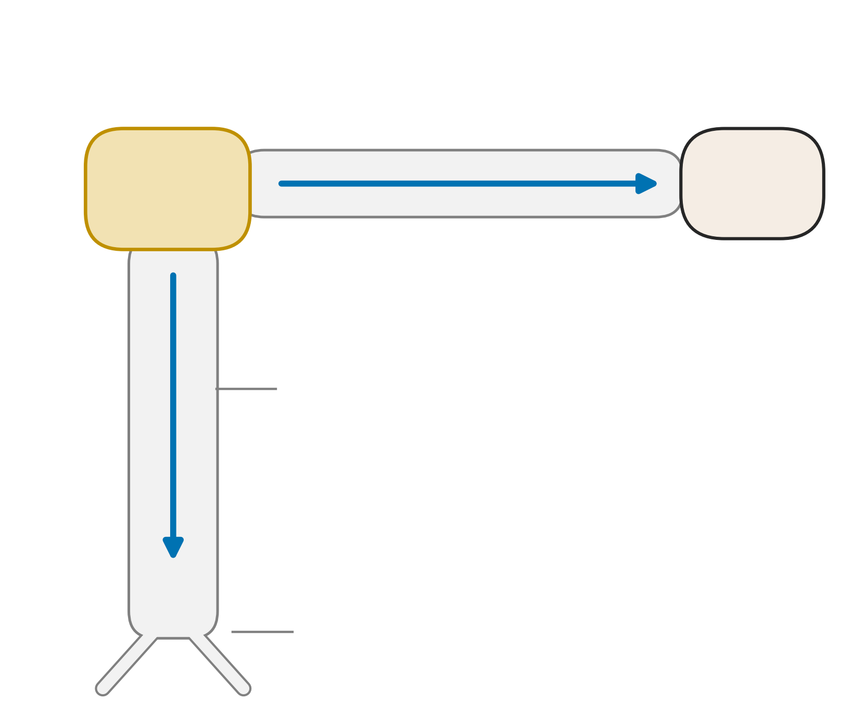
1.3 前進波の成因
1
基礎
2
影響
3
定量化
4
限界
5
PDA
心臓（左室）
指先
圧脈波 5–10 m/s
下行大動脈
下半身へ
1. Allen 2007 ／ 5. Politi 2016
9/72
Notes:
左室からの圧の伝導を容積変化という形でまず検出する。最初の波を前進波という。
PPG 波形の第1の成分は前進波（forward wave）。ここで最も強調したいのは、
指先に伝わってくるのは「血液そのもの（血流）」ではなく「圧の波（圧波・脈波）」だという点。
左室が駆出すると大動脈起始部で圧が立ち上がり、その圧の変化が血管壁を伝わる波として
末梢へ進む。指尖ではこれが収縮期前半の急峻な立ち上がりと第1ピーク（P1）になる。
・圧波の伝播速度（PWV）… 大動脈で概ね 5〜10 m/s。若年で 5〜6 m/s、加齢・動脈硬化で上昇し、
cf-PWV 10 m/s 超は臓器障害の指標とされる。壁が硬いほど速い（Moens-Korteweg）。
・血流そのものの速度 … 大動脈でも平均で数十 cm/s のオーダー。圧波は血流より 10 倍以上速い。
＝ 駆出した血液が指に着く前に、圧波はとっくに指に着いている。
・前進波の大きさは一回拍出量と駆出速度に、立ち上がりの傾きは左室の収縮性に依存する。
前進波だけなら波形は単峰性のなだらかな山になる。実際の PPG が二峰性に見えるのは、
次のスライドの反射波が重なるため。(Politi 2016, Stergiopulos 1999)
（補足：古典的な解釈での前進波の成り立ち）
PPG が拾っているのは圧ではなく容積（血液量）なので、圧波が測定部位に到達すると、
その部分の細動脈〜小動脈が経壁圧の上昇に応じて拡張し、光路上の拍動性血液量が増える。
これが立ち上がりと第1ピーク（前進波）になる ＝ volumetric model（標準的な説明）。
図の下段は、圧波が来ている場所だけ血管が太くなっている様子を示す
（灰色の破線＝安静時の口径、金の矢印＝拡張した分）。
血液そのものが流れ込んで溜まるのではなく、圧が到達して壁が広がることが容積増加の主因。
正確を期すための但し書き（口頭で足すとよい）
・拍動しているのは細動脈以上の血管で、毛細血管は心拍で拍動しない（真皮の拍動性細動脈が主な信号源）。
・圧−容積関係は非線形かつ粘弾性なので、容積波形は圧波形の「瞬時のコピー」ではなく位相差・歪みがある。
したがって波の高さは、その部位の血管が「その圧でどれだけ膨らめるか」＝局所コンプライアンス
（血管トーヌス）にも依存する。指の高さ・皮膚温・交感神経性の血管収縮で振幅が変わるのはこのため。
・AC 成分には末梢静脈の拍動が混じることがある（重症 TR・頭低位など）。
・緑色光の反射型 PPG（スマートウォッチ等）は成因モデルが別で議論があり、ここでの説明は
指尖の赤色／近赤外の透過型 PPG の話。
(Kyriacou & Allen, Photoplethysmography 2022 / Fine 2021 Biosensors)

Slide 19
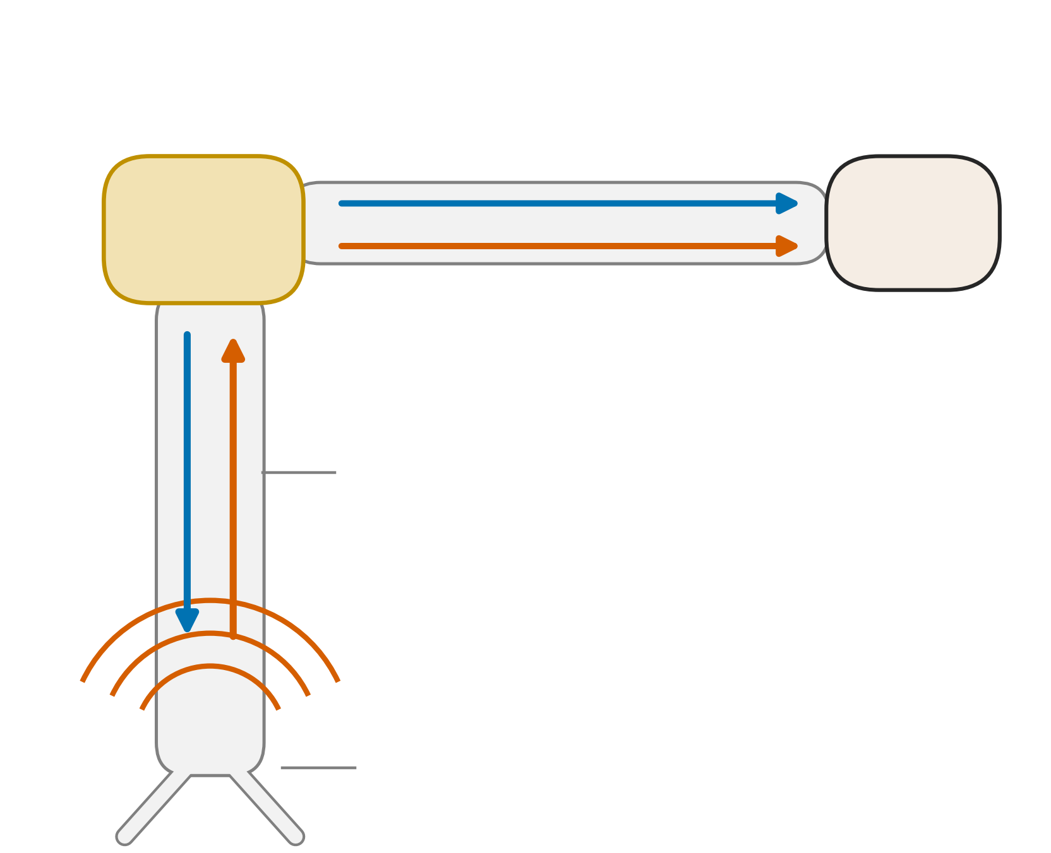
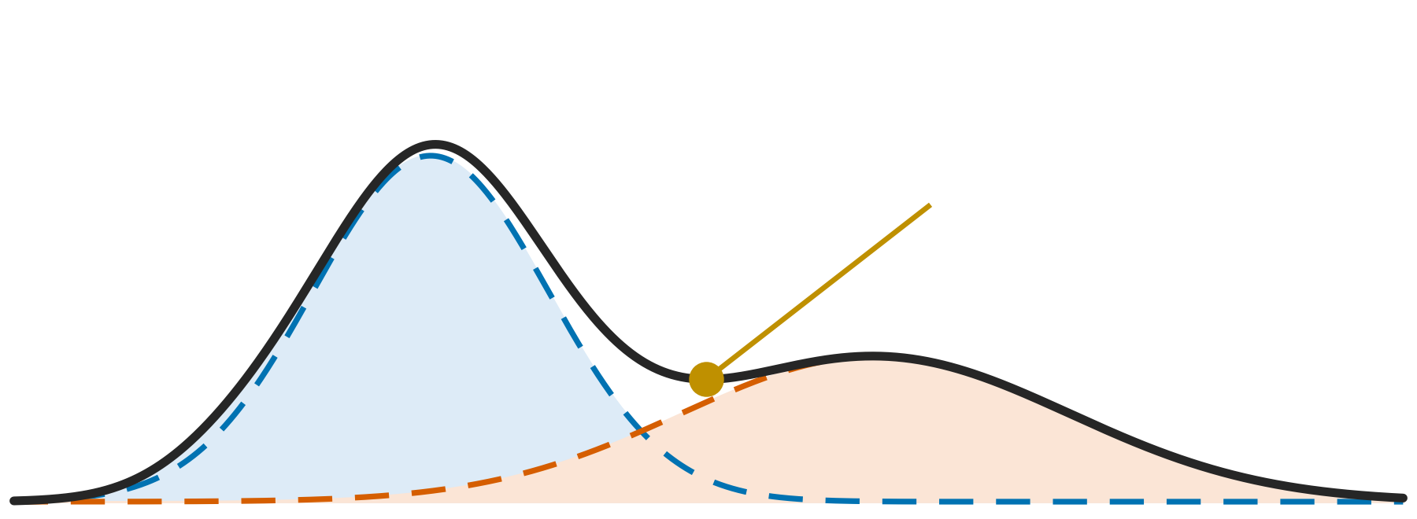
1.4 反射波の成因
1
基礎
2
影響
3
定量化
4
限界
5
PDA
心臓（左室）
指先
体幹から下肢を中心とした反射が
大動脈を遡って再度測定部位へ
下行大動脈
重複切痕
体幹・下肢の長経路
＝ 主な見かけの反射部位
指先＝前進波＋反射波
前進波と反射波の合成によりPPG波形は成り立つ
1. Allen 2007 ／ 5. Politi 2016 ／ 6. Millasseau 2002
10/72
Notes:
上肢や体幹、下肢等のインピーダンス不整合部位で圧脈波が反射し、再度測定部位で信号を検出する。
反射によって得られた前進波に続く波を反射波という。
この前進波と反射波の合成により、PPG波形が成り立つ。
現在この反射は血管内の様々な場所で起こっており、どこで反射するといった場所の特定はできないという意見が主流。
第2の成分は反射波（reflected wave）。ここで誤解されやすいのは反射の「場所」。
反射は指先で起きているのではない。
主な反射部位は下半身側 — 腹部大動脈の腸骨分岐部と、下肢の抵抗血管（細動脈）である。
経路は次の3段階：
① 左室が出した圧波（前進波）が下行大動脈を下る
② 腸骨分岐部・下肢でインピーダンスが不連続になり反射する
③ 反射波が大動脈を上り、そこから上肢を経て指先に「遅れて」届く
指尖 PPG はこの前進波と反射波の合成波であり、両者の谷が重複切痕（dicrotic notch）、
反射波の山が拡張期波（第2ピーク P2）として観察される。
だから ΔT（P1→P2 の時間差）は「大動脈を下って反射し戻る往復時間」を反映する。
上肢は前進波・反射波の共通の通り道なので、ΔT にはほとんど影響しない（Millasseau 2002 Fig.1）。
この往復の経路長は直接は測れないため、身長に比例すると仮定して身長で代用する。
これが 5.1 の SI ＝ 身長 ÷ ΔT の根拠。「往復距離＝身長」という意味ではない。
反射波の2つのパラメータは別々の生理を反映する：
・戻る「時相」＝大動脈の硬さ（PWV）。硬いほど早く戻り、収縮期に融合して一峰性化する。
・反射波の「高さ」＝末梢血管トーヌス（反射係数）。血管収縮で高く、拡張で低くなる。
これが以降の「時相＝硬さ／高さ＝トーヌス」という2軸の読み方の土台。(Millasseau 2002)
【文献確認（2026-08）：この図はどこまで正しいか】
・「指尖 PPG の拡張期成分（第2ピーク）は下半身で反射した波」という説明は、この分野の原著
（Millasseau 2002 Clin Sci 図1 凡例、Chowienczyk 1999 JACC）にほぼ同文で書かれている。
上腕動脈内に血管拡張薬を入れて前腕血流を3倍にしても反射指標は動かず、全身投与では
用量依存性に動く＝「指先の血管をいくら拡げても波形の第2成分の位置は変わらない」ことが実験的に示されている。
→ 「反射しているのは指先ではなく体幹側」というメッセージ自体は支持されている。
・ただし現代の波動反射の文献では、反射部位は 1 か所ではなく動脈系全体に分布しているとされる。
2016年のワークショップ合意声明は "There is no single or limited number of discrete reflection sites
in the arterial tree" と明記。ヒト大動脈内の実測でも「遠位大動脈近傍に単一の優位な反射部位はない」
（Davies 2012 Hypertension、horizon effect）。
→ この図の「腸骨分岐部・下肢」は解剖学的な一点ではなく、分布した反射を1点に集約した
“実効（見かけの）反射部位”。口頭で一言そう断ると安全。
・1D モデル研究では、指尖波形の第2ピークに効くのは胸部大動脈〜腎動脈レベルという報告
（Epstein 2015、Chowienczyk 共著）や、上肢加温と下肢加温で中枢反射波の減り方に差がないという
ヒト試験（Athaide 2023）もあり、「下半身が主役」は決着した話ではない。
・上肢・手でも反射は起きる（橈骨動脈は後退波エネルギーが最大）。ただし上肢は前進波・反射波の
共通経路なので「ΔT（相対タイミング）」には効きにくい、というのが原著の論理。
振幅・波形の高さには効く（＝3.1 の ΔPOP・PI の話と混同しない）。
・重複切痕（dicrotic notch）と拡張期ピーク（第2ピーク）は本来別の現象。切痕は中枢では大動脈弁閉鎖に
伴う現象が主因とされ（Gamrah 2020 の acceleration hypothesis、Politi 2016 は反射を「原因の一つ」と限定）、
末梢では反射の影響も受ける。PPG の標準教科書（Kyriacou & Allen 2022）は末梢 PPG の切痕・拡張期ピークを
まとめて「反射による」と記述しており、文献間で用語の指す対象がずれている点に注意。
図の金の点を「重複切痕」と呼ぶのは末梢 PPG の慣用に沿っており、講義としては問題ない。
(Millasseau 2002 Clin Sci 103:371 / Chowienczyk 1999 JACC 34:2007 / Segers 2017 Artery Res 18:75 /
Davies 2012 Hypertension 60:778 / Epstein 2015 AJP Heart 309:H222 / Athaide 2023 J Appl Physiol 134:1232)

Slide 20
1.5 PPG基礎まとめ
1
基礎
2
影響
3
定量化
4
限界
5
PDA
①
SpO₂ 測定原理
②
PPG が測るもの
③
波形の成り立ち
赤色光と赤外光の
吸収の比 R を
健常者の較正表に
当てはめた推定値
脈波による局所的な
血管伸展にともなう
容積の変化
前進波 ＋ 反射波
の合成
PPG波形は どのような因子 に影響を受けるのか
→ 次章から 加齢・循環・麻酔 の順に見ていく
1. Allen 2007 ／ 2. Aoyagi 2003 ／ 3. Chan 2013 ／ 5. Politi 2016
11/72
Notes:
1.5 PPG 基礎まとめ（図解版）
① SpO₂ は赤色光と赤外光の（AC/DC）比 R を、健常人の低酸素負荷試験で作った較正表に
当てはめて SaO₂ を推定した値である。較正データは SaO₂ 70〜100% の範囲でしか取得できず、
70% 未満は外挿である。
② PPG 波形は圧ではなく、測定部位の動脈血液量（容積）の拍動性変化を見ている。
したがって振幅は中心大動脈圧の絶対値ではなく、局所の血管コンプライアンス・灌流・
局所脈圧に依存する。
③ PPG 波形は前進波と反射波の合成によって形成されるが、反射点の解剖学的な場所を
同定することは原理的にできない（成立するのは「経路」としての解釈だけ）。
→ 次章以降で、この波形がどのような因子に影響を受けるかを見ていく。
出典：1. Allen 2007 ／ 5. Politi 2016 ／ 2. Aoyagi 2003 ／ 3. Chan 2013

Slide 21
2. 波形への影響
1
基礎
2
影響
3
定量化
4
限界
5
PDA
1. PPGの基礎
2. 波形への影響
3. 波形の定量化
4. 限界
5. PDA（波形分解）
2.1 加齢の影響
2.2 循環の変化
2.3 麻酔中の変化
12/72
Notes:
2章、3章でPPG波形に影響を与える因子について見ていく。
2章は慢性的な変化によるPPG波形への影響を、3章は主に急性に変化する因子によるPPG波形への影響を検討する。
まずは加齢によるPPG波形変化の研究を見る。

Slide 22
2. 波形への影響
1
基礎
2
影響
3
定量化
4
限界
5
PDA
1. PPGの基礎
2. 波形への影響
2.1 加齢の影響
2.2 循環の変化
2.3 麻酔中の変化
3. 波形の定量化
4. 限界
5. PDA（波形分解）
2.1 加齢の影響
2.1.1 フラミンガム研究
2.1.2 UK Biobank
2.1.3 切痕平滑化の理由
13/72
Notes:
2章、3章でPPG波形に影響を与える因子について見ていく。
2章は慢性的な変化によるPPG波形への影響を、3章は主に急性に変化する因子によるPPG波形への影響を検討する。
まずは加齢によるPPG波形変化の研究を見る。

Slide 23
2.1.1 フラミンガム研究
1
基礎
2
影響
3
定量化
4
限界
5
PDA
米国の前向きコホート
1948年 開始
米国 国立心臓研究所
（現 NHLBI）
5,209 人
マサチューセッツ州
フラミンガムの住民
30〜62 歳
登録時に
心血管疾患なし
2年ごとに追跡し、発症前からの経過を追う
「危険因子（risk factor）」という概念を生んだ研究
7. Dawber 1973
14/72
Notes:
一つ目はフラミンガム研究。米国フラミンガムでのコホート研究。
1948年に米国国立心臓研究所主導で行われ、登録時に心血管疾患がない３０−６２歳が登録された。
2年ごとの追跡を行い、疾患発症前からの経過を終えるようにした有名なコホート
心疾患発症を予測するフラミンガムスコアやうっ血性心不全のフラミンガム基準を産んでいる
フラミンガム心臓研究（Framingham Heart Study, FHS）とは。
・1948年、米国マサチューセッツ州フラミンガムで、国立心臓研究所（National Heart Institute、
現 NHLBI）により開始された地域住民ベースの前向きコホート研究。
・原コホートは 5,209人（男女）、登録時 30〜62歳、登録時点で心血管疾患を発症していない住民。
・以後、原則2年ごとに問診・診察・検査を繰り返して追跡する設計。
・「危険因子（risk factor）」という言葉・考え方はこの研究から広まった。
・その後、Offspring コホート（1971年）、Third Generation コホート（2002年）へ拡張されている。
本デックでの位置づけ
・Dawber TR, Thomas HE, McNamara PM. Characteristics of the dicrotic notch of the arterial
pulse wave in coronary heart disease. Angiology 1973;24:244–55.
このフラミンガム集団を対象に、指尖脈波の重複切痕（dicrotic notch）の見え方を目視で
4クラスに分類し、年齢・冠動脈疾患との関連を検討した（次スライド以降）。
・つまり「安静時の血管特性」を見た研究であり、麻酔中の急性変化を見たものではない。
注意（数値の出どころ）
・開始年・人数・年齢範囲は Framingham Heart Study／NHLBI の公表情報に基づく
（1948年開始・5,209人・30〜62歳）。資料によっては年齢範囲を 28〜62歳と記載するものもある。
・以前のメモにあった「1949年・30〜59歳」は上記と食い違うため、公表値に合わせて修正した。
・Dawber 1973 本体は PubMed に抄録が無く、対象者数などの詳細は本文でしか確認できない。

Slide 24
2.1.1 フラミンガム研究
1
基礎
2
影響
3
定量化
4
限界
5
PDA
米国の前向きコホート
1948年 開始
米国 国立心臓研究所
（現 NHLBI）
5,209 人
マサチューセッツ州
フラミンガムの住民
30〜62 歳
登録時に
心血管疾患なし
2年ごとに追跡し、発症前からの経過を追う
「危険因子（risk factor）」という概念を生んだ研究
指尖脈波波形と年齢や冠動脈疾患の関連を調べた
7. Dawber 1973
14/72
Notes:
一つ目はフラミンガム研究。米国フラミンガムでのコホート研究。
1948年に米国国立心臓研究所主導で行われ、登録時に心血管疾患がない３０−６２歳が登録された。
2年ごとの追跡を行い、疾患発症前からの経過を終えるようにした有名なコホート
心疾患発症を予測するフラミンガムスコアやうっ血性心不全のフラミンガム基準を産んでいる
フラミンガム心臓研究（Framingham Heart Study, FHS）とは。
・1948年、米国マサチューセッツ州フラミンガムで、国立心臓研究所（National Heart Institute、
現 NHLBI）により開始された地域住民ベースの前向きコホート研究。
・原コホートは 5,209人（男女）、登録時 30〜62歳、登録時点で心血管疾患を発症していない住民。
・以後、原則2年ごとに問診・診察・検査を繰り返して追跡する設計。
・「危険因子（risk factor）」という言葉・考え方はこの研究から広まった。
・その後、Offspring コホート（1971年）、Third Generation コホート（2002年）へ拡張されている。
本デックでの位置づけ
・Dawber TR, Thomas HE, McNamara PM. Characteristics of the dicrotic notch of the arterial
pulse wave in coronary heart disease. Angiology 1973;24:244–55.
このフラミンガム集団を対象に、指尖脈波の重複切痕（dicrotic notch）の見え方を目視で
4クラスに分類し、年齢・冠動脈疾患との関連を検討した（次スライド以降）。
・つまり「安静時の血管特性」を見た研究であり、麻酔中の急性変化を見たものではない。
注意（数値の出どころ）
・開始年・人数・年齢範囲は Framingham Heart Study／NHLBI の公表情報に基づく
（1948年開始・5,209人・30〜62歳）。資料によっては年齢範囲を 28〜62歳と記載するものもある。
・以前のメモにあった「1949年・30〜59歳」は上記と食い違うため、公表値に合わせて修正した。
・Dawber 1973 本体は PubMed に抄録が無く、対象者数などの詳細は本文でしか確認できない。

Slide 25
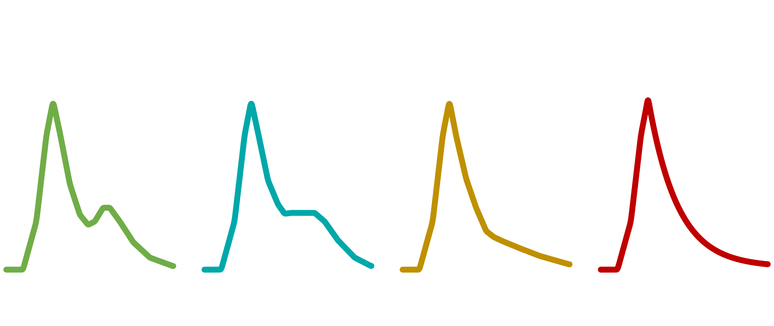
2.1.1 フラミンガム研究
1
基礎
2
影響
3
定量化
4
限界
5
PDA
Class 1 明瞭な切痕
Class 2 切痕は消え水平化
Class 3 下降脚の変化のみ
Class 4 切痕の痕跡なし
指尖脈波を切痕の位置でclass 分類 年齢や冠動脈疾患との関連を調べた
7. Dawber 1973
14/72
Notes:
1973年にドーバーが指尖脈波の波形を切痕の位置で4つに分類し、指尖脈波波形と年齢や冠動脈疾患との関連を調べた
フラミンガム研究の対象集団5000人をベースにしたコホート研究、血管特性（麻酔変化ではない、安静時）の評価
1949年マサチューセッツ州フラミンガムで国立心臓研究所により設立。30-59歳の研究時に疾患がない人口を追った。
重複切痕の位置でクラスを4つに分けた。目視。
クラスが上昇するにつれ高齢者がふえた。 また冠動脈疾患も増えた。
指尖脈波という特殊な測定のDN消失具合を分類
加齢で切痕が消え、血圧や喫煙と独立し、心血管イベントと関連していた。
Dawber の 4 分類（下降脚＝dicrotic notch の消え方）
Class 1：明瞭な切痕がある
Class 2：切痕は消えるが、下降脚に水平な部分（プラトー）が残る
Class 3：下降脚の角度が変わるだけ
Class 4：切痕の痕跡がない（なめらかな下降脚）
加齢・スティフネス上昇で 1 → 4 へ移行する。
原著の表現は Class2 が "a horizontal on the line of descent"、Class3 が下降脚の角度変化のみ、
Class4 が "no evidence of a notch"。この4分類の定義は VascAgeNet レビュー（Charlton 2022, Fig.4 凡例）と
pyPPG（Goda 2024）でも同じ定義で引用されており、図はこの定義に合わせて描き直した。
注意：この分類は「切痕の見え方」だけを見ており、実際の脈波形はもっと多様（Front Physiol 2023 の
クラスタリングでは最適クラスタ数は 7）。「4分類で脈波形のすべてが説明できる」とは言わないこと。

Slide 26
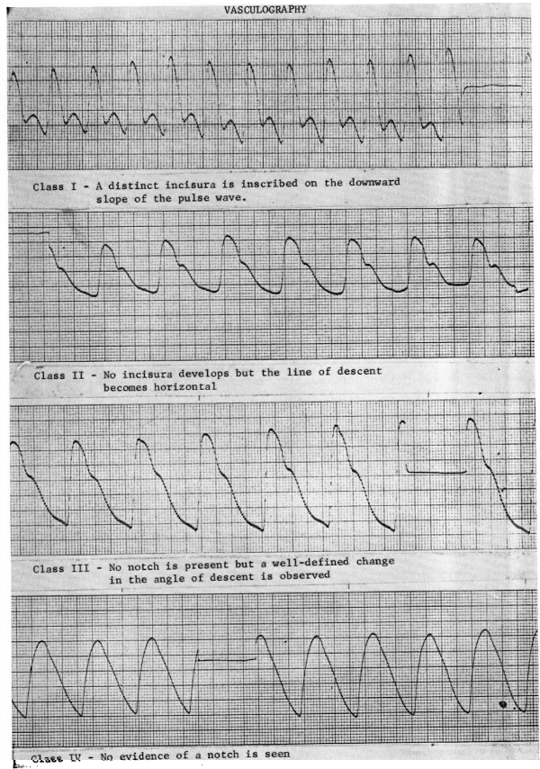
2.1.1 フラミンガム研究
1
基礎
2
影響
3
定量化
4
限界
5
PDA
Class 1 明瞭な切痕
Class 2 切痕は消え水平化
Class 3 下降脚の変化のみ
Class 4 切痕の痕跡なし
7. Dawber 1973
14/72
Notes:
測定器は Henry Lax が開発した Vasculograph（Princeton Machine and Development Company 製、Lax からの借用機）で、指に巻いた幅 2.5 cm の空気カフの内圧変動を紙送り 2 cm/秒で記録したもの
カフの内圧変動を見ており、厳密にはPPGではない。Vasculographによる研究で、切痕の消失が血管疾患との関連を示唆するものであった。
この波形を先ほどの4つに目視で分類。1778人に測定を行った。
フラミンガム研究の対象集団5000人をベースにしたコホート研究、血管特性（麻酔変化ではない、安静時）の評価
1949年マサチューセッツ州フラミンガムで国立心臓研究所により設立。30-59歳の研究時に疾患がない人口を追った。
重複切痕の位置でクラスを4つに分けた。目視。
クラスが上昇するにつれ高齢者がふえた。 また冠動脈疾患も増えた。
指尖脈波という特殊な測定のDN消失具合を分類
加齢で切痕が消え、血圧や喫煙と独立し、心血管イベントと関連していた。
Dawber の 4 分類（下降脚＝dicrotic notch の消え方）
Class 1：明瞭な切痕がある
Class 2：切痕は消えるが、下降脚に水平な部分（プラトー）が残る
Class 3：下降脚の角度が変わるだけ
Class 4：切痕の痕跡がない（なめらかな下降脚）
加齢・スティフネス上昇で 1 → 4 へ移行する。
原著の表現は Class2 が "a horizontal on the line of descent"、Class3 が下降脚の角度変化のみ、
Class4 が "no evidence of a notch"。この4分類の定義は VascAgeNet レビュー（Charlton 2022, Fig.4 凡例）と
pyPPG（Goda 2024）でも同じ定義で引用されており、図はこの定義に合わせて描き直した。
注意：この分類は「切痕の見え方」だけを見ており、実際の脈波形はもっと多様（Front Physiol 2023 の
クラスタリングでは最適クラスタ数は 7）。「4分類で脈波形のすべてが説明できる」とは言わないこと。

Slide 27
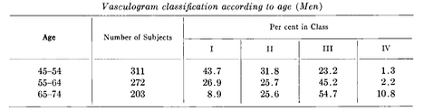
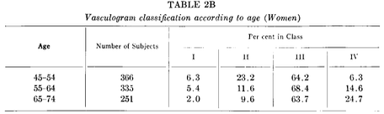
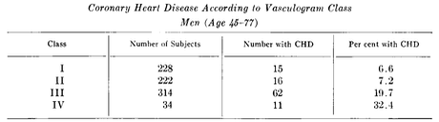
7. Dawber 1973
15/72
Notes:
男女ともに高齢である方が、class3,4の割合が高い
Classが高い方が、冠動脈疾患を持つ割合が増えた。

Slide 28
高齢者の方が切痕が平滑になりやすい。
切痕が平滑である方が冠動脈疾患を持つ人の割合が増える。
7. Dawber 1973
16/72
Notes:
高齢者の方が切痕が平滑で、切痕が平滑である方が冠動脈疾患を持つ人の割合が増える。

Slide 29
2.1.2 UK Biobank
1
基礎
2
影響
3
定量化
4
限界
5
PDA
英国の 大規模バイオバンク型 前向きコホート
2006年 開始
英国 22施設で登録
約 50万人
施設近所のボランティア
40〜69 歳
健康ボランティアバイアス
登録時に 質問票・身体計測・採血・指尖PPG
その後は 医療記録とのリンクで イベントを追跡
8. Cunningham 2023 ／ 9. Fry 2017
17/72
Notes:
UK Biobank というコホートからの研究。
英国のバイオバンク型コホートで、2006年−2010年の登録期間で50万人が登録されてます。
評価施設４０キロ圏内の920万人を招待し、５％程度が応じています。
対象は４０−69歳で、非対称者と比較し高齢、女性、社会的に恵まれた地域に住んでいることが多い。また自己申告の疾患も少ない。
４０−69歳までで、今回はPPGがある17万人を対象にしている。
バイオバンク型というのは、登録時にさまざまなデータを集めておいて、あとはイベントがあった時に、受診時のデータを追加するというタイプ。何年ごとに集める、ではない。手軽。
イングランド、ウェールズ、スコットランドの22カ所の評価センターから半径25マイル(40km)以内に居住する40〜69歳の約920万人が招待され、実際に参加(ベースライン評価に応じた)したのはそのうち5.5%だった。都市部・地方部を含む社会経済的・民族的にある程度多様な集団だが、あくまで自発的なボランティアである。 [1][3-4]
参加者の特徴(選択バイアス)
UK Biobank参加者は非参加者と比較して、高齢であること、女性であること、社会経済的に恵まれた地域に居住していることが多い。一般集団と比べても肥満、喫煙、毎日の飲酒が少なく、自己申告の健康問題も少ない傾向があり、70〜74歳時点での全死因死亡率は男性で46.2%、女性で55.5%低く、総がん罹患率もそれぞれ11.8%、18.1%低いことが報告されている。これは「健康ボランティアバイアス(healthy volunteer selection bias)」と呼ばれ、UK Biobankは英国の一般集団を代表するものではない点に注意が必要である
・英国の大規模バイオバンク型前向きコホート。2006〜2010年に、40〜69歳の約50万人を
イングランド・スコットランド・ウェールズの22の評価センターで登録した。
・登録時に質問票・身体計測・採血（血液・尿・唾液）を行い、以後は国民保健サービス（NHS）の
医療記録とのリンクによって疾患発症・死亡を追跡する設計。ゲノム解析データも整備されている。
・ベースライン評価の中に指尖光電容積脈波（PPG）による動脈スティフネス測定が含まれており、
これが本デックで扱う波形データの出どころ。
本デックでの位置づけ — Cunningham JW, et al. Circ Genom Precis Med 2023;16:e003676
・対象：指尖PPGデータを持つ UK Biobank 参加者 169,787名。
・従来は「重複切痕が消えているか／いないか」の二値でしか扱えなかったものを、機械学習で
「切痕の平滑さ（notch smoothness）」という連続形質に置き換えた。
・遺伝率は連続形質 7.5% ＞ 二値形質 5.6%。GWAS で有意15座位（二値では6座位）を同定し、
NT5C2（P=1.2×10⁻²⁶）、IGFBP3（P=4.8×10⁻¹⁸）、PHACTR1（P=1.4×10⁻¹³）などが示唆された。
・切痕の平滑さは、心筋梗塞／冠動脈疾患・脳卒中・心不全・大動脈弁狭窄症の新規発症リスクを
層別化した。多遺伝子リスクスコアは PPG を持たない参加者でも心血管疾患発症と全死亡に関連。
・結論：切痕の平滑さは遺伝率をもつ形質で、血管スティフネス関連遺伝子と結びつき、
平滑なほど心血管疾患の発症リスクが高い。
口頭で足す但し書き
・「目視4分類（Dawber）」→「機械学習による連続量（Cunningham）」という進み方であり、
連続量化したほうが遺伝率も予後層別化も良くなった、という点が要点。
バイオバンク型の本質は「凍結保存」と「仮説を先に決めない」ことです。DNA・血清・尿を保存しておけば、10年後に新しい仮説が出たとき、その時点の最新技術で測り直せる。しかも全員を測る必要はなく、発症した人＋対照だけ解凍して測る（コホート内症例対照研究）とコストが激減します。ゲノム解析が前提なので GWAS や多遺伝子リスクスコアが回せる ── Cunningham 2023 が切痕の平滑さで15座位を同定できたのは、この設計だからです。

Slide 30
2.1.2 UK Biobank
1
基礎
2
影響
3
定量化
4
限界
5
PDA
英国の 大規模バイオバンク型 前向きコホート
2006年 開始
英国 22施設で登録
約 50万人
施設近所のボランティア
40〜69 歳
健康ボランティアバイアス
登録時に 質問票・身体計測・採血・指尖PPG
その後は 医療記録とのリンクで イベントを追跡
PPG波形を機械学習し、切痕の平滑さと各種疾患の関連を調べた
8. Cunningham 2023 ／ 9. Fry 2017
17/72
Notes:
UK Biobank というコホートからの研究。
英国のバイオバンク型コホートで、2006年−2010年の登録期間で50万人が登録されてます。
評価施設４０キロ圏内の920万人を招待し、５％程度が応じています。
対象は４０−69歳で、非対称者と比較し高齢、女性、社会的に恵まれた地域に住んでいることが多い。また自己申告の疾患も少ない。
４０−69歳までで、今回はPPGがある17万人を対象にしている。
バイオバンク型というのは、登録時にさまざまなデータを集めておいて、あとはイベントがあった時に、受診時のデータを追加するというタイプ。何年ごとに集める、ではない。手軽。
イングランド、ウェールズ、スコットランドの22カ所の評価センターから半径25マイル(40km)以内に居住する40〜69歳の約920万人が招待され、実際に参加(ベースライン評価に応じた)したのはそのうち5.5%だった。都市部・地方部を含む社会経済的・民族的にある程度多様な集団だが、あくまで自発的なボランティアである。 [1][3-4]
参加者の特徴(選択バイアス)
UK Biobank参加者は非参加者と比較して、高齢であること、女性であること、社会経済的に恵まれた地域に居住していることが多い。一般集団と比べても肥満、喫煙、毎日の飲酒が少なく、自己申告の健康問題も少ない傾向があり、70〜74歳時点での全死因死亡率は男性で46.2%、女性で55.5%低く、総がん罹患率もそれぞれ11.8%、18.1%低いことが報告されている。これは「健康ボランティアバイアス(healthy volunteer selection bias)」と呼ばれ、UK Biobankは英国の一般集団を代表するものではない点に注意が必要である
・英国の大規模バイオバンク型前向きコホート。2006〜2010年に、40〜69歳の約50万人を
イングランド・スコットランド・ウェールズの22の評価センターで登録した。
・登録時に質問票・身体計測・採血（血液・尿・唾液）を行い、以後は国民保健サービス（NHS）の
医療記録とのリンクによって疾患発症・死亡を追跡する設計。ゲノム解析データも整備されている。
・ベースライン評価の中に指尖光電容積脈波（PPG）による動脈スティフネス測定が含まれており、
これが本デックで扱う波形データの出どころ。
本デックでの位置づけ — Cunningham JW, et al. Circ Genom Precis Med 2023;16:e003676
・対象：指尖PPGデータを持つ UK Biobank 参加者 169,787名。
・従来は「重複切痕が消えているか／いないか」の二値でしか扱えなかったものを、機械学習で
「切痕の平滑さ（notch smoothness）」という連続形質に置き換えた。
・遺伝率は連続形質 7.5% ＞ 二値形質 5.6%。GWAS で有意15座位（二値では6座位）を同定し、
NT5C2（P=1.2×10⁻²⁶）、IGFBP3（P=4.8×10⁻¹⁸）、PHACTR1（P=1.4×10⁻¹³）などが示唆された。
・切痕の平滑さは、心筋梗塞／冠動脈疾患・脳卒中・心不全・大動脈弁狭窄症の新規発症リスクを
層別化した。多遺伝子リスクスコアは PPG を持たない参加者でも心血管疾患発症と全死亡に関連。
・結論：切痕の平滑さは遺伝率をもつ形質で、血管スティフネス関連遺伝子と結びつき、
平滑なほど心血管疾患の発症リスクが高い。
口頭で足す但し書き
・「目視4分類（Dawber）」→「機械学習による連続量（Cunningham）」という進み方であり、
連続量化したほうが遺伝率も予後層別化も良くなった、という点が要点。
バイオバンク型の本質は「凍結保存」と「仮説を先に決めない」ことです。DNA・血清・尿を保存しておけば、10年後に新しい仮説が出たとき、その時点の最新技術で測り直せる。しかも全員を測る必要はなく、発症した人＋対照だけ解凍して測る（コホート内症例対照研究）とコストが激減します。ゲノム解析が前提なので GWAS や多遺伝子リスクスコアが回せる ── Cunningham 2023 が切痕の平滑さで15座位を同定できたのは、この設計だからです。

Slide 31
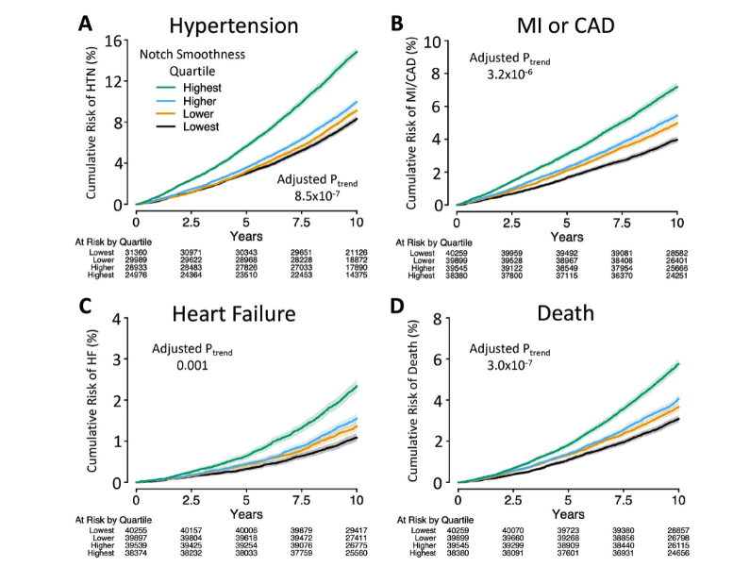
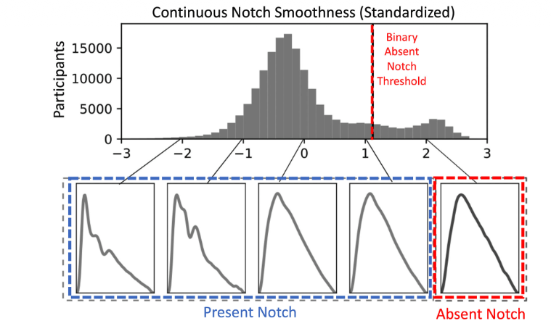
2.1.2 UK Biobank
1
基礎
2
影響
3
定量化
4
限界
5
PDA
8. Cunningham 2023
17/72
Notes:
切痕の消失具合を機械学習で分類し、従来の４分類というところから切痕の平滑具合を連続量として扱えるようになった。
切痕の平滑であるほど、高血圧、心筋梗塞／冠動脈疾患・心不全・死亡のリスク（脳卒中やAS新規発症も）が高かった。
遺伝子解析も行なっており、切痕を平滑化させる15の遺伝子座をゲノムワイド解析で特定
これによる多遺伝子リスクスコアは PPG を持たない参加者でも心血管疾患発症と全死亡に関連。

Slide 32
2.1.2 UK Biobank
1
基礎
2
影響
3
定量化
4
限界
5
PDA
切痕が平滑であるほど、
高血圧・冠動脈疾患・心不全・死亡 が増加する。
8. Cunningham 2023
17/72
Notes:
登録時に遺伝子解析も行なっており、切痕を平滑化させる15の遺伝子座をゲノムワイド解析で特定
これによる多遺伝子リスクスコアは PPG を持たない参加者でも心血管疾患発症と全死亡に関連

Slide 33
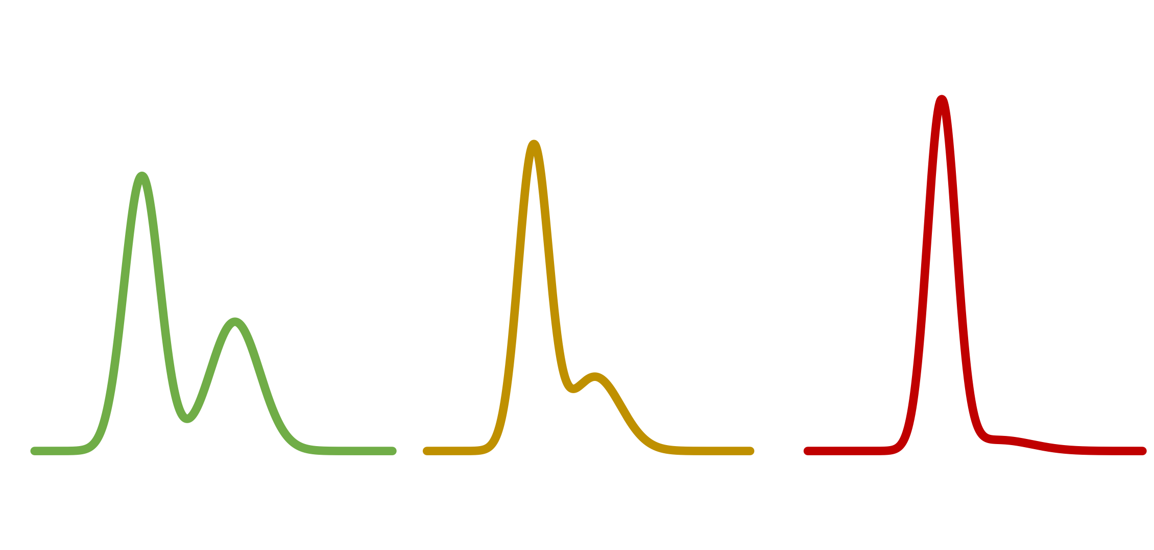
2.1.3 切痕平滑化の理由
1
基礎
2
影響
3
定量化
4
限界
5
PDA
若年・柔らかい
中間
高齢・硬い
加齢・動脈硬化 → 大血管スティフネス↑ → 反射波の速度↑
→ 反射波が早く戻る → 収縮期へ融合 → 切痕が消える
6. Millasseau 2002 ／ 7. Dawber 1973 ／ 8. Cunningham 2023
18/72
Notes:
加齢などによる影響で、大血管スティッフネスは上昇する。それに伴い反射波の速度が上昇するため、反射波が早く戻ることになり、収縮機へ融合していくことになる。
動脈硬化が強いほど、速度も早く、結果として切痕が消えて見える。
前進波も早く伝播するが、長い距離を進む反射波の方が大血管スティッフネス上昇による伝播速度上昇の影響を大きく受ける。
前進波(forward wave)自体もPWV上昇に伴い速く伝播するため、心臓から末梢反射点までの到達時間は短縮する。しかし、それでもなお反射波が収縮期後半〜収縮期中に「間に合って」戻ってきてしまう理由は、往復距離(心臓→反射点→心臓)の合計伝播時間が、前進波の心臓からの立ち上がり(駆出時間)そのものよりもはるかに大きく短縮するため
【2章のまとめ】慢性的な波形変化は「大血管のスティフネス上昇」で説明できる、が締めくくり。
連鎖（オンスライドの2行）
加齢・動脈硬化 → 大血管スティフネス↑ → 脈波伝播速度（PWV）↑
→ 反射波が早く戻る → 収縮期ピークへ融合 → 重複切痕が消える
文献での裏取り（2026-08）
・加齢・高血圧で中心弾性動脈が硬くなり、PWV 上昇と反射波の早期帰還により中心収縮期圧・脈圧が増大する
（Nichols WW. Clinical measurement of arterial stiffness obtained from noninvasive pressure waveforms.
Am J Hypertens 2005;18:3S–10S）。「PWV↑ → 反射波が早く戻る」は総説レベルで確立した記述。
・指尖 PPG では、波の伝播速度が反射波の到達時刻を決め、それが重複切痕・拡張期ピークの見え方を左右する。
VascAgeNet 総説は "The speed of pulse wave propagation influences the timing of these waves, and
therefore contributes to the dicrotic notch and diastolic peak characteristics." と明記し、
若年に多い class 1（明瞭な切痕）が加齢とともに減り、高齢では見えなくなる（class 4）と述べる
（Charlton PH, et al. Am J Physiol Heart Circ Physiol 2022;322:H493–H522）。
・指尖 DVP の実測でも、加齢に伴い ΔT（P1→P2）が短縮し SI が上昇する＝反射波の帰還が早まる
（Millasseau 2002 Clin Sci 103:371、本デック 5.1）。
・切痕の消失そのものが加齢・心血管疾患と結びつくことは Dawber 1973（4分類）と
Cunningham 2023（UK Biobank 17万例・機械学習）で示されている。
口頭で足す但し書き
・中枢動脈の incisura（大動脈弁閉鎖に伴う切痕）と、末梢 PPG の拡張期ピーク／切痕は本来別の現象。
ここで言う「切痕が消える」は末梢 PPG の話（1.4 のノート参照）。
・反射部位は1点ではなく動脈系に分布しており、「実効的な反射」を1点に集約した説明であること。
・この章は安静時・慢性（構造）の変化。急性の変化（血管トーヌス）は3章・4章で扱う。

Slide 34
2.1.3 切痕平滑化の理由
1
基礎
2
影響
3
定量化
4
限界
5
PDA
若年・柔らかい
中間
高齢・硬い
切痕の消失は動脈硬化の進行具合と関連する。
消失具合が強いほど動脈硬化性疾患と関連する。
加齢・動脈硬化 → 大血管スティフネス↑ → 反射波の速度↑
→ 反射波が早く戻る → 収縮期へ融合 → 切痕が消える
6. Millasseau 2002 ／ 7. Dawber 1973 ／ 8. Cunningham 2023
18/72
Notes:
【2章のまとめ】慢性的な波形変化は「大血管のスティフネス上昇」で説明できる、が締めくくり。
連鎖（オンスライドの2行）
加齢・動脈硬化 → 大血管スティフネス↑ → 脈波伝播速度（PWV）↑
→ 反射波が早く戻る → 収縮期ピークへ融合 → 重複切痕が消える
文献での裏取り（2026-08）
・加齢・高血圧で中心弾性動脈が硬くなり、PWV 上昇と反射波の早期帰還により中心収縮期圧・脈圧が増大する
（Nichols WW. Clinical measurement of arterial stiffness obtained from noninvasive pressure waveforms.
Am J Hypertens 2005;18:3S–10S）。「PWV↑ → 反射波が早く戻る」は総説レベルで確立した記述。
・指尖 PPG では、波の伝播速度が反射波の到達時刻を決め、それが重複切痕・拡張期ピークの見え方を左右する。
VascAgeNet 総説は "The speed of pulse wave propagation influences the timing of these waves, and
therefore contributes to the dicrotic notch and diastolic peak characteristics." と明記し、
若年に多い class 1（明瞭な切痕）が加齢とともに減り、高齢では見えなくなる（class 4）と述べる
（Charlton PH, et al. Am J Physiol Heart Circ Physiol 2022;322:H493–H522）。
・指尖 DVP の実測でも、加齢に伴い ΔT（P1→P2）が短縮し SI が上昇する＝反射波の帰還が早まる
（Millasseau 2002 Clin Sci 103:371、本デック 5.1）。
・切痕の消失そのものが加齢・心血管疾患と結びつくことは Dawber 1973（4分類）と
Cunningham 2023（UK Biobank 17万例・機械学習）で示されている。
口頭で足す但し書き
・中枢動脈の incisura（大動脈弁閉鎖に伴う切痕）と、末梢 PPG の拡張期ピーク／切痕は本来別の現象。
ここで言う「切痕が消える」は末梢 PPG の話（1.4 のノート参照）。
・反射部位は1点ではなく動脈系に分布しており、「実効的な反射」を1点に集約した説明であること。
・この章は安静時・慢性（構造）の変化。急性の変化（血管トーヌス）は3章・4章で扱う。

Slide 35
2. 波形への影響
1
基礎
2
影響
3
定量化
4
限界
5
PDA
1. PPGの基礎
2. 波形への影響
2.1 加齢の影響
2.2 循環の変化
2.3 麻酔中の変化
3. 波形の定量化
4. 限界
5. PDA（波形分解）
2.2 循環の変化
2.2.1 前負荷
2.2.2 後負荷：末梢
2.2.3 後負荷の違い
2.2.4 心収縮力
2.2.5 心拍数
2.2.6 波形変化まとめ
19/72

Slide 36
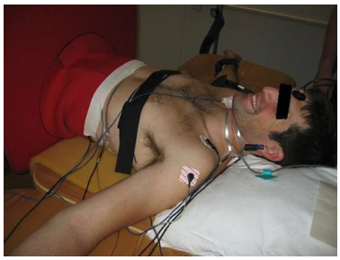
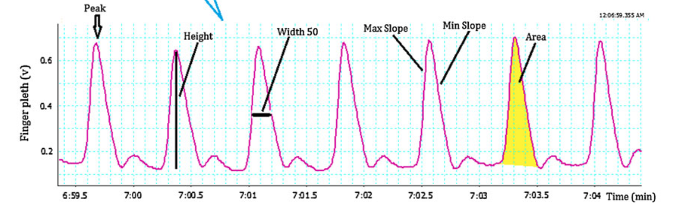
2.2.1 前負荷
1
基礎
2
影響
3
定量化
4
限界
5
PDA
自発呼吸下の健常ボランティア11人に対し、下半身陰圧（Lower body negative pressure）で
循環血液量減少を再現し、PPG波形変化を観察した。
ピーク、高さ、幅、傾斜、面積の項目を検討。
10. Alian 2011
20/72
Notes:
自発呼吸下の健常ボランティア十一人 下半身陰圧Lower body negative pressureで循環血液量減少を再現しPPGパラメータの変化を検討する目的
ネオプレン製のスカートによって腸骨稜（iliac crest）の高さで密閉された気密チャンバー内に仰臥位で配置
ベースライン、30、75、90 mmHg（あるいは被験者が症状を呈するまで）のLBNPプロトコルを実施し、PPG波形のピーク、高さ、幅、傾斜、面積の項目を検討した。
cannesson 2005のΔPOPも評価していいのか

Slide 37
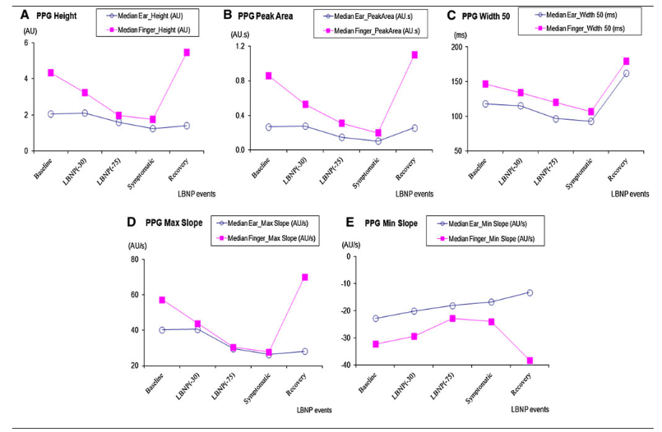
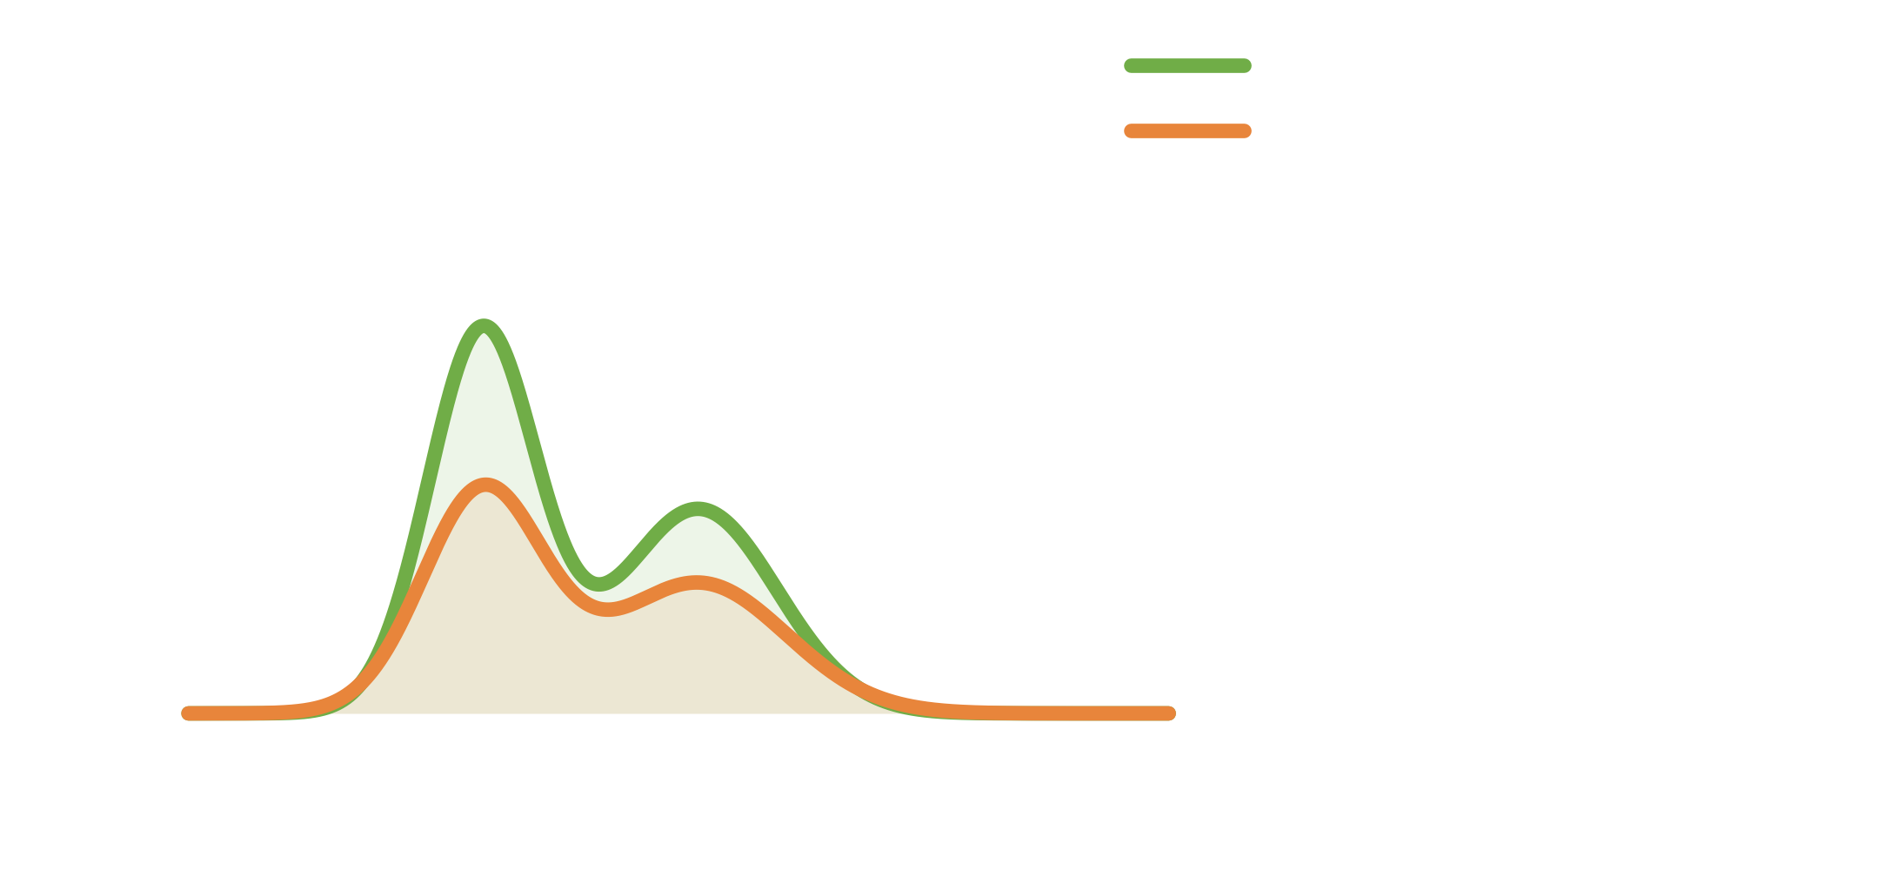
2.2.1 前負荷
1
基礎
2
影響
3
定量化
4
限界
5
PDA
正常前負荷
前負荷低下
（LBNP）
高さ・面積・傾き・幅 が低下
10. Alian 2011
20/72
Notes:
結果として下半身の陰圧が強いほど、高さ、幅、傾斜が低下した。
波形上は右のように振幅が低下し潰れたような波形になる。そして陰圧を解除すると元に戻る。

Slide 38
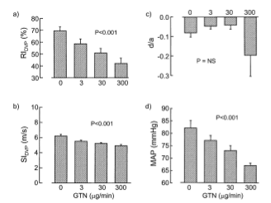
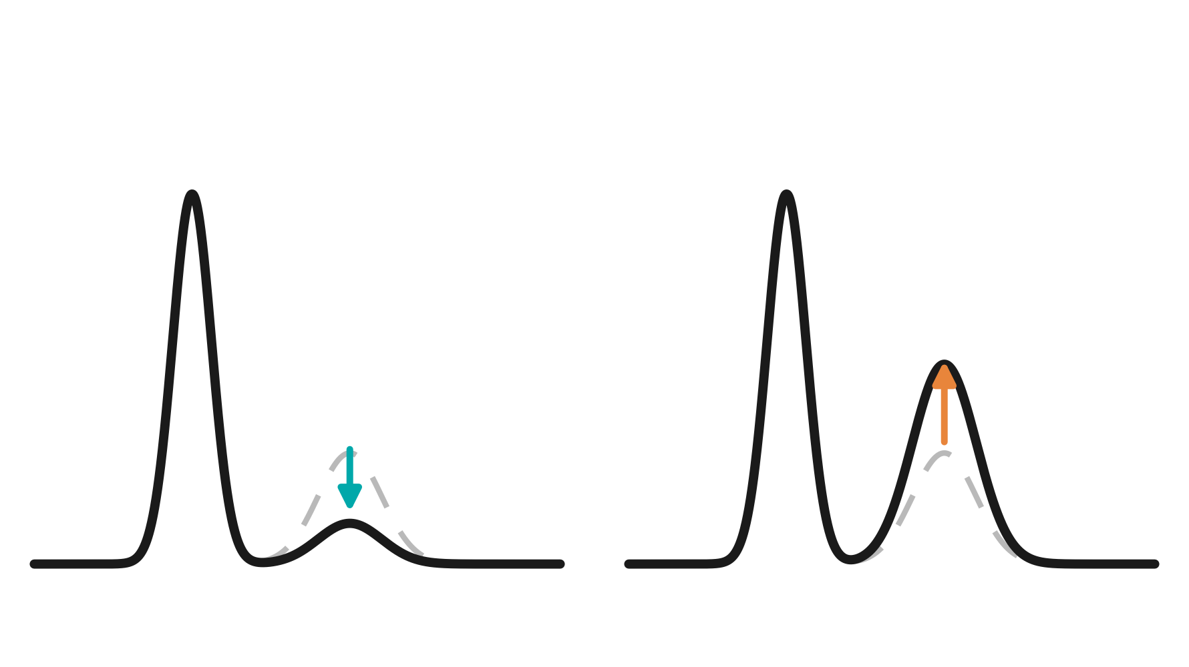
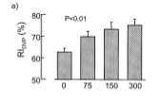
2.2.2 後負荷：末梢
1
基礎
2
影響
3
定量化
4
限界
5
PDA
血管拡張（ト⁠ー⁠ヌ⁠ス↓）
ニトログリセリン投与
血管収縮（ト⁠ー⁠ヌ⁠ス↑）
アンジオテンシン投与
健常成人ボランティアに血管拡張・収縮薬投与でPPG変化をみた
11. Chowienczyk 1999 ／ 12. Millasseau 2003
21/72
Notes:
続いて末梢血管トーヌスの影響について。
健常成人ボランティアに血管拡張薬と収縮薬を投与して、PPG波形変化を見た研究。
拡張薬では反射波の高さが減り、収縮薬では反射波の高さが増えた。
末梢血管トーヌスの変化 → 反射波（拡張期波）の「高さ」に影響する。
裏づけ（用量依存性のある実測）
・Chowienczyk 1999（JACC 34:2007）：吸入β₂刺激薬で RI −11.8%、ニトログリセリンで RI −18.3%。
・Millasseau 2003（Am J Hypertens 16:467）：健常男性で、RI_DVP はアンジオテンシンII で用量依存性に上昇、
GTN で用量依存性に低下した。一方 SI_DVP は AII・GTN でほとんど動かず、年齢と強く相関（R=0.63）。
＝「RI＝急性の血管トーヌス／SI＝慢性の硬さ」という2軸の分離を直接示した論文（→ 3.3・6.1 の土台）。
なお SDPPG の d/a も年齢と強く相関（R=−0.66）するが、GTN では用量依存性を示さず、
血管作動薬の効果を見る指標としては RI のほうが信頼できると結論している。
・Takazawa 1998（Hypertension 32:365）：アンジオテンシンII で d/a↑・AGI↑（トーヌス上昇側）。
引用から外した理由（ユーザー判断・口頭では触れてよい）
・Awad 2007：CABG 14例で指・耳の PPG と SVR を検討。SVR と相関したのは「耳」かつ「パルス幅」であり、
反射波そのものを見た研究ではないため、このスライドの主張（反射波の高さ）の根拠にはならない。
・Tusman 2019：切痕位置の分類（CABG症例）で、4.2 で正面から扱うためここでは重複。

Slide 39
2.2.2 後負荷：末梢
1
基礎
2
影響
3
定量化
4
限界
5
PDA
血管拡張（ト⁠ー⁠ヌ⁠ス↓）
ニトログリセリン投与
血管収縮（ト⁠ー⁠ヌ⁠ス↑）
アンジオテンシン投与
血管ト⁠ー⁠ヌ⁠スの変化 → 反射波の高さが変わる
11. Chowienczyk 1999 ／ 12. Millasseau 2003
21/72
Notes:
続いて末梢血管トーヌスの影響について。
健常成人ボランティアに血管拡張薬と収縮薬を投与して、PPG波形変化を見た研究。
拡張薬では反射波の高さが減り、収縮薬では反射波の高さが増えた。
末梢血管トーヌスの変化 → 反射波（拡張期波）の「高さ」に影響する。
裏づけ（用量依存性のある実測）
・Chowienczyk 1999（JACC 34:2007）：吸入β₂刺激薬で RI −11.8%、ニトログリセリンで RI −18.3%。
・Millasseau 2003（Am J Hypertens 16:467）：健常男性で、RI_DVP はアンジオテンシンII で用量依存性に上昇、
GTN で用量依存性に低下した。一方 SI_DVP は AII・GTN でほとんど動かず、年齢と強く相関（R=0.63）。
＝「RI＝急性の血管トーヌス／SI＝慢性の硬さ」という2軸の分離を直接示した論文（→ 3.3・6.1 の土台）。
なお SDPPG の d/a も年齢と強く相関（R=−0.66）するが、GTN では用量依存性を示さず、
血管作動薬の効果を見る指標としては RI のほうが信頼できると結論している。
・Takazawa 1998（Hypertension 32:365）：アンジオテンシンII で d/a↑・AGI↑（トーヌス上昇側）。
引用から外した理由（ユーザー判断・口頭では触れてよい）
・Awad 2007：CABG 14例で指・耳の PPG と SVR を検討。SVR と相関したのは「耳」かつ「パルス幅」であり、
反射波そのものを見た研究ではないため、このスライドの主張（反射波の高さ）の根拠にはならない。
・Tusman 2019：切痕位置の分類（CABG症例）で、4.2 で正面から扱うためここでは重複。

Slide 40
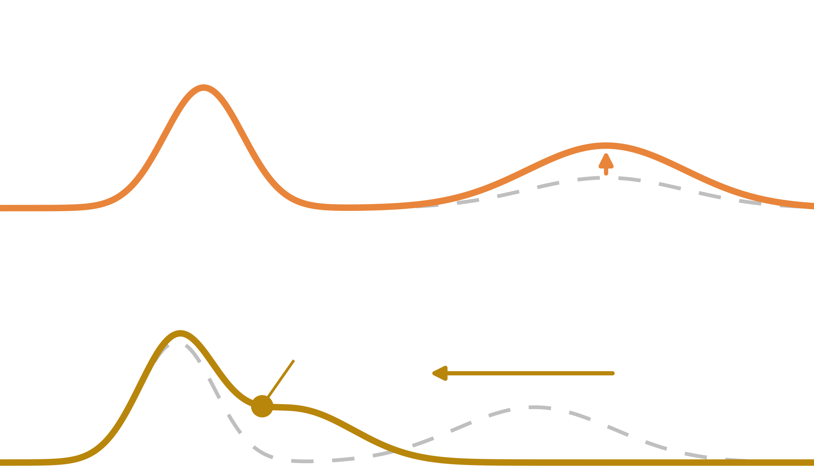
2.2.3 後負荷の違い
1
基礎
2
影響
3
定量化
4
限界
5
PDA
① 末梢血管トーヌス ↑ → 反射波・切痕が「高く」なる
高さ↑
② 大血管スティフネス ↑ → 反射波が「早く」帰る→ 反射波の時相が早くなる
変曲点
（早期反射）
時相 早い
6. Millasseau 2002 ／ 8. Cunningham 2023 ／ 12. Millasseau 2003
22/72
Notes:
循環の後負荷とされるもののうち、末梢血管トーヌスと大血管スティッフネスがPPG波形に与える影響の違いをまとめる。
先ほど見たように末梢血管トーヌスは反射波の振幅に影響を与え、大血管スティッフネスは反射波の時相に影響を与える
後負荷を「末梢（SVR・血管トーヌス）」と「大血管（エラスタンス）」に分け、波形での出方が違うことを示す。
① SVR・血管トーヌス↑ → 反射波・切痕が「高く」なる（＝振幅の軸）
② 大血管エラスタンス↑ → 反射波が「早く」帰る → 下降脚に変曲点（＝時相の軸）
裏づけ
・Millasseau 2003（Am J Hypertens 16:467）：同一被験者で、RI は AII/GTN に用量依存性に反応するが
SI はほとんど動かない。逆に SI は年齢と強く相関（R=0.63）。＝2つの軸が実測で分離できることの直接証拠。
・Millasseau 2002（Clin Sci 103:371）：SI_DVP が大動脈 PWV と相関し、加齢で ΔT が短縮（時相の軸）。
・Dawber 1973（Angiology 24:244）：フラミンガム集団で、切痕の消え方（4分類）が加齢・冠動脈疾患と関連。
・Cunningham 2023（Circ Genom Precis Med 16:e003676）：UK Biobank 17万例。切痕の平滑化が
高血圧・心筋梗塞/CAD・心不全・死亡と関連。②の軸が長期予後と結びつくことを大規模に示した。
→ ①②のうち「時相の軸」は2章（加齢・コホート）で扱った内容と地続きであることを、ここで明示する。
（Awad 2007 は引用から外した：SVR と相関したのは耳のパルス幅であり、反射波の高さ・時相の根拠ではない）

Slide 41
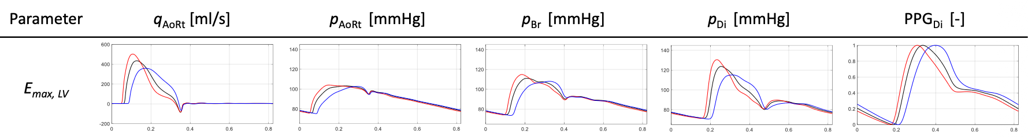
2.2.4 心収縮力
1
基礎
2
影響
3
定量化
4
限界
5
PDA
収縮力↑→ 立ち上がり勾配↑
→ 前進波が早く・尖鋭化
※ 計算モデルからの外挿
13. Pagoulatou 2021 ／ 14. Piccioli 2022
23/72
Notes:
続いて心収縮力について。
残念ながらPPG波形関連の文献において、単独で心収縮力を調整することによりPPG波形への影響を見た文献はない。
循環シミュレーションモデルで心収縮力（Ees）のみ変化させると、PPG波形は立ち上がり勾配が上昇し、前進波は早く先鋭化することがわかった。
PPGスロープは末梢血管抵抗の影響も受ける：lin2020
パゴーラとぅ 波の反射は主に血管特性に依存するため、特に影響を受けません
PPGでLVETがわかるかも（chan2007 https://iopscience.iop.org/article/10.1088/0967-3334/28/4/009 , couseiro2012,2015）
測定部位やLVET自体で末梢の方がLVETが延長する（obata2017）
インピーダンスECGとPPG LVETを組み合わせる（liu2018 https://pubmed.ncbi.nlm.nih.gov/30208616/ ）

Slide 42
2.2.4 心収縮力
1
基礎
2
影響
3
定量化
4
限界
5
PDA
収縮力↑→ 立ち上がり勾配↑
→ 前進波が早く・尖鋭化
※ 計算モデルからの外挿
PPG波形の立ち上がり勾配は末梢血管抵抗にも影響を受ける。
単一のPPG信号から収縮性のみを分離するのは技術的に困難。
13. Pagoulatou 2021 ／ 14. Piccioli 2022
23/72
Notes:
続いて心収縮力について。
残念ながらPPG波形関連の文献において、単独で心収縮力を調整することによりPPG波形への影響を見た文献はない。
循環シミュレーションモデルで心収縮力（Ees）のみ変化させると、PPG波形は立ち上がり勾配が上昇し、前進波は早く先鋭化することがわかった。
PPGスロープは末梢血管抵抗の影響も受ける：lin2020
パゴーラとぅ 波の反射は主に血管特性に依存するため、特に影響を受けません
PPGでLVETがわかるかも（chan2007 https://iopscience.iop.org/article/10.1088/0967-3334/28/4/009 , couseiro2012,2015）
測定部位やLVET自体で末梢の方がLVETが延長する（obata2017）
インピーダンスECGとPPG LVETを組み合わせる（liu2018 https://pubmed.ncbi.nlm.nih.gov/30208616/ ）

Slide 43
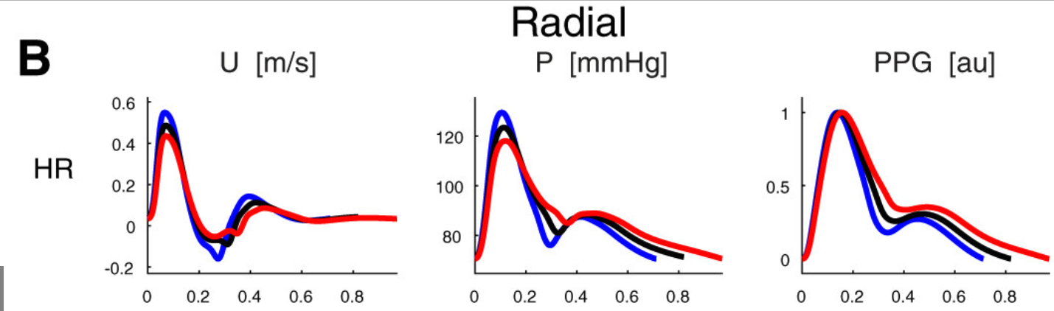
2.2.5 心拍数
1
基礎
2
影響
3
定量化
4
限界
5
PDA
■ 高心拍 +1SD
■ 基準
■ 低心拍 −1SD
※ 計算モデルからの外挿
HR ↑ → 左室収縮時間 ↓ → 前進波幅 ↓ → 反射波振幅 ↓
15. Wilkinson 2000 ／ 16. Hashimoto 2002 ／ 17. Charlton 2019 ／ 18. Md Lazim 2020
24/72
Notes:
心拍数が上昇すると左室収縮の時間が短くなるため、前進波の横幅が短くなる。一方血管スティッフネスは影響を受けないため、反射波への影響はない。
前進波との重なりが少なくなる分反射波の振幅が低下して見える。
図＝Charlton 2019（Am J Physiol Heart Circ Physiol 317:H1062）Fig.3B の橈骨動脈 PPG、HR の行。
in-silico（計算モデル）の 25歳仮想被験者で、各パラメータを単独で ±1SD 動かしたときの波形。
凡例：青＝+1SD（高心拍）／黒＝基準／赤＝−1SD（低心拍）。原著の図凡例に
"at baseline (black), and those obtained when increasing (blue) and decreasing (red) each parameter
independently by 1 SD" と明記されている。
図から読めること（2026-08 に原図で確認・修正）
・周期：青が最短（〜0.72 s）、黒〜0.82 s、赤が最長（〜0.95 s）。＝青が高心拍で正しい。
・拡張期（反射）ピークの相対的な高さ：青＜黒＜赤。
＝ HR が上がるほど、収縮期ピークで正規化した反射波成分は小さくなる（RI・AIx が下がる向き）。
・切痕（谷）の深さ：青がいちばん深く、赤ではほぼ肩（プラトー）になる。
高心拍で LVET が短縮し収縮期波が早く減衰するため、反射波が来る前に波形が下がりきる。
→ 以前のノートにあった「高心拍で切痕は浅くなる」は原図と逆だったので訂正した。
心拍数が指標に与える影響（実測側）
・Wilkinson 2000（J Physiol 525:263）：ペーシングで HR を上げると AIx はほぼ直線的に低下し、
+10 bpm あたり約 −4%。ただしこれは中心・末梢の「圧」波形での検討。
・Md Lazim 2020（Int J Environ Res Public Health 17:2591）：系統的レビュー。SI・RI・SDPPG（b/a, d/a, AGI）
はいずれも HR と関連し、PPG 指標には HR 補正が必要（AIx@75 のような扱い）。
ただし本論文は「指標 vs HR」を見ているだけで、波形そのものの形の変化は見ていない。
・Hashimoto 2002（J Hypertens 20:2415）：HR が PWV とは独立に SDPPG 指標と関連することを示す。
注意して話すこと
・波形の直接的な根拠は in-silico モデル1本（Charlton 2019）であり、ヒト指尖 PPG の実測ではない。
・このモデルでは HR を変えると LVET も経験式で連動して変わるため、「純粋な HR 効果」ではない。
CO＝HR×SV の関係を通じた血圧・PWV の変化も混じりうる。
・実務上の結論は変わらない：SI・RI を経時比較するときは HR をそろえるか補正する。

Slide 44
2.2.6 波形変化まとめ
1
基礎
2
影響
3
定量化
4
限界
5
PDA
因子
波形 ( 灰＝基準 青＝因子↑)
主な変化対象
文献強度
前負荷
実測
全体の振幅
大血管の硬さ
実測+モデル
反射波の時相
末梢トーヌス
実測
反射波の振幅
心収縮力
モデル
前進波の傾き
心拍数
モデル
前進波横幅・反射波振幅
6. Millasseau 2002 ／ 10. Alian 2011 ／ 11. Chowienczyk 1999 ／ 13. Pagoulatou 2021 ／ 17. Charlton 2019
25/72
Notes:
今までPPG波形に影響を与える因子とどのような影響があるかを見てきました。
まとめですが、前負荷は振幅に影響します。
大血管スティッフネスは反射波の時相に反射波の時相に影響します。
末梢血管トーヌスは反射波の振幅に影響します。
心収縮力は前進波の勾配に影響します。
心拍数は前進波の横幅と反射波の振幅に影響します。
特に後負荷に関する研究が進んでいる。
3章（循環因子）のまとめ。1枚で「どの因子が波形のどこを動かすか」を一覧する。
波形は模式図（ガウス成分の重ね合わせ）で、灰＝基準、青＝当該因子が上がったとき。
振幅・時相の変化方向は各原著の記載と一致させてあるが、実測波形そのものではない。
各行の根拠
・前負荷 ↑ → 全体の振幅が増大
Alian 2011（LBNP による中心血液量減少で指尖PPGの高さ・面積・傾きが低下）、
Cannesson 2005（呼吸性振幅変動と脈圧変動の対応）。＝実測。
・大血管の硬さ ↑ → 反射波が早く戻り、収縮期ピークへ融合して一峰性化
Millasseau 2002（加齢で ΔT 短縮・SI 上昇）、Charlton 2019（in-silico）。＝実測＋モデル。
・末梢トーヌス ↑ → 反射波・切痕が高くなる（RI 上昇）
Chowienczyk 1999（β2刺激薬で RI −11.8%、ニトログリセリンで −18.3%）、Takazawa 1998。＝実測。
・心収縮力 ↑ → 立ち上がりが鋭く・速くなる（収縮期ピークが早く尖鋭化）
Pagoulatou 2021・Piccioli 2022 はいずれも動脈圧波形のモデル研究であり、指尖PPG の実測ではない。
＝外挿。断定しないこと。
・心拍数 ↑ → 周期が短縮し、収縮期ピークで正規化した反射波成分が相対的に低下
Charlton 2019 の in-silico 25歳仮想被験者で各パラメータを ±1SD 動かした波形が根拠。＝モデル。
実測側にあるのは「指標 vs 心拍数」の関連（Wilkinson 2000 の AIx、Md Lazim 2020）であって、
波形の形そのものの実測ではない。
話し方
・3.6（文献強度）と対になるスライド。3.6 で「どこまで言えるか」を示し、ここで「何が起きるか」を
一覧する。バッジの色は 3.6 と同じ意味（緑＝実測／金＝実測+モデル／橙＝モデル／赤＝外挿）。
・因子は単独では動かない（前負荷が下がれば反射的に心拍数もトーヌスも動く）ので、
実際の波形は複数因子の合成であることを必ず添える。

Slide 45
2. 波形への影響
1
基礎
2
影響
3
定量化
4
限界
5
PDA
1. PPGの基礎
2. 波形への影響
2.1 加齢の影響
2.2 循環の変化
2.3 麻酔中の変化
3. 波形の定量化
4. 限界
5. PDA（波形分解）
2.3 麻酔中の変化
2.3.1 切痕位置とトーヌス
2.3.2 波形の6分類
26/72

Slide 46
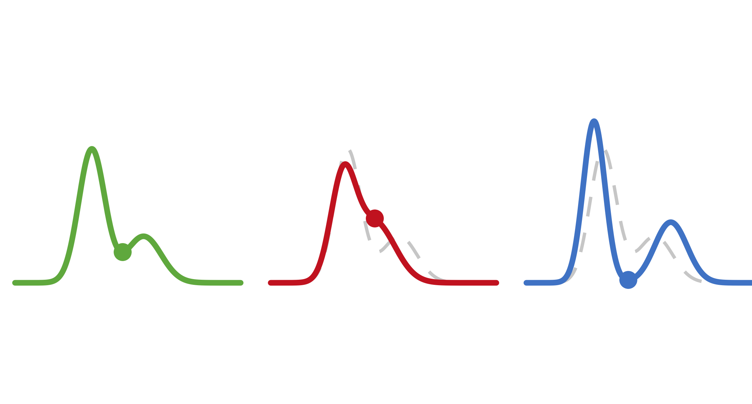
2.3.1 切痕位置とトーヌス
1
基礎
2
影響
3
定量化
4
限界
5
PDA
正常トーヌス
血管収縮（浅麻酔・昇圧）
血管拡張（深麻酔・降圧）
切痕：中 ・ 振幅：中
切痕位置↑ ・ 振幅↓
切痕位置↓ ・ 振幅↑
19. Murray 1996
27/72
Notes:
麻酔薬【イソフルラン】による血管拡張
古い総説文献で、イソフルラン麻酔の際の麻酔中のPPG波形観察の結果をまとめています。
浅麻酔状態や心麻酔状態の変化を記述しており、数値的な検証ではなく、切痕を対象としていますが、実際にこのような波形変化をすることが多いと思います。
圧・脈トレースの下行部の切痕の位置は血管運動トーヌスの指標に使える。血管運動トーヌス低下は大半の全麻導入の特徴。血管拡張が進むと末梢静脈が拡張し脈信号が増し、切痕は拡張期圧ベースラインへ下降する。これは安定麻酔中のニトロプルシド・ニトログリセリン・神経節遮断薬の有効投与の有用な徴候でもある——切痕がベースライン上にあると、これら薬はそれ以上血圧を下げず回復を遅らせるだけ

Slide 47
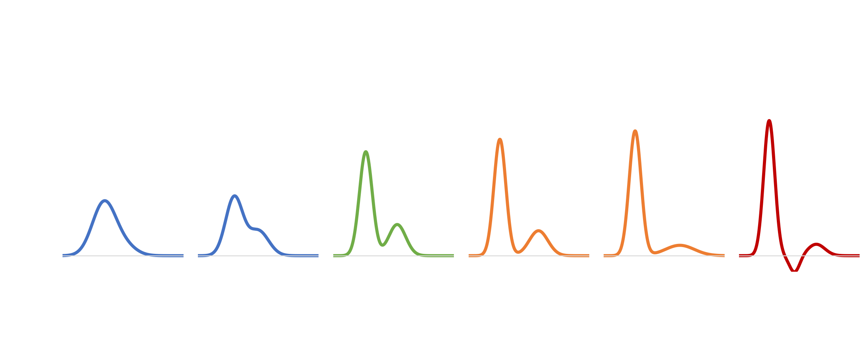
2.3.2 波形の6分類
1
基礎
2
影響
3
定量化
4
限界
5
PDA
血管収縮
正常
血管拡張
severe
moderate
slight
moderate
severe
PPG 振幅
Class I
Class II
Class III
Class IV
Class V
Class VI
CABG症例でPPG波形を 切痕位置 × 振幅 で6つに分類。
分類が血圧変化や循環パラメータと関連があるか調べた。
20. Tusman 2019
28/72
Notes:
続いてCABG15症例で PPG波形 を目視で 切痕位置× 振幅 で6つに分類。
この分類が血圧変化や循環パラメータと関連があるか調べた。
PPGを目視で6分類し、これらの分類が、SVR,高血圧圧、低血圧、コンプライアンスとよく関連した。
切痕位置（I:収縮期ピークに融合 → VI:陰性）× 振幅 で6分類。SBP・SVR・コンプライアンスと相関 (Tusman 2019)
CABG症例で胸骨切開前45分までと閉胸後1時間以内

Slide 48
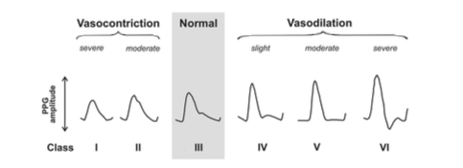
2.3.2 波形の6分類
1
基礎
2
影響
3
定量化
4
限界
5
PDA
20. Tusman 2019
28/72
Notes:
PPGを目視で6分類し、これらの分類が、SVR,高血圧圧、低血圧、コンプライアンスとよく関連した。

Slide 49
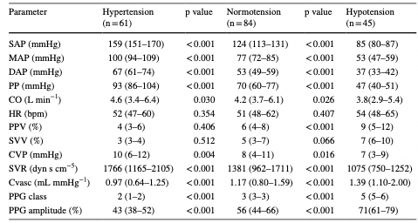
2.3.2 6分類と血行動態
1
基礎
2
影響
3
定量化
4
限界
5
PDA
20. Tusman 2019
29/72
Notes:
4.2 の結果スライド。前ページの6分類が「実際に血行動態と対応していたのか」を示す。
高血圧はS>150、低血圧はs<90
Tusman G, et al. Photoplethysmographic characterization of vascular tone mediated changes in
arterial pressure: an observational study. J Clin Monit Comput 2019;33:815–24.（PMID 30554338）
対象（P）
・心臓手術患者15名、解析対象 190データセット。
・高血圧 61エピソード（SAP 159〈151–170〉mmHg）、正常血圧 84（SAP 124〈113–131〉mmHg）、
低血圧 45（SAP 85〈80–87〉mmHg）。いずれも中央値〈第1–第3四分位〉。
分類（I）
・PPG 波形の輪郭を目視で6クラスに分類（PPGc）。振幅（足→頂点）と切痕の位置で定義する。
・切痕が PPG 振幅の 20〜50% にある Class III ＝ 正常血管トーヌス。
・切痕が >50% で振幅の小さい Class I〜II ＝ 血管収縮。
・切痕が <20% で背の高い Class IV〜VI ＝ 血管拡張。
比較（C）
・収縮期動脈圧（SAP）、および血管トーヌスの代替指標である全身血管抵抗（SVR）と
血管コンプライアンス（Cvasc ＝ 一回拍出量／脈圧）。
結果（O）
・SAP は SVR と r = 0.78（p<0.0001）、Cvasc と r = 0.84（p<0.0001）でよく相関した。
・PPG 分類（クラス番号 I→VI）は
SAP と r = −0.90（p<0.0001）
SVR と r = −0.72（p<0.0001）
Cvasc と r = +0.82（p<0.0001）
クラス番号が上がる＝血管拡張側ほど SAP・SVR が下がり、コンプライアンスが上がる、という向き。
・190エピソード中7件を誤分類。低血圧検出は正確度 98.4%・感度 100%・特異度 97.9%、
高血圧検出は正確度 97.8%・感度 94.9%・特異度 99.2%。
読み方・限界
・「目視で波形の形を見るだけ」で血管トーヌスと血圧の方向が高い精度で判別できた、というのが要点。
・ただし心臓手術15名という小規模・単施設の観察研究であり、SAP との相関が非常に高いのは
分類の定義自体が血管トーヌス由来の形態変化を狙っているためでもある（循環論法に近い部分がある）。
・SVR との相関（−0.72）は SAP（−0.90）ほどではない。PPG が見ているのは抵抗そのものではなく
トーヌスに伴う波形変化であることに注意。

Slide 50
2.3.2 6分類と血行動態
1
基礎
2
影響
3
定量化
4
限界
5
PDA
Class I・II
Class III
Class IV〜VI
血管収縮
正常
血管拡張
収縮期血圧との相関
r ＝ −0.90 （P<0.0001）
低血圧の検出 感度 100% ・ 特異度 97.9%
高血圧の検出 感度 94.9% ・ 特異度 99.2%
20. Tusman 2019（心臓手術 15 名・190 エピソード）
29/72
Notes:
4.2 6分類と血行動態（要点版）
Tusman 2019：心臓手術（CABG）15 名・190 エピソード。
PPG 波形を「切痕の位置 × 振幅」で 6 クラスに分類し、観血的血行動態と対比した。
・Class I・II ＝ 血管収縮（SAP・SVR 高）
・Class III ＝ 正常トーヌス（SAP・SVR 基準）
・Class IV〜VI ＝ 血管拡張（SAP・SVR 低）
PPG 6 分類との相関（いずれも P<0.0001）
・収縮期血圧 SAP r = −0.90
・全身血管抵抗 SVR r = −0.72
・血管コンプライアンス r = +0.82
検出能
・低血圧の検出 感度 100%・特異度 97.9%
・高血圧の検出 感度 94.9%・特異度 99.2%
※前ページに SVR・コンプライアンスを含む全数値を残してあるので、
口頭ではそちらを補って説明する。
出典：20. Tusman 2019

Slide 51
2.3.3 導入時の低血圧
1
基礎
2
影響
3
定量化
4
限界
5
PDA
Dicpleth ＝ 切痕の高さ ÷ 脈波振幅
ΔDicpleth AUC 0.86
閾値 −19% 感度79%・特異度84%
ΔPI AUC 0.83
閾値 +51% 感度82%・特異度74%
導入前
低血圧時
2つを併用 AUC 0.91
感度・特異度 とも 84%
切痕 高い
切痕 低い・振幅↑
昇圧薬の投与中も MAP と連動して動く
ΔDicpleth r = 0.73 ／ ΔPI r = −0.62（P<0.001）
21. Coutrot 2019（全身麻酔導入 61 名）
Notes:
4.3 麻酔導入時の低血圧を PPG 波形から読む — proof of concept。
Coutrot M, Joachim J, Dépret F, et al. Noninvasive continuous detection of arterial hypotension
during induction of anaesthesia using a photoplethysmographic signal: proof of concept.
Br J Anaesth 2019;122:605–12.（PMID 30916032／doi 10.1016/j.bja.2019.01.037）
対象（P）
・プロポフォールとレミフェンタニルの target controlled infusion で全身麻酔導入を受ける患者61名
（NCT03756935）。
方法（I）
・パルスオキシメータの PPG 信号から、相対的ディクロティックノッチ高（Dicpleth）と
灌流指数（PI）を求め、その相対変化 ΔDicpleth・ΔPI を1分間隔で監視。
・昇圧薬（ノルアドレナリンまたはフェニレフリン）投与中の推移も追跡した。
基準（C）
・術中低血圧（IOH）＝ 平均動脈圧（MAP）が 20% を超えて低下したもの。
結果（O）
・ΔDicpleth：AUC 0.86（最適閾値 −19%、感度 79%・特異度 84%）
・ΔPI：AUC 0.83（最適閾値 51%、感度 82%・特異度 74%）
・両者の ROC に有意差なし（P=0.22）。両者を併用すると AUC 0.91（感度・特異度とも 84%）に向上。
・昇圧薬投与中、MAP の変化は ΔDicpleth と r=0.73、ΔPI と r=−0.62 で相関（いずれも P<0.001）。
波形の見方（スライド左の模式図）
・麻酔導入で血管トーヌスが下がる（血管拡張）と、末梢の反射が減って重複切痕がベースライン側へ
下降し、同時に灌流が増えて脈波振幅（PI）が大きくなる。
・つまり「切痕が下がる（ΔDicpleth 陰性）」＋「PI が上がる（ΔPI 陽性）」が低血圧のサイン。
4.1（Murray 1996：血管拡張で切痕位置↓・振幅↑）と同じ向きの現象を、定量指標にしたもの。
限界として口頭で足すこと
・proof of concept の単施設研究で、対象は麻酔導入という限られた場面。
・AUC 0.86〜0.91 は「低血圧が起きたかどうかの検出」であって、血圧値そのものの推定ではない。
・Dicpleth は重複切痕が見えている波形でしか定義できない（→ 第7章の限界と同じ問題）。
・低灌流・体動・血管収縮薬による末梢収縮では PPG 自体の質が落ちる。

Slide 52
3. 波形の定量化
1
基礎
2
影響
3
定量化
4
限界
5
PDA
1. PPGの基礎
2. 波形への影響
3. 波形の定量化
4. 限界
5. PDA（波形分解）
3.1 Stiffness Index (SI)
3.2 Reflection Index (RI)
3.3 加速度脈波 SDPPG
3.4 定量化指標まとめ
30/72
Notes:
PPG波形を定量化することで比較しやすくします。特にPPG研究で盛んな後負荷における主な指標をまとめます。

Slide 53
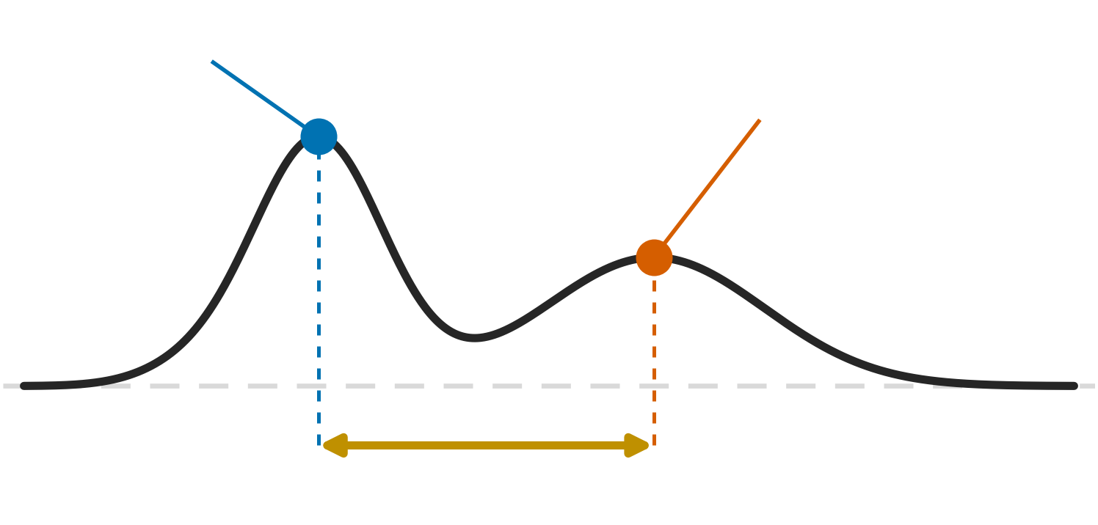
3.1. Stiffness Index
1
基礎
2
影響
3
定量化
4
限界
5
PDA
P1（前進波）
P2（反射波）
ΔT
SI ＝ 身長 ÷ ΔT
大動脈の硬さを反映
6. Millasseau 2002
31/72
Notes:
SI（stiffness index）＝ 身長 ÷ ΔT。
大血管スティッフネスの指標。
前進波ピークから反射波ピークまでの時間。
反射波は大動脈を下降したのちに反射して戻ってくるため、個人間での比較を行うため身長を用いている。
循環評価における大血管スティッフネス指標のゴールデンスタンダードは脈波伝播速度であり、SIはこれとよく相関することがわかっている。
ΔT は前進波ピーク（P1）と反射波ピーク（P2）の時間差で、反射波が大動脈〜下肢を
往復するのに要した時間に相当する。身長で割って距離を補正することで、実質的に
大動脈の脈波伝播速度（PWV）の代用指標になる。
Millasseau らは指尖 PPG から求めた SI が大動脈 PWV とよく相関することを示した。
加齢・動脈硬化では ΔT が短縮し SI は上昇する。
注意点：
・P2 が明瞭に同定できる波形でしか計算できない（→ 第7章の限界）
・心拍数の影響を受けるため、比較には HR 補正が必要
・「慢性・構造」の指標であり、術中の一拍ごとの変化を追う目的には向かない。(Millasseau 2002)
【「身長」の意味（文献確認 2026-08）】
原著 Millasseau 2002 は "This path length is unknown, but can be assumed to be proportional to
subject height (h)" と述べており、身長は「測れない往復経路長の代用（比例すると仮定）」である。
実測された実効反射距離は片道 約45〜62 cm（往復 0.9〜1.2 m）＝身長の 0.5〜0.7 倍程度で、
「往復距離＝身長」ではない（Pierce 2013 AJP Heart 305:H135、Trachet 2010 Ann Biomed Eng 38:876）。
原著自身も "SI_DVP cannot be considered as a direct measure of large artery PWV" と限定しており、
cf-PWV との相関は r≈0.65（Bland–Altman の一致幅は ±4 m/s 程度）＝個人単位の代替にはならない。
高齢・高血圧例では未検証、という限定も原著に明記されている。
また ΔT からは腕の伝播時間が相殺されるので、ΔT は「心臓〜指先」ではなく「大動脈内の往復」を見ている。

Slide 54
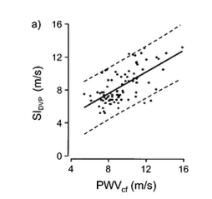
3.1. Stiffness Index
1
基礎
2
影響
3
定量化
4
限界
5
PDA
健常成人87人で計測
SIと年齢
r = 0.67、P<0.0001
SIと PWVcf
r =0.65、P<0.0001
SI は年齢や脈波伝播速度と関連する
PWVcf：頸動脈–大腿動脈脈波伝播速度
6. Millasseau 2002
31/72
Notes:
健常成人の計測結果では、年齢、頸動脈–大腿動脈脈波伝播速度との関連が示されている。
血管収縮薬や拡張薬の使用でほぼ変化しなかった
ミラソ-2022
健常成人87人の研究

Slide 55
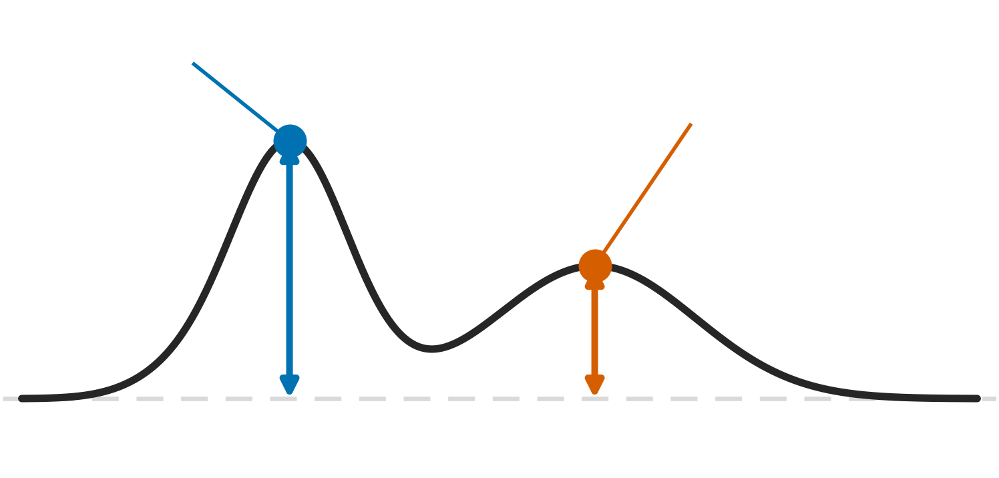
3.2 Reflection Index
1
基礎
2
影響
3
定量化
4
限界
5
PDA
P1（前進波）
P2（反射波）
RI ＝ P2 ÷ P1
末梢血管トーヌス（反射の大きさ）を反映
11. Chowienczyk 1999
32/72
Notes:
Refectction indexは末梢血管抵抗の指標となる。
反射波ピークを前進波ピークで割ったもの。反射波の振幅が反映される。
中心はミラソ-2003にする、RIの設定に言及したのは2002 1999も原理は似ているし、同じ研究チーム
RI（reflection index）＝ P2 ÷ P1（％で表す）。
反射波の高さを前進波の高さで正規化した指標で、末梢血管トーヌス（反射係数）を反映する。
Chowienczyk らは、吸入β2刺激薬で RI が約 −11.8%、ニトログリセリンで約 −18.3% 低下することを
示し、RI が小血管の拡張に鋭敏に反応することを示した。逆に血管収縮（昇圧薬・浅麻酔）では
RI は上昇する。
SI が「硬さ＝慢性・構造」を見るのに対し、RI は「トーヌス＝急性・機能」を見る指標であり、
術中トレンドを追うのに向く。ただし RI も心拍数の影響を受けるため補正が必要。(Chowienczyk 1999)

Slide 56
3.2 Reflection Index
1
基礎
2
影響
3
定量化
4
限界
5
PDA
アンジオテンシン投与
ニトログリセリン投与
RIは血管収縮・拡張薬と用量依存性に反応する
11. Chowienczyk 1999
32/72
Notes:
ミラソ-2003
AII は MAP の 15 ± 1 mm Hg の用量依存性の上昇をもたらし、最高用量で RIDVP を 12.6%
± 2.1% 増加させた。GTN は MAP の 16 ± 2 mm Hg の用量依存性の低下をもたらし、最高用量で RIDVP を 32%
± 4.7% 減少させた
健康男性124人での検討ではChowienczyk らは、RIがニトログリセリンで約 −18.3% 低下することを
示し、RI が小血管の拡張に鋭敏に反応することを示した。逆に血管収縮（昇圧薬・浅麻酔）では
RI は上昇する。
SI が「硬さ＝慢性・構造」を見るのに対し、RI は「トーヌス＝急性・機能」を見る指標であり、
術中トレンドを追うのに向く。ただし RI も心拍数の影響を受けるため補正が必要。(Chowienczyk 1999)

Slide 57
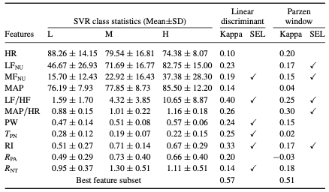
3.2 Reflection Index
1
基礎
2
影響
3
定量化
4
限界
5
PDA
SVR で 低・中・高 の３群に分けて
PPG 特徴量やバイタルサインで 分類可能か検討した。
ICU 患者 48人
・低SVR で RI は低下する
・単独の特徴量では識別能力が高め
・RI 単独 κ=0.33
22. Lee 2011（ICU 48 名）
32/72
Notes:
RIとSVRに関連があるのかを調べた研究
lee2011 オーストラリアのICUで測定された64人分のデータ

Slide 58
3.2 RI と心拍数
1
基礎
2
影響
3
定量化
4
限界
5
PDA
P2/P1 ＝ RI
HR↑ → RI↓
RI は HR の影響を受ける
PPG の RI に確立した補正式なし
低心拍 ／ 高心拍
RI 単独で トーヌスを語らない
経時比較は HR をそろえる ／ RI は HR と併記して解釈
15. Wilkinson 2000 ／ 16. Hashimoto 2002 ／ 17. Charlton 2019 ／ 18. Md Lazim 2020
Notes:
5.2 の2枚目。RI を使うときに必ず断らなければならない交絡＝心拍数（HR）。
なぜ HR で動くのか
・HR が上がると拡張期が短くなり、左室駆出時間（LVET）も短縮する。
・収縮期波が早く減衰するため、反射波が戻ってきたときには基準となる収縮期ピークが
すでに下がっており、収縮期ピークで正規化した反射波成分（＝P2/P1＝RI）は小さくなる。
・Charlton 2019 の in-silico データ（25歳仮想被験者、各パラメータ ±1SD）でも、
HR +1SD で拡張期（反射）ピークの相対的な高さは低下し、切痕は深く早くなる。
実測でどこまで言えるか
・Md Lazim MR, et al. Is heart rate a confounding factor for photoplethysmography markers?
A systematic review. Int J Environ Res Public Health 2020;17:2591.
1960件から選択基準を満たした6編を採択。SI・RI・SDPPG（b/a, d/a, AGI, RAGI）はいずれも
HR と関連したが、関連が「相当程度（considerable）」だったのは RI のみ。
SI と HR の関連は non-considerable、HR と SDPPG の関連は inconclusive と結論している。
→ 心拍数が大きく動く周術期では、振幅比である RI のほうが時間指標の SI より交絡を受けやすい。
・Wilkinson IB, et al. J Physiol 2000;525:263–70.
恒久ペースメーカ植込み患者22名（平均63歳）を 60→110 bpm でペーシングし、
AIx と HR に有意な負の直線関係（r = −0.76、P<0.001）、HR 10 bpm 増あたり AIx 約 −4%。
ただしこれは中心・末梢の「圧」波形での検討である。
・Hashimoto J, et al. J Hypertens 2002;20:2415–22.
治療中高血圧294名で、HR は SDPTG の d/a・AGI と負、b/a と正に相関した。
実務上どうするか
・圧波形の AIx には「AIx@75」（75 bpm に標準化）という確立した補正法があるが、
指尖 PPG の RI について確立した補正式はない。勝手に AIx@75 の係数を流用しないこと。
・したがって現実解は次の3つ。
① 経時比較では測定時の HR をそろえる（同じ深度・同じ薬剤条件で比較する）。
② RI の値は必ず HR とセットで記録・提示する。
③ HR が大きく動く場面（導入直後、昇圧薬投与直後など）の RI 変化は、トーヌス変化と
断定せず「HR の寄与が混じる」と明示する。
・SI（＝身長÷ΔT、時間指標）は HR の影響が相対的に小さいとされるが、無関係ではない。

Slide 59
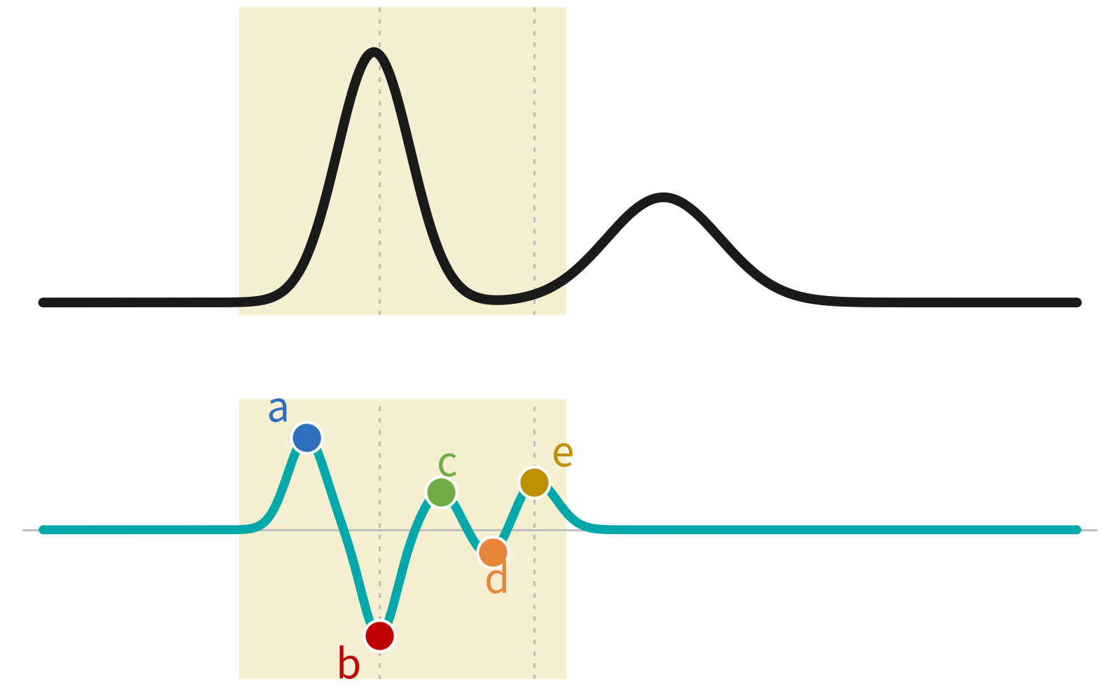
3.3 加速度脈波 SDPPG
1
基礎
2
影響
3
定量化
4
限界
5
PDA
原波形 PPG
原波形のわずかな変化を
極値に変換できる
二次微分 SDPPG
b/a : 大血管の硬さ
d/a : 末梢トーヌス
AGI : 血管加齢指数
(b–c–d–e)/a
Second Derivative of PPG
収縮期：a–d ／ 拡張期：e（重複切痕）
23. Elgendi 2012
33/72
Notes:
加速度脈波はPPG原波形を2回微分したものです。
そのメリットは原波形での変化を極値として表示できる点にあり、わずかな変化を見逃しません。
二次微分という解析的手法を臨床に体系化したのは日本人で、高沢らの功績です。
振幅情報が消えること、ノイズが増幅されることなどが欠点。
SDPPG（second derivative of PPG＝加速度脈波）は、原波形の微妙な「折れ（変曲点）」を
明瞭な極値に変換する手法。収縮期に a（初期陽性）・b（初期陰性）・c（再上昇）・d（再下降）、
拡張期に e（重複切痕に相当）の 5 点が定義される。
利点：
① 変曲点をピークとして扱えるので、位置と大小を数値化できる
② 重複切痕が目視で消えている波形でも、e 波として切痕相当点の位置を推定できる
③ 直流成分・基線ドリフトが微分で除去され、「波の比（形）」で評価できる
臨床的な対応：b/a は大血管の硬さ、d/a は末梢トーヌス（昇圧薬で低下、ニトログリセリンで上昇）
と関連する。
注意：2回微分は高周波ノイズを増幅するため、平滑化・帯域制限が前提。各比は心拍数・体位でも
変動する（Hashimoto 2002）。(Takazawa 1998, Bortolotto 2000)
【SDPPG は原波形の変化を忠実に表しているか】
結論：数学的には情報を落としていないが、見た目としては「忠実」ではなく、
「変曲点を強調し、それ以外（振幅・基線）を捨てた」表示である。
忠実な点
・2 回微分は線形演算なので、波形の曲率の情報はそのまま保存される。
目に見えない肩・折れが a〜e の極値としてはっきり出る（これが SDPPG の狙い）。
・切痕が目視で消えた波形でも、e 波として切痕相当点の位置を推定できる。
忠実でない点（読み替えのときに注意）
・振幅情報が消える。通常 b/a・d/a のように a で正規化するため、PPG の絶対振幅（＝PI や
前負荷で動く成分）は SDPPG からは分からない。低灌流で波が小さくなっても比はあまり動かない。
・基線・DC 成分は微分で消える（利点でもあるが、RIIV のような情報は失われる）。
・微分はノイズを周波数の 2 乗で増幅する。実装では必ず平滑化・帯域制限が入り、
その設定（サンプリング周波数、カットオフ、微分の差分幅）で b/a・d/a の値が変わる。
文献間で数値を直接比べられないのはこのため。
・小さな折れも大きな極値になるので、視覚的には「実際より大きな変化」に見えることがある。
逆に平滑化を強くかけると c・d が潰れて検出できなくなる。
・低品質拍（体動・低灌流）では極値の同定自体が破綻する。
文献で裏取りできた具体値（2026-08）
・VascAgeNet レビュー（Charlton 2022 AJP-Heart）本文："Differentiation amplifies higher frequency
components of a signal, so noise should be filtered out before differentiation."
・Pilt 2013 は低域通過フィルタのエッジ周波数を 4→14 Hz に振って b/a・c/a・d/a・e/a・AGI の
ばらつきを実測し、6 Hz で最小（AGI の SD 0.06）。設定を最適化しないと SD が約2倍になる。
推奨カットオフは文献間で 6〜20 Hz と割れており、pyPPG の既定は 0.5–12 Hz。
・IIR フィルタの位相歪みで収縮期ピークの時刻が 0.1–10 Hz で平均 18.7 ms、0.1–5 Hz で 51.8 ms ずれ、
上限を下げると重複切痕そのものが減衰する。下限を 0.2 Hz より上げると前進波・反射波が歪む。
・再現性は指標で差がある：b/a（大血管側）は比較的良好だが、d/a・e/a（小血管側）は再現性が落ちる。
・a 波正規化は「情報の損失」でもあるが「デバイス依存性（LED 電流・受光ゲイン・接触圧）の除去」でもある。
ただし ΔPOP／PVI のような呼吸性の振幅変動は、正規化した SDPPG 指標からは原理的に読めない。
→ 3.1（ΔPOP＝絶対振幅を見る）と 5.3（SDPPG＝正規化して形を見る）は前処理の思想が正反対。
図についての注意
・このスライドの上下 2 段は模式図であり、下段は上段を実際に 2 回微分した曲線ではない。
上段のような「収縮期ピーク＋拡張期ピーク」の単純な合成波を実際に 2 回微分すると、
極値は a・b・c と拡張期の陰性波の 4 つ程度しか出ず、c–d–e が収縮期に並ぶ実波形の形にはならない。
実際の SDPPG で a〜e が収縮期に現れるのは、実波形の収縮期に潮波（tidal wave）などの
複数の成分が重なっているため。口頭では「模式図」と断ったほうが安全。
(Takazawa 1998, Bortolotto 2000, Hashimoto 2002, Elgendi 2012)

Slide 60
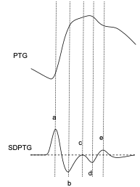
3.3 加速度脈波 SDPPG
1
基礎
2
影響
3
定量化
4
限界
5
PDA
原波形のわずかな変化を
極値に変換できる
b/a : 大血管の硬さ
d/a : 末梢トーヌス
AGI : 血管加齢指数
(b–c–d–e)/a
収縮期：a–d ／ 拡張期：e（重複切痕）
16. Hashimoto 2002 ／ 24. Takazawa 1998
33/72
Notes:
b/aは加齢で正方向に、c/a・d/a・e/aは加齢で負方向に変化するという逆方向のトレンドを持つため、これらを単純に足し合わせると加齢の効果が相殺されてしまう。そこでTakazawaらはb/aから他の3成分を差し引く(b−c−d−e)/aという合成式を設計することで、すべての成分の加齢効果を同一方向に揃え、加齢に伴う変化を増幅・単一指標として集約した。
SDPPG（second derivative of PPG＝加速度脈波）は、原波形の微妙な「折れ（変曲点）」を
明瞭な極値に変換する手法。収縮期に a（初期陽性）・b（初期陰性）・c（再上昇）・d（再下降）、
拡張期に e（重複切痕に相当）の 5 点が定義される。
利点：
① 変曲点をピークとして扱えるので、位置と大小を数値化できる
② 重複切痕が目視で消えている波形でも、e 波として切痕相当点の位置を推定できる
③ 直流成分・基線ドリフトが微分で除去され、「波の比（形）」で評価できる
臨床的な対応：b/a は大血管の硬さ、d/a は末梢トーヌス（昇圧薬で低下、ニトログリセリンで上昇）
と関連する。
注意：2回微分は高周波ノイズを増幅するため、平滑化・帯域制限が前提。各比は心拍数・体位でも
変動する（Hashimoto 2002）。(Takazawa 1998, Bortolotto 2000)
【SDPPG は原波形の変化を忠実に表しているか】
結論：数学的には情報を落としていないが、見た目としては「忠実」ではなく、
「変曲点を強調し、それ以外（振幅・基線）を捨てた」表示である。
忠実な点
・2 回微分は線形演算なので、波形の曲率の情報はそのまま保存される。
目に見えない肩・折れが a〜e の極値としてはっきり出る（これが SDPPG の狙い）。
・切痕が目視で消えた波形でも、e 波として切痕相当点の位置を推定できる。
忠実でない点（読み替えのときに注意）
・振幅情報が消える。通常 b/a・d/a のように a で正規化するため、PPG の絶対振幅（＝PI や
前負荷で動く成分）は SDPPG からは分からない。低灌流で波が小さくなっても比はあまり動かない。
・基線・DC 成分は微分で消える（利点でもあるが、RIIV のような情報は失われる）。
・微分はノイズを周波数の 2 乗で増幅する。実装では必ず平滑化・帯域制限が入り、
その設定（サンプリング周波数、カットオフ、微分の差分幅）で b/a・d/a の値が変わる。
文献間で数値を直接比べられないのはこのため。
・小さな折れも大きな極値になるので、視覚的には「実際より大きな変化」に見えることがある。
逆に平滑化を強くかけると c・d が潰れて検出できなくなる。
・低品質拍（体動・低灌流）では極値の同定自体が破綻する。
文献で裏取りできた具体値（2026-08）
・VascAgeNet レビュー（Charlton 2022 AJP-Heart）本文："Differentiation amplifies higher frequency
components of a signal, so noise should be filtered out before differentiation."
・Pilt 2013 は低域通過フィルタのエッジ周波数を 4→14 Hz に振って b/a・c/a・d/a・e/a・AGI の
ばらつきを実測し、6 Hz で最小（AGI の SD 0.06）。設定を最適化しないと SD が約2倍になる。
推奨カットオフは文献間で 6〜20 Hz と割れており、pyPPG の既定は 0.5–12 Hz。
・IIR フィルタの位相歪みで収縮期ピークの時刻が 0.1–10 Hz で平均 18.7 ms、0.1–5 Hz で 51.8 ms ずれ、
上限を下げると重複切痕そのものが減衰する。下限を 0.2 Hz より上げると前進波・反射波が歪む。
・再現性は指標で差がある：b/a（大血管側）は比較的良好だが、d/a・e/a（小血管側）は再現性が落ちる。
・a 波正規化は「情報の損失」でもあるが「デバイス依存性（LED 電流・受光ゲイン・接触圧）の除去」でもある。
ただし ΔPOP／PVI のような呼吸性の振幅変動は、正規化した SDPPG 指標からは原理的に読めない。
→ 3.1（ΔPOP＝絶対振幅を見る）と 5.3（SDPPG＝正規化して形を見る）は前処理の思想が正反対。
図についての注意
・このスライドの上下 2 段は模式図であり、下段は上段を実際に 2 回微分した曲線ではない。
上段のような「収縮期ピーク＋拡張期ピーク」の単純な合成波を実際に 2 回微分すると、
極値は a・b・c と拡張期の陰性波の 4 つ程度しか出ず、c–d–e が収縮期に並ぶ実波形の形にはならない。
実際の SDPPG で a〜e が収縮期に現れるのは、実波形の収縮期に潮波（tidal wave）などの
複数の成分が重なっているため。口頭では「模式図」と断ったほうが安全。
(Takazawa 1998, Bortolotto 2000, Hashimoto 2002, Elgendi 2012)

Slide 61
3.3 SDPPG の主な知見
1
基礎
2
影響
3
定量化
4
限界
5
PDA
Takazawa 1998
血管作動薬で d/a が変化：AT II −0.62 ／ NTG −0.25
血管加齢指数 AGI と 年齢 r=0.80
Bortolotto 2000
動脈硬化あり AGI −0.093 ／ なし −0.271（P<0.001）
動脈硬化の 独立規定因子としては PWV が優位。
Hashimoto 2002
PWV と SDPPG の相関は弱い。
HRは d/a・AGI と負、b/a と正に相関（治療中高血圧 294 名）
Otsuka 2006
Framingham risk score との相関あり
b/a： r=0.43／0.54 、d/a：r=−0.38／ −0.58 (男/女)
Tabara 2016
頸動脈 IMT など臓器障害との関連は弱いか有意でない。
b/a・d/a・AGI の規定因子は 年齢・性・収縮期血圧・心拍数
16. Hashimoto 2002 ／ 24. Takazawa 1998 ／ 25. Bortolotto 2000 ／ 26. Otsuka 2006 ／ 27. Tabara 2016
34/72
Notes:
5.3 の2枚目。SDPPG（加速度脈波）の指標が実際に何と結びついたのか、主要3研究を並べる。
指標の定義
・SDPPG ＝ 指尖 PPG の二次微分。収縮期に a（初期陽性）・b（初期陰性）・c（再上昇）・d（再下降）、
拡張期に e（重複切痕に相当）の5つの極値が定義される。
・b/a：加齢で増加。大血管の硬さ側の指標。
・d/a：血管作動薬で鋭敏に動く。末梢トーヌス側の指標（負の値をとる）。
・AGI（加齢指数／aging index）＝ (b − c − d − e) / a。
① Takazawa K, et al. Hypertension 1998;32:365–70.（PMID 9719069）
・研究1：上行大動脈圧を同時記録した患者39名（平均54±11歳）。
上行大動脈圧はアンジオテンシン負荷で 126/74 → 160/91 mmHg、ニトログリセリンで 111/73 mmHg。
d/a はアンジオテンシンで −0.40±0.13 → −0.62±0.19、ニトログリセリンで −0.25±0.12（いずれも P<0.001）。
＝血管収縮で d/a はより負に、血管拡張で 0 に近づく。
負の d/a は 容積脈波 AIx と r=0.79、上行大動脈 AIx と r=0.80（いずれも P<0.001）。
・研究2：健診受診者600名（30代〜80代、各年代男女50名ずつ）。
b/a は加齢で増加、c/a・d/a・e/a は減少。加齢指数は y = 0.023x − 1.515（r=0.80、P<0.001）。
糖尿病・高血圧・高コレステロール血症・虚血性心疾患のいずれかの既往を持つ126名の加齢指数は
−0.06±0.36 で、年齢マッチ対照 −0.22±0.41 より高値（P<0.01）。女性が男性より高値（P<0.01）。
② Bortolotto LA, et al. Am J Hypertens 2000;13:165–71.（PMID 10701816）
・連続した本態性高血圧患者524例。うち動脈硬化性病変（AA）を有するもの140例。
・AA 群 vs 非 AA 群：PWV 14.9±4 vs 12.4±2 m/s（P<.001）、
SDPTG 加齢指数 −0.093±0.03 vs −0.271±0.018（P<.001）、PTG AUI 0.322±0.16 vs 0.252±0.09（P<.001）。
・60歳以下では PWV のみ AA 群で高く、60歳超では PWV と SDPTG AI の両方が高値。
・ただし AA の有無に対するロジスティック回帰では PWV が有意な独立規定因子で、
SDPTG-AI の寄与は弱かった。＝「高血圧患者の血管加齢評価に有用」という限定つきの結論。
③ Hashimoto J, et al. J Hypertens 2002;20:2415–22.（PMID 12473866）
・治療中の高血圧患者294名（32〜91歳、平均61.4±10.5歳）。
・重回帰で年齢・収縮期血圧・心拍数が PWV と独立に正相関。SDPTG 指標は年齢・血圧と独立に関連し、
D:A 比・AGI とは正、B:A 比とは負の相関。心拍数は D:A 比・AGI と負、B:A 比と正の相関。
・PWV と SDPTG 指標は年齢・血圧という共通因子を持つが相互の相関は弱く、
中心部と末梢部の動脈特性について異なる情報を与えると結論。
読み方
・d/a は「いま効いている薬・いまのトーヌス」を映す急性軸、AGI は「その人の血管年齢」を映す
半ば固定的な慢性軸。この二軸で読むのが SDPPG の使い方（6章の2軸整理につながる）。
・限界：二次微分は高周波ノイズを2乗で増幅するため、平滑化・帯域制限の設定（サンプリング周波数、
カットオフ、差分幅）で b/a・d/a の値が変わる。文献間で数値を直接比べられないのはこのため。
・b/a（大血管側）は再現性が比較的良いが、d/a・e/a（小血管側）は再現性が落ちる。

Slide 62
3.3 SDPPG は何を測れたか
1
基礎
2
影響
3
定量化
4
限界
5
PDA
急性のトーヌス
慢性の加齢
臓器障害・動脈硬化
○
○
×
24. Takazawa 1998
24. Takazawa 1998
25. Bortolotto 2000
薬で d/a が動く
AGI と年齢 r=0.80
規定因子はPWV が優位
AT II −0.62
NTG −0.25
26. Otsuka 2006
27. Tabara 2016
Framingham risk
score と相関
関連は弱い
16. Hashimoto 2002 ／ 24. Takazawa 1998 ／ 25. Bortolotto 2000 ／ 26. Otsuka 2006 ／ 27. Tabara 2016
35/72
Notes:
5.3 SDPPG は何を測れたか（前ページの改善案）
前ページは「文献名 → 知見」を 5 行並べる形だった。何が言えて何が言えないのかを
つかみやすくするため、**問いの軸で 3 列に組み替えた**のがこのページである。
【急性のトーヌス軸：○】
・24. Takazawa 1998：上行大動脈圧を同時記録した 39 名。d/a はアンジオテンシン II で
−0.40±0.13 → −0.62±0.19、ニトログリセリンで −0.25±0.12（いずれも P<0.001）。
血管収縮で d/a はより負に、血管拡張で 0 に近づく。＝薬理学的に鋭敏に動く。
【慢性の加齢軸：○】
・24. Takazawa 1998：健診受診者 600 名。加齢指数 AGI は y = 0.023x − 1.515（r=0.80, P<0.001）。
・26. Otsuka 2006：一般集団 211 名。SDPTG 指標は Framingham risk score と相関
（b/a r=0.43(男)/0.54(女)、d/a r=−0.38/−0.58）。高リスク者の判別は感度・特異度とも 0.85。
【臓器障害・動脈硬化軸：×】
・25. Bortolotto 2000：高血圧 524 例。動脈硬化性病変あり群で AGI −0.093 vs なし −0.271（P<.001）
だが、ロジスティック回帰では PWV が有意な独立規定因子で SDPTG-AI の寄与は弱かった。
・27. Tabara 2016（J-SHIPP）：b/a・d/a・AGI の強い規定因子は年齢・性・収縮期血圧・心拍数で、
頸動脈 IMT など臓器障害との関連は弱いか有意でない（b/a で β=0.069, P=0.002）。
【位置づけ】
・16. Hashimoto 2002：治療中高血圧 294 名。PWV と SDPTG 指標は年齢・血圧という共通因子を
持つが相互の相関は弱く、中心部と末梢部について異なる情報を与える。
＝ SDPPG は PWV の代用ではない。別の軸として扱う。
【まとめ】
SDPPG は「いま血管トーヌスがどう動いたか」と「年齢相応か」には答えられるが、
「臓器障害があるか」には単独では答えられない。

Slide 63
3.3 b/a と SI
1
基礎
2
影響
3
定量化
4
限界
5
PDA
 | b/a（SDPPG） | SI
年齢との相関 | ○（0.51） | ○（0.63）
PWVとの相関 | ○（0.61） | ○（0.65）
血圧との相関 | ×（0.19） | あり（特にDBPで0.68）
利点 | 検出が頑健 | 大動脈弾性と強い相関
批判 | 臓器障害との関連がない | 前向きアウトカム研究がない
6. Millasseau 2002 ／ 12. Millasseau 2003 ／ 27. Tabara 2016 ／ 28. von Wowern 2015 ／ 29. Elgendi 2014
36/72
Notes:
d/aの方が末梢血管トーヌスの指標として、文献上はより明確に位置付けられている。Inoue2017
d/a比は「機能的な末梢血管緊張(functional peripheral vascular tension)と関連し、末梢からの反射波によって増強された大動脈血圧を表す」 takazawa 1998
血管収縮薬、拡張薬についての反応はtakazawa1998, ミラソー２００３で検証。 d/aがGTNで用量依存性に低下しないのはミラソー２００３
d/aとsvrの関連を見た文献はなさそう
d/aの挿管時変化はkohjitani202
RIの術中変化を見た文献もなさそう（クートロット2019のDicplethが一番近い）
d/aの批判はミラソ−2003
RIとHRとの交絡はMdLazim2023
一方RIは末梢動脈の血管抵抗を測定すると直接的に定義されており、より単純明快な生理学的解釈を持つ。Wang2014← ミラソー2002、veilajlainen2016
AII は MAP の 15 ± 1 mm Hg の用量依存性の上昇をもたらし、最高用量で RIDVP を 12.6%
± 2.1% 増加させ、SIDVP を 2.6 ± 0.7 m/秒 増加させ、d/a を 0.18 ± 0.02 減少させた（図4、いずれも
P < .005）。GTN は MAP の 16 ± 2 mm Hg の用量依存性の低下をもたらし、最高用量で RIDVP を 32%
± 4.7% 減少させ、SIDVP を 1.8 ± 0.6 m/秒 減少させた（図5、いずれも P < .001）。d/a は GTN 投与
中には用量依存的に変化しなかった（図5）。

Slide 64
3.3 b/a と SI
1
基礎
2
影響
3
定量化
4
限界
5
PDA
 | b/a（SDPPG） | SI
年齢との相関 | ○（0.51） | ○（0.63）
PWVとの相関 | ○（0.61） | ○（0.65）
血圧との相関 | ×（0.19） | あり（特にDBPで0.68）
利点 | 検出が頑健 | 大動脈弾性と強い相関
批判 | 臓器障害との関連がない | 前向きアウトカム研究がない
動脈硬化の指標としてはSIが有利
6. Millasseau 2002 ／ 12. Millasseau 2003 ／ 27. Tabara 2016 ／ 28. von Wowern 2015 ／ 29. Elgendi 2014
36/72
Notes:
d/aの方が末梢血管トーヌスの指標として、文献上はより明確に位置付けられている。Inoue2017
d/a比は「機能的な末梢血管緊張(functional peripheral vascular tension)と関連し、末梢からの反射波によって増強された大動脈血圧を表す」 takazawa 1998
血管収縮薬、拡張薬についての反応はtakazawa1998, ミラソー２００３で検証。 d/aがGTNで用量依存性に低下しないのはミラソー２００３
d/aとsvrの関連を見た文献はなさそう
d/aの挿管時変化はkohjitani202
RIの術中変化を見た文献もなさそう（クートロット2019のDicplethが一番近い）
d/aの批判はミラソ−2003
RIとHRとの交絡はMdLazim2023
一方RIは末梢動脈の血管抵抗を測定すると直接的に定義されており、より単純明快な生理学的解釈を持つ。Wang2014← ミラソー2002、veilajlainen2016
AII は MAP の 15 ± 1 mm Hg の用量依存性の上昇をもたらし、最高用量で RIDVP を 12.6%
± 2.1% 増加させ、SIDVP を 2.6 ± 0.7 m/秒 増加させ、d/a を 0.18 ± 0.02 減少させた（図4、いずれも
P < .005）。GTN は MAP の 16 ± 2 mm Hg の用量依存性の低下をもたらし、最高用量で RIDVP を 32%
± 4.7% 減少させ、SIDVP を 1.8 ± 0.6 m/秒 減少させた（図5、いずれも P < .001）。d/a は GTN 投与
中には用量依存的に変化しなかった（図5）。

Slide 65
3.3 d/a と RI
1
基礎
2
影響
3
定量化
4
限界
5
PDA
 | d/a（SDPPG） | RI
昇圧薬(ATⅡ)への反応 | ○（低下） | ○（低下）
降圧薬(GTN)への反応 | △ | ○（上昇）
術中の変化 | 挿管時高血圧で低下 | 麻酔中の低血圧検出 血管収縮薬に反応 （厳密には重複切痕/前進波ピーク）
SVRとの比較 | なし | あり（まずまず）
批判 | 物理的な意味が明白でない | HRとの交絡がある
12. Millasseau 2003 ／ 18. Md Lazim 2020 ／ 21. Coutrot 2019 ／ 24. Takazawa 1998 ／ 30. Kohjitani 2012
37/72
Notes:
d/aの方が末梢血管トーヌスの指標として、文献上はより明確に位置付けられている。Inoue2017
d/a比は「機能的な末梢血管緊張(functional peripheral vascular tension)と関連し、末梢からの反射波によって増強された大動脈血圧を表す」 takazawa 1998
血管収縮薬、拡張薬についての反応はtakazawa1998, ミラソー２００３で検証。 d/aがGTNで用量依存性に低下しないのはミラソー２００３
d/aとsvrの関連を見た文献はなさそう
d/aの挿管時変化はkohjitani202
RIの術中変化を見た文献もなさそう（クートロット2019のDicplethが一番近い）
d/aの批判はミラソ−2003
RIとHRとの交絡はMdLazim2023
一方RIは末梢動脈の血管抵抗を測定すると直接的に定義されており、より単純明快な生理学的解釈を持つ。Wang2014← ミラソー2002、veilajlainen2016
AII は MAP の 15 ± 1 mm Hg の用量依存性の上昇をもたらし、最高用量で RIDVP を 12.6%
± 2.1% 増加させ、SIDVP を 2.6 ± 0.7 m/秒 増加させ、d/a を 0.18 ± 0.02 減少させた（図4、いずれも
P < .005）。GTN は MAP の 16 ± 2 mm Hg の用量依存性の低下をもたらし、最高用量で RIDVP を 32%
± 4.7% 減少させ、SIDVP を 1.8 ± 0.6 m/秒 減少させた（図5、いずれも P < .001）。d/a は GTN 投与
中には用量依存的に変化しなかった（図5）。

Slide 66
3.3 d/a と RI
1
基礎
2
影響
3
定量化
4
限界
5
PDA
 | d/a（SDPPG） | RI
昇圧薬(ATⅡ)への反応 | ○（低下） | ○（低下）
降圧薬(GTN)への反応 | △ | ○（上昇）
術中の変化 | 挿管時高血圧で低下 | 麻酔中の低血圧検出 血管収縮薬に反応 （厳密には重複切痕/前進波ピーク）
SVRとの比較 | なし | あり（まずまず）
批判 | 物理的な意味が明白でない | HRとの交絡がある
末梢血管トーヌスの指標としてはRIが有利
12. Millasseau 2003 ／ 18. Md Lazim 2020 ／ 21. Coutrot 2019 ／ 24. Takazawa 1998 ／ 30. Kohjitani 2012
37/72
Notes:
d/aの方が末梢血管トーヌスの指標として、文献上はより明確に位置付けられている。Inoue2017
d/a比は「機能的な末梢血管緊張(functional peripheral vascular tension)と関連し、末梢からの反射波によって増強された大動脈血圧を表す」 takazawa 1998
血管収縮薬、拡張薬についての反応はtakazawa1998, ミラソー２００３で検証。 d/aがGTNで用量依存性に低下しないのはミラソー２００３
d/aとsvrの関連を見た文献はなさそう
d/aの挿管時変化はkohjitani202
RIの術中変化を見た文献もなさそう（クートロット2019のDicplethが一番近い）
d/aの批判はミラソ−2003
RIとHRとの交絡はMdLazim2023
一方RIは末梢動脈の血管抵抗を測定すると直接的に定義されており、より単純明快な生理学的解釈を持つ。Wang2014← ミラソー2002、veilajlainen2016
AII は MAP の 15 ± 1 mm Hg の用量依存性の上昇をもたらし、最高用量で RIDVP を 12.6%
± 2.1% 増加させ、SIDVP を 2.6 ± 0.7 m/秒 増加させ、d/a を 0.18 ± 0.02 減少させた（図4、いずれも
P < .005）。GTN は MAP の 16 ± 2 mm Hg の用量依存性の低下をもたらし、最高用量で RIDVP を 32%
± 4.7% 減少させ、SIDVP を 1.8 ± 0.6 m/秒 減少させた（図5、いずれも P < .001）。d/a は GTN 投与
中には用量依存的に変化しなかった（図5）。

Slide 67
3.4 定量化指標まとめ
1
基礎
2
影響
3
定量化
4
限界
5
PDA
慢性変化＝スティフネス軸
急性変化＝血管トーヌス軸
・切痕の平滑さ
・SI ・SDPPG 加齢指数 AGI
・切痕の位置、反射波高さ
・RI ・SDPPG の d/a
波形が明瞭でSDPPGが不要なら、SDPPG関連指標 < SI、RI
6. Millasseau 2002 ／ 24. Takazawa 1998 ／ 31. Joachim 2021 ／ 32. Padilla 2009
38/72
Notes:
読み方は2軸に整理する。左＝慢性（反射・スティフネス軸）、右＝急性（血管トーヌス軸）。
【左軸に足した一行：SI は血圧に強く依存する】
SI は「大動脈 PWV の代用」だが、PWV 自体が測定時の伸展圧（血圧）に強く依存する。
・機序：低い血圧では壁の張力をエラスチンが負担するが、血圧が上がるほど、より硬いコラーゲンが
荷重を担うようになる（Charlton 2022 VascAgeNet 総説, Am J Physiol Heart Circ Physiol 322:H493）。
つまり同じ血管でも「今の血圧」が高いほど硬く測れる。
・降圧治療のメタ解析：PWV の低下は平均血圧 −10 mmHg あたり −0.65 m/s（95%CI −0.46〜−0.83）で、
これは経壁圧を急性に変えたときの変化とほぼ同じ大きさ。＝治療による PWV 低下の大部分は
血圧低下で説明される（McNally R, et al. Hypertension 2024）。
・昇圧薬による急性変化：L-NMMA・ノルアドレナリン・ドブタミンで cf-PWV を動かすと、その変化量は
平均血圧の変化量とほぼ完全に相関した（R>0.99, P<0.0001）（Stewart AD, Millasseau SC, et al.
Hypertension 2003;42:915）。
・指尖 PPG で直接見た研究：健常者で SI は収縮期・拡張期血圧と有意に相関したが、RI はどちらとも
相関しなかった（Padilla JM, et al. Cardiovasc Eng 2009;9:104）。
＝「SI は血圧側、RI はトーヌス側」という 2軸の分担と整合する。
→ 読み替え：術中に SI が短時間で動いたら、それは「血管が硬くなった」のではなく
「血圧が変わった」を見ている可能性が高い。硬さの指標としては弱点だが、
裏返せば SI（＝時相の軸）は血圧トレンドのモニターとして使える余地がある、という言い方ができる。
【慎重に言うべきこと】
・Millasseau 2003（Am J Hypertens 16:467）では、SI_DVP はアンジオテンシンII・GTN でほとんど動かなかった。
薬剤ごとに「血圧を上げても大動脈の見かけの硬さは動かない」ことがあり、SI ＝ 血圧、と単純化はできない。
・SI 自体が cf-PWV の代用として個人単位では不十分（r≈0.65、Bland–Altman ±4 m/s 程度、Millasseau 2002）。
・したがって「血圧トレンドの指標にもなりうる（かもしれない）」という仮説として提示し、
絶対値ではなく同一患者内の相対変化として扱う、という限定を必ず添える。
（加齢性変化については Allen 2020 doi:10.1088/1361-6579/ab9b67、AIx は Pilt 2014 も参照）

Slide 68
4. 限界
1
基礎
2
影響
3
定量化
4
限界
5
PDA
1. PPGの基礎
2. 波形への影響
3. 波形の定量化
4. 限界
5. PDA（波形分解）
4.1 自動解析の壁
4.2 極端な動脈硬化
4.3 DN-less 信号対策
39/72

Slide 69
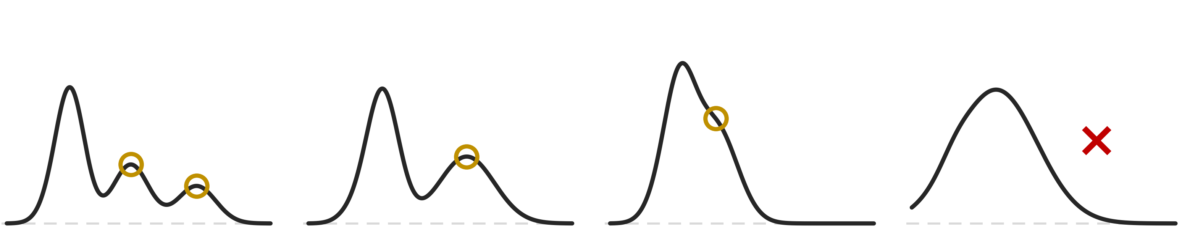
4.1 自動解析の壁
1
基礎
2
影響
3
定量化
4
限界
5
PDA
反射波が2つ
反射波が1つ
収縮期に融合
切痕が消失
どちらが P2 ?
P2 は明瞭
P2 が無い
候補なし
同じ定義（P2・切痕）が全部には当てはまらない
＝ 自動で一律に解析することが難しい
23. Elgendi 2012
40/72
Notes:
本手法の最大の実務的な壁は、SpO₂ 波形の反射波が「いくつ・どこに出るか」が一定しないこと。
・若年・低トーヌスでは反射波が 2 つ見えることがあり、どちらを P2 とするかが決まらない
・典型例では反射波が 1 つで、重複切痕も明瞭に取れる
・大動脈が硬い（高齢・高スティフネス）と反射波が収縮期ピークに融合し、P2 という「点」が
そもそも存在しなくなる
・過減衰・DN-less の信号では切痕そのものが消える
SI も RI も AIx も「P1 と P2 が同定できること」を前提にした指標なので、この前提が崩れる
波形では計算自体が成立しない。つまり単一の閾値・ルールで全患者・全拍を自動解析することは
できない。
実務上の対応は、SDPPG による変曲点検出、低品質拍の除外、そして絶対値ではなく
自己基準（同一患者内の相対変化）での運用。(Elgendi 2012)

Slide 70
4.2 極端な動脈硬化
1
基礎
2
影響
3
定量化
4
限界
5
PDA
動脈硬化が強いとSIやRIの正確な決定が妨げられる。
前進波の下降脚が平滑なほどの動脈硬化ではSDPPGも不安定。
PPG 情報がある169,787人のうち、切痕不明瞭なのは25,286人。（14% UK Biobank）
切痕が不明瞭なPPG信号をDN-less signalという。
D-N less signalでもPPGから特徴量を抽出し解析できないか？？
8. Cunningham 2023 ／ 23. Elgendi 2012 ／ 33. Wu 2010 ／ 34. Pal 2024
41/72
Notes:
・動脈硬化が高度になるとSDPPGの極値同定は困難になる
これは複数の文献で明確に示されている。Wuらの研究(428例、健診受診者)では、加齢・動脈硬化が進行した対象では波形が歪み、重複切痕(dicrotic notch)の位置が曖昧になることで、従来の指標であるstiffness index(SI)とreflection index(RI)の正確な決定が妨げられることが報告されている。 Wu 2010
・切痕不明瞭な患者はUkbiobankで１４％ cuningham2023
同様に、Wuら(2022)の別研究では、拡張期ピークが不明瞭でsin波様になったPPG信号を定量的に識別する指標(sinusoidal ratio、収縮期-拡張期ピーク間時間差、sin様波形の割合)を提案しており、こうした「unapparent diastolic peak」の症例が実臨床で相当数存在すること(40例中29例)を示している。これはSDPPGにおいても同様で、a〜e波の極値(特にc, d, e波)は加齢・動脈硬化とともに振幅が減弱・平坦化し、微分波形上でのピーク同定が不安定になりやすい。 [3-5]
この場合、PPGの波形分離解析(decomposition analysis)は可能か
極値・切痕が視認できない波形でも、モデルベースの波形分離解析であれば解析を継続できるとする報告がある。
Couceiroらは、5つのガウス関数によるmulti-GaussianモデルでPPG波形を順行波・反射波成分に分解し、極値の直接検出に依存せず駆出時間・血圧・血管トーヌスの代理指標(SI、RI、T1_d、T1_2など)を抽出する手法を報告している。この手法は健常者・心血管疾患患者68〜43例で、心エコーのLVETや総末梢抵抗指数(TPRI)との相関(ρ = 0.78、相関 0.45など)を示しており、視覚的なピークが不明瞭な波形でも数理モデルへのフィッティングにより特徴量抽出が可能であることを示唆する。 [6]
また、iterative envelope mean(IEM)法に基づくアルゴリズムは、大規模周術期データセット(17,327例、PPG心周期約342万拍)においてdicrotic notchが視覚的に不明瞭な「DN-less signals」でも自動検出が可能であり、従来の二次微分法(誤差0.097秒)よりも高精度(誤差0.0046秒)であったと報告されている。 [7]
さらに、Wuら(2010)が提案したnormalized crest time(NCT)・crest time ratio(CTR)は、拡張期ピークが判別不能な症例でもSI・RIと有意に相関し、動脈硬化評価に応用可能であることが示されている。 [2]
まとめ
加齢・動脈硬化が高度になると、SDPPGの視覚的な極値同定(特にc, d, e波)は不安定・不能になりうる。この場合、単純なピーク検出に依存する古典的なSDPPG解析よりも、多重ガウス分解などのモデルベース波形分解や、切痕非依存の代替指標(NCT、CTR、IEM法)の方がロバストに解析を継続できる可能性が示されているが、これらはいずれも研究段階の手法であり、SDPPGに代わる標準的臨床指標としての確立には至っていない。 [2-3][6-7]

Slide 71
4.3 DN-less 信号対策
1
基礎
2
影響
3
定量化
4
限界
5
PDA
対策の分類 | 方法 | 内容
ノッチの直接検出 | SDPPG、IEM (反復エンベロープ平均) | 重複切痕の直接検出。
信号強調 | MODWTウェーブレット強調 Harmonic-selective Gaussian フィルタ | ノイズを削って重複切痕を強調。
パルス分解分析 | モデル別で数種類 | PPGの合成波を分解して、各波を推定する。
機械学習・深層学習 | CNNによる直接推定 | 重複切痕に非依存。 生理学的な理由は不明。
グラフ理論 | Visibility Graph特徴量 | 波形を図形として数値化
34. Pal 2024 ／ 35. Fleischhauer 2020 ／ 36. Attivissimo 2023 ／ 37. Domínguez-Hernández 2026 ／ 38. Shin 2022 ／ 39. Vargas 2025
43/72
Notes:
・動脈硬化が高度になるとSDPPGの極値同定は困難になる
これは複数の文献で明確に示されている。Wuらの研究(428例、健診受診者)では、加齢・動脈硬化が進行した対象では波形が歪み、重複切痕(dicrotic notch)の位置が曖昧になることで、従来の指標であるstiffness index(SI)とreflection index(RI)の正確な決定が妨げられることが報告されている。 Wu 2010
・切痕不明瞭な患者はUkbiobankで１４％ cuningham2023
同様に、Wuら(2022)の別研究では、拡張期ピークが不明瞭でsin波様になったPPG信号を定量的に識別する指標(sinusoidal ratio、収縮期-拡張期ピーク間時間差、sin様波形の割合)を提案しており、こうした「unapparent diastolic peak」の症例が実臨床で相当数存在すること(40例中29例)を示している。これはSDPPGにおいても同様で、a〜e波の極値(特にc, d, e波)は加齢・動脈硬化とともに振幅が減弱・平坦化し、微分波形上でのピーク同定が不安定になりやすい。 [3-5]
この場合、PPGの波形分離解析(decomposition analysis)は可能か
極値・切痕が視認できない波形でも、モデルベースの波形分離解析であれば解析を継続できるとする報告がある。
Couceiroらは、5つのガウス関数によるmulti-GaussianモデルでPPG波形を順行波・反射波成分に分解し、極値の直接検出に依存せず駆出時間・血圧・血管トーヌスの代理指標(SI、RI、T1_d、T1_2など)を抽出する手法を報告している。この手法は健常者・心血管疾患患者68〜43例で、心エコーのLVETや総末梢抵抗指数(TPRI)との相関(ρ = 0.78、相関 0.45など)を示しており、視覚的なピークが不明瞭な波形でも数理モデルへのフィッティングにより特徴量抽出が可能であることを示唆する。 [6]
また、iterative envelope mean(IEM)法に基づくアルゴリズムは、大規模周術期データセット(17,327例、PPG心周期約342万拍)においてdicrotic notchが視覚的に不明瞭な「DN-less signals」でも自動検出が可能であり、従来の二次微分法(誤差0.097秒)よりも高精度(誤差0.0046秒)であったと報告されている。 [7]
さらに、Wuら(2010)が提案したnormalized crest time(NCT)・crest time ratio(CTR)は、拡張期ピークが判別不能な症例でもSI・RIと有意に相関し、動脈硬化評価に応用可能であることが示されている。 [2]
まとめ
加齢・動脈硬化が高度になると、SDPPGの視覚的な極値同定(特にc, d, e波)は不安定・不能になりうる。この場合、単純なピーク検出に依存する古典的なSDPPG解析よりも、多重ガウス分解などのモデルベース波形分解や、切痕非依存の代替指標(NCT、CTR、IEM法)の方がロバストに解析を継続できる可能性が示されているが、これらはいずれも研究段階の手法であり、SDPPGに代わる標準的臨床指標としての確立には至っていない。 [2-3][6-7]

Slide 72
4.3 DN-less 信号対策
1
基礎
2
影響
3
定量化
4
限界
5
PDA
対策の分類 | 方法 | 内容
ノッチの直接検出 | SDPPG、IEM (反復エンベロープ平均) | 重複切痕の直接検出。
信号強調 | MODWTウェーブレット強調 Harmonic-selective Gaussian フィルタ | ノイズを削って重複切痕を強調。
パルス分解分析 | モデル別で数種類 | PPGの合成波を分解して、各波を推定する。
機械学習・深層学習 | CNNによる直接推定 | 重複切痕に非依存。 生理学的な理由は不明。
グラフ理論 | Visibility Graph特徴量 | 波形を図形として数値化
34. Pal 2024 ／ 35. Fleischhauer 2020 ／ 36. Attivissimo 2023 ／ 37. Domínguez-Hernández 2026 ／ 38. Shin 2022 ／ 39. Vargas 2025
43/72
Notes:
・動脈硬化が高度になるとSDPPGの極値同定は困難になる
これは複数の文献で明確に示されている。Wuらの研究(428例、健診受診者)では、加齢・動脈硬化が進行した対象では波形が歪み、重複切痕(dicrotic notch)の位置が曖昧になることで、従来の指標であるstiffness index(SI)とreflection index(RI)の正確な決定が妨げられることが報告されている。 Wu 2010
・切痕不明瞭な患者はUkbiobankで１４％ cuningham2023
同様に、Wuら(2022)の別研究では、拡張期ピークが不明瞭でsin波様になったPPG信号を定量的に識別する指標(sinusoidal ratio、収縮期-拡張期ピーク間時間差、sin様波形の割合)を提案しており、こうした「unapparent diastolic peak」の症例が実臨床で相当数存在すること(40例中29例)を示している。これはSDPPGにおいても同様で、a〜e波の極値(特にc, d, e波)は加齢・動脈硬化とともに振幅が減弱・平坦化し、微分波形上でのピーク同定が不安定になりやすい。 [3-5]
この場合、PPGの波形分離解析(decomposition analysis)は可能か
極値・切痕が視認できない波形でも、モデルベースの波形分離解析であれば解析を継続できるとする報告がある。
Couceiroらは、5つのガウス関数によるmulti-GaussianモデルでPPG波形を順行波・反射波成分に分解し、極値の直接検出に依存せず駆出時間・血圧・血管トーヌスの代理指標(SI、RI、T1_d、T1_2など)を抽出する手法を報告している。この手法は健常者・心血管疾患患者68〜43例で、心エコーのLVETや総末梢抵抗指数(TPRI)との相関(ρ = 0.78、相関 0.45など)を示しており、視覚的なピークが不明瞭な波形でも数理モデルへのフィッティングにより特徴量抽出が可能であることを示唆する。 [6]
また、iterative envelope mean(IEM)法に基づくアルゴリズムは、大規模周術期データセット(17,327例、PPG心周期約342万拍)においてdicrotic notchが視覚的に不明瞭な「DN-less signals」でも自動検出が可能であり、従来の二次微分法(誤差0.097秒)よりも高精度(誤差0.0046秒)であったと報告されている。 [7]
さらに、Wuら(2010)が提案したnormalized crest time(NCT)・crest time ratio(CTR)は、拡張期ピークが判別不能な症例でもSI・RIと有意に相関し、動脈硬化評価に応用可能であることが示されている。 [2]
まとめ
加齢・動脈硬化が高度になると、SDPPGの視覚的な極値同定(特にc, d, e波)は不安定・不能になりうる。この場合、単純なピーク検出に依存する古典的なSDPPG解析よりも、多重ガウス分解などのモデルベース波形分解や、切痕非依存の代替指標(NCT、CTR、IEM法)の方がロバストに解析を継続できる可能性が示されているが、これらはいずれも研究段階の手法であり、SDPPGに代わる標準的臨床指標としての確立には至っていない。 [2-3][6-7]

Slide 73
5. PDA（波形分解）
1
基礎
2
影響
3
定量化
4
限界
5
PDA
1. PPGの基礎
2. 波形への影響
3. 波形の定量化
4. 限界
5. PDA（波形分解）
5.1 PDA とは・歴史
5.2 分解のしくみ
5.3 当てはめ方
5.4 得られる指標
5.5 重要文献
5.6 限界
5.7 残された問い
44/72

Slide 74
5.1 PDA とは
1
基礎
2
影響
3
定量化
4
限界
5
PDA
見えている波（実測）
成分波に分解する（推測）
前進波
反射波
PDA Pulse Decomposition Analysis
波形を成分波の重ね合わせに当てはめ反射波の 時刻と高さ を推定する
→ 切痕が消えていても値が出せる
40. Rubins 2008 ／ 41. Goswami 2010 ／ 42. Couceiro 2015
45/72
Notes:
7.2 PDA という考え方
PDA（pulse decomposition analysis, 脈波分解解析）は、PPG の一拍を
「複数の成分波（基底関数）の線形和」としてモデル化し、そのパラメータを最小二乗などで
当てはめる手法である。ちょうど複数の音源からの音波が重なって 1 つの波形になるのと同じで、
心臓から来た前進波と、末梢から戻ってきた反射波の重ね合わせとして PPG を説明する。
■ なぜ必要か
従来の SI（＝身長 ÷ ΔT）も RI（＝P2/P1）も、「P2 という点」の時刻と高さを必要とする。
下降脚が平滑化して P2 が局所最大として存在しない波形（DN-less）では原理的に計算できず、
検出できた症例だけを解析する選択バイアスが生じる。
PDA は点を探さずモデルを当てはめるので、切痕が消えていても
反射成分の時刻 τ と振幅 a を数値として返せる。
■ 得られる量
・T1_2（前進波と反射波の時間差）→ SI に相当
・R1_2（両者の振幅比）→ RI に相当
・LVET（左室駆出時間）も導出できる
出典：40. Rubins 2008 ／ 41. Goswami 2010 ／ 42. Couceiro 2015

Slide 75
5.1 源流は医学の外
1
基礎
2
影響
3
定量化
4
限界
5
PDA
1805年 Legendre
1822年 Fourier
数学：最小二乗法
物理：フーリエ解析
実測に最もよく合う数値を選ぶ
波は単純な波の足し算で表せる
1957年 Robinson
1966年 Fraser・Suzuki
地球物理：地震波の分解
分析化学：重なった山の分離
記録を反射の重ね合わせと読む
分光のピークを成分に分ける
「波を成分の山に分ける」道具は 医学の外で完成していた
48. Legendre 1805 ／ 49. Fourier 1822 ／ 50. Robinson 1957 ／ 51. Fraser & Suzuki 1966
46/72
Notes:
【PDA の源流：医学の外で育った道具】
PDA は「波形を成分波の重ね合わせに当てはめる」手法だが、その発想そのものは医学由来ではなく、数学・物理・地球物理・分析化学で先に確立している。
・1805 Legendre：最小二乗法。観測値との残差の二乗和を最小にする値を「最も確からしい」とする考え方。5.3「当てはめの計算」で最小化している残差平方和はこれ。（Gauss も 1809 年に独立して発表し、1795 年から使っていたと記している。）
・1822 Fourier：熱伝導の理論から、任意の波形が単純な波（正弦波）の重ね合わせで表せることを示した。「見えている波は、より単純な波に分けられる」という発想の原点。
・1957 Robinson：地震探査の記録を「震源の波形と、地層からの反射の重ね合わせ」とみなし、記録から反射の時刻と大きさを取り出す（predictive deconvolution）。反射の重ね合わせを分解して反射の時刻を読む、という点で PDA とまったく同じ形の問題。
・1966 Fraser & Suzuki：分光分析で重なった吸収バンドを、成分バンドの和として最小二乗当てはめで分離した。ここで導入された非対称なガウス型関数（Fraser–Suzuki 関数）は、Basso 2024 の skewed-Gaussian（5.2・5.5⑦）と同じ発想である。
要点：PDA の数学的な中身は医学が発明したものではなく、他分野で完成していた道具を脈波に持ち込んだもの。だからこそ「よく当てはまる」ことは数学が保証しても、その成分波が生理学的に何かは保証しない（5.6 の限界につながる）。

Slide 76
5.1 当てはめの道具
1
基礎
2
影響
3
定量化
4
限界
5
PDA
1944・1963年
1974年
Levenberg–Marquardt 法
赤池情報量規準 AIC
非線形の当てはめを反復で解く
成分波を何本使うかを選ぶ
高さ・位置・幅 を自動で決める
モデル選択の一般的な基準
この2つで 山の高さ・位置・幅 が機械的に求まる
PPG の PDA も この一般的な道具立ての上に成り立つ
5.2 の基底関数・5.3 の当てはめは この延長線上にある
52. Levenberg 1944 ／ 53. Marquardt 1963 ／ 54. Akaike 1974 ／ 43. Tigges 2017
47/72
Notes:
【当てはめを実際に解く道具】
成分波に分けるという発想（前スライド）があっても、実際に数値を求める手段がなければ使えない。その手段も医学の外で用意された。
・1944 Levenberg／1963 Marquardt：非線形最小二乗法の反復解法（Levenberg–Marquardt 法）。最急降下法と Gauss–Newton 法を減衰係数で切り替えながら組み合わせる。ガウス関数の高さ a・位置 μ・幅 σ のようにパラメータが非線形に効く当てはめを、計算機で安定に解けるようにした。5.3「当てはめの計算」で行っている反復計算そのもの。なお Levenberg の 1944 年の論文はほとんど注目されず、1963 年の Marquardt の論文で参照されて広まった。
・1974 Akaike：赤池情報量規準（AIC）。当てはまりの良さ（最大対数尤度）とパラメータ数による罰則を足し合わせ、モデルの複雑さを選ぶ基準。AIC = −2 log(最大尤度) + 2×(自由パラメータ数)。「成分波を何本使うか」（5.2）を決める根拠になる。Tigges 2017（文献43）は、補正版の AICc を用いて 4 種類の基底関数とモデル次数を総当たりで比較している。
注意：これらは PPG 専用の道具ではなく、あらゆる分野で使われる汎用の数値解析である。裏を返せば、AIC が選んだモデルは「データをよく説明する」モデルであって、「生理学的に正しい」モデルではない。5.6 の限界①（解が一意に決まらない）・②（第2の山＝反射波とは限らない）はここに由来する。

Slide 77
5.1 医療応用の歴史
1
基礎
2
影響
3
定量化
4
限界
5
PDA
1899年
圧波形
Frank：動脈系を Windkessel で数式化
1972年
圧波形
Westerhof：圧波形を 前進波と後退波に分離
1990年
圧波形
Parker：波の強さから 反射の時刻を解析
2008年
PPG
Rubins：PPG をガウス関数の和に当てはめ
2011年
PPG
Baruch：動脈脈波を 5 つの成分波に分解
2012年〜
PPG
Couceiro・Tigges ら：PPG での PDA が本格化
圧と流量の実測が要った分離を PPG 1 本で行うのが PDA
55. Frank 1899 ／ 56. Westerhof 1972 ／ 57. Parker 1990 ／ 40. Rubins 2008 ／ 58. Baruch 2011 ／ 46. Baruch 2014
48/72
Notes:
【医療への応用の歴史】
・1899 Frank：Windkessel モデル。動脈系を弾性室（大動脈のコンプライアンス）と末梢抵抗で表す数式モデルで、脈波を数式で扱う出発点になった。
・1972 Westerhof ら：イヌの上行大動脈で、圧波形を心臓から末梢へ向かう前進波と、末梢から戻る後退波に分離した（wave separation analysis）。ただし分離には圧と流量（血流）の同時計測が必要で、侵襲的である。
・1990 Parker & Jones：特性曲線法による wave intensity analysis。反射のタイミングと大きさを扱う方法。これも圧と血流速度の同時計測が前提。
・2008 Rubins：指尖および耳朶の PPG を、収縮期波と拡張期波それぞれ 2 つのガウス関数の和で当てはめ、RI と AI を算出（健常者 40 名／文献40）。PPG に成分波当てはめを本格的に持ち込んだ研究で、本デックの 5.5① にあたる。
・2011 Baruch ら：末梢の動脈脈波を 5 つの成分波（第1波は左室駆出、残りは中心動脈にある 2 か所の反射部位からの反射・再反射）の重ね合わせとみなす手法を Pulse Decomposition Analysis（PDA）と呼んだ。下半身陰圧による出血模擬で、第1成分波と第3成分波の時間差 T13 と脈圧の関係を検討している。2014 年には心臓カテーテル検査中の中心動脈圧と対比して検証（文献46／5.5⑧）。
・2012 年以降：Couceiro（多ガウス分解から LVET・血圧）、Tigges（モデル選択）、Fleischhauer（カーネルの種類と個数の頑健性）、Basso（非対称モデル）と、PPG での PDA が方法論として発展した。詳細は 5.5 を参照。
要点：Westerhof 以来の「前進波と後退波に分ける」作業は、本来は圧と流量という 2 つの実測を必要とした。PDA はそれを PPG という 1 本の信号だけで行おうとするものであり、だからこそ解が一意に決まらないという限界（5.6）を抱えることになる。

Slide 78
5.2 合成波と成分波
1
基礎
2
影響
3
定量化
4
限界
5
PDA
合成波（実際に見える波）
合成波
実際に記録された 1 拍の波形
成分波
合成波を作っているとみなす個々の波
成分波（分けて考えた波）
基底関数
成分波の形を表す数式のひな型
第1成分波
第2成分波
第1成分波 ＝ 前進波
第2成分波 ＝ 反射波 とみなす
40. Rubins 2008 ／ 42. Couceiro 2015
49/72
Notes:
7.2 合成波と成分波 ― 言葉の整理
本章では次のように言葉を使い分ける。
・合成波（composite wave）＝ モニタに映る、実際に記録された 1 拍の PPG 波形。
・成分波（component wave）＝ 合成波を作っているとみなす個々の波。
第 1 成分波 ＝ 心臓から来た前進波
第 2 成分波 ＝ 末梢から戻ってきた反射波
・基底関数（basis function）＝ 成分波の形を表す数式のテンプレート。
ガウス関数・Gamma 分布・skewed-Gaussian などが使われる。
「山」という言い方は形を思い浮かべやすい一方で、
本デックが一貫して使ってきた「前進波・反射波」という言葉と混ざるため用いない。
波の話は「波」で統一する。
補足：この考え方は音の重ね合わせと同じである。複数の楽器の音が空気中で足し算されて
1 つの波形になるのと同様に、PPG も前進波と反射波が足し算されて 1 つの波形になっている、
と考える。

Slide 79
5.2 基底関数とは
1
基礎
2
影響
3
定量化
4
限界
5
PDA
基底関数 ＝ 成分波の形を表す 数式のひな型
1本の成分波は 高さ・位置・幅 の3つの数字で決まる
高さ a
位置 μ
幅 σ
振幅
時刻
広がり
どれだけ大きいか
いつ頂点が来るか
どれだけ長く続くか
合成波 ≒ 成分波1 ＋ 成分波2 ＋ …
点を探すのではなく、この足し算が実測に一番合う数字を探す
40. Rubins 2008 ／ 43. Tigges 2017
50/72
Notes:
7.2 基底関数とは
基底関数（basis function）は、成分波の形を表す数式のテンプレートである。
1 本の成分波は、ふつう次の 3 つのパラメータで決まる。
・振幅 a … その成分波の高さ
・位置 μ … その成分波の頂点が来る時刻
・幅 σ … その成分波の広がり（持続時間）
たとえばガウス関数なら
f(t) = a・exp( −(t − μ)² / 2σ² )
と書ける。合成波はこの成分波を n 本足し合わせたものとしてモデル化される。
y(t) ≒ Σ f_k(t) （k = 1 … n）
■ なぜ「関数」で表すのか
点（切痕・P2）を探す方法は、その点が波形上に存在しないと破綻する。
基底関数を当てはめる方法なら、点が見えなくても
「第 2 成分波の位置 μ₂ と振幅 a₂ はいくつか」という形で答えが出る。
これが PDA の核心である。
■ 使われる基底関数
ガウス関数（対称）、Gamma 分布（非対称）、skewed-Gaussian（非対称）、
Rayleigh 関数、log-normal など。次ページで形を比べる。
出典：40. Rubins 2008（ガウス当てはめの最初期）／43. Tigges 2017（基底関数の総当たり）

Slide 80
5.2 基底関数の形
1
基礎
2
影響
3
定量化
4
限界
5
PDA
Gaussian
Gamma
skewed-Gaussian
左右対称の釣鐘
扱いやすいが
実波形は非対称
立ち上がりが急で
下りが緩やか
実波形に近い
対称形に歪みを
1つ足しただけ
意味が保たれる
7,805 拍で総当たりしても正解の形は決まらない
最頻の Gamma 3 個でも 28.1% どまり（Tigges 2017）
35. Fleischhauer 2020 ／ 43. Tigges 2017 ／ 44. Basso 2024
51/72
Notes:
7.2 どんな山（基底関数）を使うか
・Gaussian（ガウス関数）＝左右対称の釣鐘型。数学的に扱いやすいが、
実際の脈波は「立ち上がりが急で、下りが緩やか」で非対称なので、当てはまりに限界がある。
・Gamma 分布＝非対称な減衰を表現できる。おもりをつけたバネが摩擦で徐々に振動を落とす
ように、片側だけゆっくり戻る形。Fleischhauer 2020 では Gamma と Gaussian の組合せが
最良で、カーネル 2 個が最もノイズ・体動に頑健（評価指標が 14.09% 改善）だった。
・skewed-Gaussian＝通常のガウス関数に歪みパラメータを 1 つ足したもの。
対称の山を土台にしているので頂点の位置や幅といった物理的意味が保たれやすい。
Basso 2024 は MIMIC-III の 8,000 拍で Gamma-Gaussian より有意に高精度、かつ
ランダム初期値に対する感度が低く一貫して頑健だと報告した
（裏を返せば従来モデルは初期値で答えが動く）。
・ほかに Rayleigh 関数、log-normal＋Gaussian（Sološenko 2017）なども使われている。
Tigges 2017 の総当たり（7,805 拍・AICc）では、最頻の最良モデル（スケール付き Gamma 3 個）
でも 28.1%、次点の Rayleigh 2 個が 14.4%。単一の最良モデルは存在しない。
出典：43. Tigges 2017 ／ 35. Fleischhauer 2020 ／ 44. Basso 2024

Slide 81
5.2 成分波を何本使うか
1
基礎
2
影響
3
定量化
4
限界
5
PDA
カーネル ＝ 当てはめに使う成分波 1 本 1 本
2 本
3〜5 本
もっと多い
前進波 ＋ 反射波
解釈がはっきりする
ノイズに強い
反射が複数回戻ると
みなす
当てはまりは良い
残差はいくらでも
小さくできるが
解が定まらない
○
△
×
本数を増やせば残差は小さくなるが、解が一意でなくなる
カーネル 2 本がもっとも頑健という報告が複数ある
35. Fleischhauer 2020 ／ 43. Tigges 2017
52/72
Notes:
7.2 成分波を何本使うか（カーネル数）
「カーネル」は、当てはめに使う基底関数 1 本 1 本のこと。
何本使うか（カーネル数）は研究者が決める設計値であり、正解は決まっていない。
・2 本 … 前進波＋反射波。いちばん素直だが、拡張期の細かい形は表せない。
・3〜5 本 … 反射が複数回戻ってくるとみなす。当てはまりは良くなるが、
どの成分波が何に対応するかの解釈が曖昧になる。
■ 本数が増えるとどうなるか
本数を増やせば残差はいくらでも小さくできる（過剰適合）。
一方でパラメータが増えるほど解が一意でなくなり、初期値しだいで答えが動く。
そこで情報量規準（AICc など）で「当てはまりの良さ」と「パラメータの少なさ」を
つり合わせてモデルを選ぶ。
■ 実際の報告
・Tigges 2017：指尖容積脈波 7,805 拍で 4 種の基底関数とモデル次数を総当たりし AICc で選択。
最頻の最良モデルは Gamma 3 本で 28.1%、次点は Rayleigh 2 本で 14.4%。
単一の最良モデルは存在しなかった。
・Fleischhauer 2020：カーネル 2 本がノイズ・体動にもっとも頑健で、
評価指標が 14.09% 改善しつつ、より多いカーネルと同等に形態情報を保った。
→ 「多いほど良い」ではない。2 本が実用上のバランス点という報告が複数ある。
出典：43. Tigges 2017 ／ 35. Fleischhauer 2020

Slide 82
5.3 当てはめの手順
1
基礎
2
影響
3
定量化
4
限界
5
PDA
①
②
③
④
波を切り出す
成分波の形を決める
当てはめる
指標を作る
一拍ごとに
取り出して
正規化する
ガウス関数など
基底関数の
種類と個数
最小二乗などで
成分波の位置・高さ
幅を推定する
成分波どうしの
時間差と振幅比が
SI・RI になる
むずかしいのは ② ： 「どの形の成分波を何個使うか」が決まっていない
同じ波形でも、選び方しだいで答えが変わる
35. Fleischhauer 2020 ／ 42. Couceiro 2015 ／ 43. Tigges 2017
53/72
Notes:
7.2 PDA の手順
① 一拍ごとに切り出し、幅と振幅を正規化する。
② 基底関数（山の形）の種類と個数を決める。ここが本手法の急所。
Gaussian／Gamma／skewed-Gaussian／Rayleigh／log-normal、カーネル数は 2〜5 と
研究ごとに割れている。
③ 重み付き最小二乗などでパラメータ（位置・高さ・幅）を推定する。
初期値の選び方で解が動くことが知られている。
④ 得られた成分波どうしの時間差 T1_2 と振幅比 R1_2 を、それぞれ SI・RI に対応させる。
■ ② が決着していないことの意味
Tigges 2017 は 7,805 拍を対象に 4 種の基底関数とモデル次数を総当たりし、AICc で選択した。
最頻の最良モデル（Gamma 3 個）でも全体の 28.1%、次点（Rayleigh 2 個）が 14.4% で、
両者を足しても半数に満たない。単一の最良モデルは存在しない。
これは「分解」という逆問題が一意に解けていないことの直接の表れである。
出典：42. Couceiro 2015 ／ 43. Tigges 2017 ／ 35. Fleischhauer 2020

Slide 83
5.3 当てはめの計算
1
基礎
2
影響
3
定量化
4
限界
5
PDA
残差を測る
少しずつ動かす
当てはまりを見る
実測 と モデルの差を
二乗して足し合わせる
（残差平方和）
初期値から反復計算で
残差が最小になる
パラメータを探す
R² や AICc で
当てはまりと
パラメータ数を比べる
落とし穴：初期値で答えが変わる
反復計算は初期値の近くの谷にはまる（局所解）
同じ波形・同じモデルでも、初期値しだいで別の値が出ることがある
42. Couceiro 2015 ／ 44. Basso 2024
54/72
Notes:
7.3 当てはめの計算 ― 何をどう決めているのか
■ 目的関数
実測した合成波 y(t) と、モデルが作る合成波 ŷ(t)=Σf_k(t) の差（残差）を、
全時点で二乗して足し合わせた値（残差平方和 RSS）を最小にするパラメータを探す。
RSS = Σ_t { y(t) − ŷ(t) }²
サンプル点ごとに重みを変える重み付き最小二乗（WLS）を使う実装もある
（Wang L 2013 は重みを多基準意思決定法で最適化している）。
■ 解き方
パラメータについて非線形なので、解析的には解けない。
Levenberg–Marquardt 法などの反復計算で、初期値から少しずつ動かして最小値を探す。
■ 初期値の問題
反復計算は初期値の近くの谷（局所解）に落ちる。したがって
「同じ波形・同じモデルでも、初期値を変えると別の答えが出る」ことが起こる。
Basso 2024 は skewed-Gaussian モデルがランダム初期値に対して感度が低く
一貫して頑健だったと報告しており、これは裏を返せば
従来モデルでは初期値で答えが動いていたということである。
■ 当てはまりの評価
・残差平方和 RSS、正規化 RMSE、R²
・モデル選択には補正赤池情報量規準 AICc（当てはまりとパラメータ数のつり合い）
Couceiro 2015 の 5 ガウスモデルでは、LVET 絶対誤差 15.41±13.66 ms、ρ=0.78 が得られている。
出典：42. Couceiro 2015 ／ 44. Basso 2024

Slide 84
5.4 得られる指標
1
基礎
2
影響
3
定量化
4
限界
5
PDA
分解して得られる数値
T1_2 ＝ μ₂ − μ₁
時間差 → SI ＝ 身長 ÷ T1_2
R1_2 ＝ a₂ ／ a₁
振幅比 → RI に相当
μ₁
μ₂
a₁ ＝ 第1成分波の高さ
LVET
a₂ ＝ 第2成分波の高さ
左室駆出時間 → 収縮期成分から推定
値は返ってくる。
ただし臨床的な意味は別問題
41. Goswami 2010 ／ 42. Couceiro 2015 ／ 45. Couceiro 2012
55/72
Notes:
7.4 分解から何が得られるか
分解が終わると、各成分波の（高さ a・位置 μ・幅 σ）が数値として手に入る。
そこから従来の指標を作り直せる。
・時間差 T1_2 ＝ μ₂ − μ₁（第1成分波と第2成分波の頂点の時刻差）
→ 従来の ΔT に相当。SI ＝ 身長 ÷ T1_2 として再定義できる。
・振幅比 R1_2 ＝ a₂ / a₁
→ 従来の RI（P2/P1）に相当。
・LVET（左室駆出時間）も、収縮期成分の微分解析から推定できる（Couceiro 2012）。
■ 従来法との決定的な違い
従来法は「切痕・P2 という点」が波形上に存在しないと計算できない。
分解法は点を探さないので、切痕が消えている波形（DN-less）でも
μ₂ と a₂ という数値が返ってくる。これが本章の要点である。
■ ただし
Couceiro 2015 では、振幅比 R1_2 はすべての参照値と低相関だった。
時間側の T1_2 でも総末梢血管抵抗係数との相関は ρ=0.45 にとどまる。
値が返ってくることと、その値が臨床的に意味を持つことは別である。
出典：45. Couceiro 2012 ／ 41. Goswami 2010 ／ 42. Couceiro 2015

Slide 85
5.5 重要文献の全体像
1
基礎
2
影響
3
定量化
4
限界
5
PDA
群
文献
何を示したか
A 指標を作った
40. Rubins 2008
ガウス当てはめで RI を算出
41. Goswami 2010
Rayleigh 2 波合成で SI と RI
45. Couceiro 2012
多ガウス分解で LVET を推定
42. Couceiro 2015
血圧・血管抵抗まで対比した到達点
B モデル選択
43. Tigges 2017
最良モデルは決まらない（28.1%）
35. Fleischhauer 2020
カーネル 2 本が最も頑健
44. Basso 2024
skewed-Gaussian は初期値に頑健
C 臨床応用
46. Baruch 2014
中心動脈圧の推定に実装済み
D 比較対象
34. Pal 2024
分解ではなく切痕を直接検出
56/72
Notes:
7.5 重要文献の全体像
PDA をめぐる 9 本を、役割で 4 群に分けて並べた。次ページ以降で 1 本ずつ扱う。
【A 群：指標を作った】
・40. Rubins 2008 … ガウス当てはめから RI を出した最初期（健常者 40 名）
・41. Goswami 2010 … Rayleigh 2 波合成モデルで SI と RI を同時に導出（113 信号）
・45. Couceiro 2012 … 多ガウス分解から LVET を推定（誤差 15.84±13.56 ms）
・42. Couceiro 2015 … 5 ガウス分解を血圧・総末梢血管抵抗係数まで対比した到達点
【B 群：モデルの選び方】
・43. Tigges 2017 … 7,805 拍の総当たり。最頻モデルでも 28.1%
・35. Fleischhauer 2020 … Gamma＋Gaussian・カーネル 2 本が最も頑健（14.09% 改善）
・44. Basso 2024 … skewed-Gaussian。初期値に頑健（MIMIC-III 8,000 拍）
【C 群：臨床応用】
・46. Baruch 2014 … PDA 由来の P2P1・T13 で中心動脈圧を推定（63 名、R²=0.92）
【D 群：比較対象】
・34. Pal 2024 … 分解ではなく切痕を直接検出する IEM 法。DN-less という語の出典
【読みどころ】
A 群を時系列に読むと、「点を探すのをやめて波を当てはめる」という発想の転換も、
そこから SI・RI を作り直すことも、血圧・血管抵抗と対比することも、
2008〜2015 年にすべて実施済みだとわかる。しかも成績は芳しくない。
B 群は、その手法がいまだに一意に解けていないことを示す。

Slide 86
5.5 Rubins 2008
1
基礎
2
影響
3
定量化
4
限界
5
PDA
① 「点を探す」から「山を当てはめる」へ
対象
健常者 40 名。指と耳の PPG を同時記録
方法
収縮期波と拡張期波を、それぞれ 2 つの
ガウス関数の和で当てはめ、RI と AI を算出
結果
従来の微分法と同等に波形解析ができた
ガウス分解から RI を出す発想は 2008 年に既出
40. Rubins 2008
57/72
Notes:
7.2 Rubins 2008
Rubins U. Finger and ear photoplethysmogram waveform analysis by fitting with Gaussians. Med Biol Eng Comput 2008;46:1271–6.
比較対照は同一波形から微分法で求めた同じ指標。
「分解由来の RI」の最初期の報告として位置づけられる。
PMID 18855034

Slide 87
5.5 Goswami 2010
1
基礎
2
影響
3
定量化
4
限界
5
PDA
② Rayleigh 2 波合成モデルで SI と RI を同時に導出
対象
健常者と治療中の高血圧者の指尖容積脈波 113 信号
方法
Rayleigh 関数による 2 波合成（TPS）モデル
RI・SI・脈波伝播速度・立ち上がり遅延を導出
結果
従来のランドマーク法・微分法とよく一致した
分解した反射波の時刻から SI を出すのも既出
41. Goswami 2010
58/72
Notes:
7.2 Goswami 2010
Goswami D, et al. A new two-pulse synthesis model for digital volume pulse signal analysis. Cardiovasc Eng 2010;10:109–17.
新指標 differential pulse spread（DPS）も提案している。
基底関数がガウス関数とは限らないことを早くから示した例でもある。
PMID 20734136

Slide 88
5.5 Couceiro 2012
1
基礎
2
影響
3
定量化
4
限界
5
PDA
③ 多ガウス分解から左室駆出時間 LVET を取り出す
対象
心エコーによる参照値が得られた被験者（人数は抄録に記載なし）
方法
収縮期相・拡張期相をガウス関数でモデル化し、
3 次微分から駆出の開始・終了を決めて LVET を推定
結果
推定誤差 15.84 ± 13.56 ms（既存法 23.01 ± 14.60）
心エコーとの相関は同等（0.73 vs 0.75）
目視では取り出せない生理的イベントが出てくる
45. Couceiro 2012
59/72
Notes:
7.2 Couceiro 2012
Couceiro R, et al. Multi-Gaussian fitting for the assessment of left ventricular ejection time from the photoplethysmogram. Annu Int Conf IEEE EMBC 2012;2012:3951–4.
比較対照は Chan らの既存 LVET 推定アルゴリズムと心エコー参照値。
PMID 23366792

Slide 89
5.5 Couceiro 2015
1
基礎
2
影響
3
定量化
4
限界
5
PDA
④ 5ガウス分解から血圧・血管抵抗まで対比した到達点
対象
LVET の検証は健常＋心血管疾患 68 名
血圧・血管抵抗の対比は血行動態不安定な 43 名
方法
5 つのガウス関数で分解し、SI・RI に加えて
T1_2（時間差）・R1_2（振幅比）など 6 個を算出
結果
LVET 絶対誤差 15.41 ± 13.66 ms（ρ=0.78）
R1_2 は全参照値と低相関。最高でも ρ=0.45
振幅比は当てにならない。時間側でも ρ=0.45
42. Couceiro 2015
60/72
Notes:
7.2 Couceiro 2015
Couceiro R, et al. Assessment of cardiovascular function from multi-Gaussian fitting of a finger photoplethysmogram. Physiol Meas 2015;36:1801–25.
本デックにとって最も重要な 1 本。
「分解由来の SI・RI を血圧・総末梢血管抵抗係数と対比する」という設問は
2015 年に既に実施済みであり、しかも成績が芳しくない。
失神を経験した患者では SI と収縮期血圧・平均血圧の一致が最高で 0.57。
→ 主要評価項目は振幅側ではなく時間側に置くべき、という設計上の含意。
PMID 26235798

Slide 90
5.5 Tigges 2017
1
基礎
2
影響
3
定量化
4
限界
5
PDA
⑤ モデル選択は決着していない ― 逆問題が一意に解けない
対象
ほとんどの波形形態を含む指尖容積脈波 7,805 拍
方法
4 種類の基底関数とモデル次数を総当たりし、
補正赤池情報量規準（AICc）で最良モデルを選択
結果
最頻の最良モデル（Gamma 3 個）でも 28.1%
次点の Rayleigh 2 個が 14.4%。足しても半数未満
「どの山を何個使うか」はデータからは決まらない
43. Tigges 2017
61/72
Notes:
7.2 Tigges 2017
Tigges T, et al. Model selection for the pulse decomposition analysis of fingertip photoplethysmograms. Annu Int Conf IEEE EMBC 2017;2017:4014–7.
単一の最良モデルは存在しない。
これは分解という逆問題が一意に解けていないことの直接の根拠であり、
分解成分に「前進波」「反射波」という部位名を割り当てること自体の弱さにもつながる。
PMID 29060777

Slide 91
5.5 Fleischhauer
1
基礎
2
影響
3
定量化
4
限界
5
PDA
⑥ Gamma ＋ Gaussian、カーネル 2 個が最も頑健
対象
合成脈波と、PPG イメージングの実測データ
方法
各種の脈波分解アルゴリズムを実装し、
カーネルの種類と個数を変えて耐性を比較
結果
Gamma と Gaussian の組合せが他を上回った
カーネル 2 個が最も頑健で、指標が 14.09% 改善
複雑にするほど良いわけではない ― 2 個で十分
35. Fleischhauer 2020
62/72
Notes:
7.2 Fleischhauer
Fleischhauer V, et al. Pulse decomposition analysis in photoplethysmography imaging. Physiol Meas 2020;41:095009.
初期値設定の影響も検討している。
アルゴリズム間の差と初期値依存性を実証した文献。
PMID 33021236

Slide 92
5.5 Basso 2024
1
基礎
2
影響
3
定量化
4
限界
5
PDA
⑦ 非対称な山で初期値依存を減らす
対象
MIMIC-III から抽出した PPG 脈波 8,000 拍
方法
非対称分解モデル（skewed-Gaussian）を提案
参照モデルは Gamma-Gaussian モデル
結果
残差平方和による評価で参照モデルより高精度
ランダム初期値への感度が低く、一貫して頑健
裏を返せば、従来モデルは初期値で答えが動いていた
44. Basso 2024
63/72
Notes:
7.2 Basso 2024
Basso G, et al. A skewed-Gaussian model for pulse decomposition analysis of photoplethysmography signals. Physiol Meas 2024;45(11):12507. Bland-Altman でバイアスも評価している（数値は抄録に記載なし）。
基底関数の選択が決着していないことの実例であると同時に、
非対称基底の採用という対策の根拠でもある。
PMID 39577084

Slide 93
5.5 Baruch 2014
1
基礎
2
影響
3
定量化
4
限界
5
PDA
⑧ 分解由来の指標は中心動脈圧の推定に使われている
対象
心臓カテーテル検査を受ける患者 63 名（平均 62.7 歳）
方法
CareTaker の非侵襲的動脈脈波を PDA で分解し、
振幅比 P2P1 と時間差 T13 を抽出
結果
P2P1 と収縮期圧、T13 と脈圧に有意な相関
（収縮期 R²=0.92、拡張期 R²=0.78、p<0.0001）
応用範囲の拡張という切り口では新規性は乏しい
46. Baruch 2014
64/72
Notes:
7.2 Baruch 2014
Baruch MC, et al. Validation of the pulse decomposition analysis algorithm using central arterial blood pressure. Biomed Eng Online 2014;13:96.
中心ラインカテーテルによる中心動脈圧の実測値と比較。
Bland-Altman は AAMI SP-10 のトレンド基準内。
PDA を製品化している系譜（CareTaker／Vitalstream）があり、
実装を検討する場合は特許調査が別途必要になる。
PMID 25005686

Slide 94
5.5 Pal 2024
1
基礎
2
影響
3
定量化
4
限界
5
PDA
⑨ DN-less 信号でも切痕を拾う ― IEM 法（用語の出典）
対象
周術期データセット MLORD の 17,327 例
方法
反復包絡平均（IEM）法による重複切痕の自動検出
参照基準は熟練研究者による手動マーキング
結果
DN 検出平均誤差 IEM 0.0046 秒（SD 0.0029）
従来の二次微分法は 0.0968 秒（SD 0.0909）
「DN-less signals」という語はこの論文に由来する
34. Pal 2024
65/72
Notes:
7.2 Pal 2024
Pal R, et al. An algorithm to detect dicrotic notch in arterial blood pressure and photoplethysmography waveforms using the iterative envelope mean method. Comput Methods Programs Biomed 2024;254:108283.
収縮期相持続時間 SPD の相関は PPG で R²=0.98（n=86,764, p<.001）。
SNR −12 dB まで高い検出率を維持。
分解法（PDA）ではなく「切痕を直接検出する」系統の到達点であり、
PDA の比較対象になる。
PMID 38901273

Slide 95
5.6 PDA の限界
1
基礎
2
影響
3
定量化
4
限界
5
PDA
①
解が一意に決まらない
基底関数の種類と個数が決着しておらず、初期値でも解が動く
②
「第2の山＝反射波」とは限らない
数値モデルでは第2ピークの主因はインピーダンス不整合
③
振幅側の成績が弱い
振幅比はすべての参照値と低相関。時間側でも ρ=0.45
当てはまりが良くなっても、その成分波が何かという帰属は保証されない
42. Couceiro 2015 ／ 43. Tigges 2017 ／ 44. Basso 2024 ／ 47. Epstein 2014
66/72
Notes:
7.2 PDA の限界
① 逆問題が一意に解けていない
Gaussian／Gamma／skewed-Gaussian／Rayleigh、カーネル数 2〜5 と研究ごとに最良が異なる
（Tigges 2017 の総当たりで最頻モデルでも 28.1%）。Basso 2024 が示した初期値依存性も
同じ根を持つ。
② 物理的な帰属が数値モデルから支持されていない
Epstein 2014 は手の主要動脈を含む 75 本の動脈網を表現した非線形 1 次元モデルで、
SI が大動脈 PWV の直接の代用ではないこと、さらに
**第 2 ピークは末梢反射ではなく動脈網内部のインピーダンス不整合が主因**であり、
上肢の末梢反射はむしろ第 1 ピークの到達時刻を遅らせることを示した。
「2 番目の山＝末梢からの反射波」というラベルは自明ではない。
当てはまりがいくら改善しても、この帰属が誤っていれば
そこから作った RI・SI の生理学的意味は変わってしまう。
③ 振幅側の成績が一貫して弱い
Couceiro 2015 の R1_2（モデル由来の RI）はすべての参照値と低相関。
時間側の T1_2 ですら TPRI との ρ=0.45 にとどまる。
→ 検証設計としては、真値が既知の仮想被験者データベース（Charlton 2019）で
先に帰属を確かめるのが筋である。
出典：42. Couceiro 2015 ／ 43. Tigges 2017 ／ 44. Basso 2024 ／ 47. Epstein 2014

Slide 96
参考文献
1
基礎
2
影響
3
定量化
4
限界
5
PDA
1. Allen J. Photoplethysmography and its application in clinical physiological measurement. Physiol Meas 2007;28:R1–39.
2. Aoyagi T. Pulse oximetry: its invention, theory, and future. J Anesth 2003;17:259–66.
3. Chan ED, Chan MM, Chan MM. Pulse oximetry: understanding its basic principles facilitates appreciation of its limitations. Respir Med 2013;107:789–99.
4. Ahmed A, et al. Hemoglobin oxygen saturation discrepancy using various methods in patients with sickle cell vaso-occlusive painful crisis. Eur J Haematol 2005;74:309–14.
5. Politi MT, et al. The dicrotic notch analyzed by a numerical model. Comput Biol Med 2016;72:54–64.
6. Millasseau SC, et al. Determination of age-related increases in large artery stiffness by digital pulse contour analysis. Clin Sci (Lond) 2002;103:371–7.
7. Dawber TR, Thomas HE, McNamara PM. Characteristics of the dicrotic notch of the arterial pulse wave in coronary heart disease. Angiology 1973;24:244–55.
8. Cunningham JW, et al. Machine learning to understand genetic and clinical factors associated with the pulse waveform dicrotic notch. Circ Genom Precis Med 2023;16:e003676.
9. Fry A, et al. Comparison of sociodemographic and health-related characteristics of UK Biobank participants with those of the general population. Am J Epidemiol 2017;186:1026–34.
10. Alian AA, et al. Impact of central hypovolemia on photoplethysmographic waveform parameters in healthy volunteers. Part 1: time domain analysis. J Clin Monit Comput 2011;25:377–85.
11. Chowienczyk PJ, et al. Photoplethysmographic assessment of pulse wave reflection: blunted response to endothelium-dependent β2-adrenergic vasodilation in type II diabetes mellitus. J Am Coll Cardiol 1999;34:2007–14.
12. Millasseau SC, Kelly RP, Ritter JM, Chowienczyk PJ. The vascular impact of aging and vasoactive drugs: comparison of two digital volume pulse measurements. Am J Hypertens 2003;16:467–72.
13. Pagoulatou S, et al. The effect of left ventricular contractility on arterial hemodynamics: a model-based investigation. PLoS One 2021;16(8):e0255561.
14. Piccioli F, et al. The effect of cardiac properties on arterial pulse waves: an in-silico study. Int J Numer Method Biomed Eng 2022;38(12):e3658.
68/72

Slide 97
参考文献（2）
1
基礎
2
影響
3
定量化
4
限界
5
PDA
15. Wilkinson IB, et al. The influence of heart rate on augmentation index and central arterial pressure in humans. J Physiol 2000;525:263–70.
16. Hashimoto J, et al. Pulse wave velocity and the second derivative of the finger photoplethysmogram in treated hypertensive patients. J Hypertens 2002;20:2415–22.
17. Charlton PH, et al. Modeling arterial pulse waves in healthy aging: a database for in silico evaluation of hemodynamics and pulse wave indexes. Am J Physiol Heart Circ Physiol 2019;317:H1062–85.
18. Md Lazim MR, et al. Is heart rate a confounding factor for photoplethysmography markers? A systematic review. Int J Environ Res Public Health 2020;17:2591.
19. Murray WB, Foster PA. The peripheral pulse wave: information overlooked. J Clin Monit 1996;12:365–77.
20. Tusman G, et al. Photoplethysmographic characterization of vascular tone mediated changes in arterial pressure: an observational study. J Clin Monit Comput 2019;33:815–24.
21. Coutrot M, et al. Noninvasive continuous detection of arterial hypotension during induction of anaesthesia using a photoplethysmographic signal: proof of concept. Br J Anaesth 2019;122:605–12.
22. Lee QY, et al. Multivariate classification of systemic vascular resistance using photoplethysmography. Physiol Meas 2011;32:1117–32.
23. Elgendi M. On the analysis of fingertip photoplethysmogram signals. Curr Cardiol Rev 2012;8:14–25.
24. Takazawa K, et al. Assessment of vasoactive agents and vascular aging by the second derivative of the photoplethysmogram waveform. Hypertension 1998;32:365–70.
25. Bortolotto LA, et al. Assessment of vascular aging and atherosclerosis in hypertensive subjects: second derivative of photoplethysmogram versus pulse wave velocity. Am J Hypertens 2000;13:165–71.
26. Otsuka T, et al. Utility of second derivative of the finger photoplethysmogram for the estimation of the risk of coronary heart disease in the general population. Circ J 2006;70:304–10.
27. Tabara Y, et al. Usefulness of the second derivative of the finger photoplethysmogram for assessment of end-organ damage: the J-SHIPP study. Hypertens Res 2016;39:552–6.
28. von Wowern E, Östling G, Nilsson PM, Olofsson P. Digital photoplethysmography for assessment of arterial stiffness: repeatability and comparison with applanation tonometry. PLoS One 2015;10(8):e0135659.
69/72
Notes:
参考文献の続き（16〜29）。29 は 4.3 で用いた Coutrot 2019。
1枚に28件を並べると下端がはみ出していたため2枚に分割し、本文を 10.5pt にした。

Slide 98
参考文献（3）
1
基礎
2
影響
3
定量化
4
限界
5
PDA
29. Elgendi M, et al. Detection of a and b waves in the acceleration photoplethysmogram. Biomed Eng Online 2014;13:139.
30. Kohjitani A, et al. Responses of the second derivative of the finger photoplethysmogram indices and hemodynamic parameters to anesthesia induction. Hypertens Res 2012;35:53–60.
31. Joachim J, et al. Real-time estimation of mean arterial blood pressure based on photoplethysmography dicrotic notch and perfusion index: a pilot study. J Clin Monit Comput 2021;35:395–404.
32. Padilla JM, et al. Pulse wave velocity and digital volume pulse as indirect estimators of blood pressure: pilot study on healthy volunteers. Cardiovasc Eng 2009;9:104–12.
33. Wu HT, et al. Novel application of parameters in waveform contour analysis for assessing arterial stiffness in aged and atherosclerotic subjects. Atherosclerosis 2010;213:173–7.
34. Pal R, et al. An algorithm to detect dicrotic notch in arterial blood pressure and photoplethysmography waveforms using the iterative envelope mean method. Comput Methods Programs Biomed 2024;254:108283.
35. Fleischhauer V, et al. Pulse decomposition analysis in photoplethysmography imaging. Physiol Meas 2020;41:095009.
36. Attivissimo F, et al. Photoplethysmography signal wavelet enhancement and novel features selection for non-invasive cuff-less blood pressure monitoring. Sensors 2023;23:2321.
37. Domínguez-Hernández S, Páez G, Padilla M. Harmonic-selective Gaussian filtering for morphology and timing preservation in PPG signals. Sensors 2026;26:3710.
38. Shin H, Noh G, Choi BM. Photoplethysmogram based vascular aging assessment using the deep convolutional neural network. Sci Rep 2022;12:11377.
39. Vargas JM, et al. Assessment of pulse wave velocity through weighted visibility graph metrics from photoplethysmographic signals. Sci Rep 2025;15:31128.
40. Rubins U. Finger and ear photoplethysmogram waveform analysis by fitting with Gaussians. Med Biol Eng Comput 2008;46:1271–6.
41. Goswami D, et al. A new two-pulse synthesis model for digital volume pulse signal analysis. Cardiovasc Eng 2010;10:109–17.
42. Couceiro R, et al. Assessment of cardiovascular function from multi-Gaussian fitting of a finger photoplethysmogram. Physiol Meas 2015;36:1801–25.
70/72

Slide 99
参考文献（4）
1
基礎
2
影響
3
定量化
4
限界
5
PDA
43. Tigges T, et al. Model selection for the pulse decomposition analysis of fingertip photoplethysmograms. Annu Int Conf IEEE EMBC 2017;2017:4014–7.
44. Basso G, et al. A skewed-Gaussian model for pulse decomposition analysis of photoplethysmography signals. Physiol Meas 2024;45(11):125005.
45. Couceiro R, et al. Multi-Gaussian fitting for the assessment of left ventricular ejection time from the photoplethysmogram. Annu Int Conf IEEE EMBC 2012;2012:3951–4.
46. Baruch MC, et al. Validation of the pulse decomposition analysis algorithm using central arterial blood pressure. Biomed Eng Online 2014;13:96.
47. Epstein S, et al. Numerical assessment of the stiffness index. Annu Int Conf IEEE EMBC 2014;2014:1969–72.
71/72

Slide 100
参考文献（5）
1
基礎
2
影響
3
定量化
4
限界
5
PDA
48. Legendre AM. Nouvelles méthodes pour la détermination des orbites des comètes. Paris: Firmin Didot; 1805.
49. Fourier J. Théorie analytique de la chaleur. Paris: Firmin Didot; 1822.
50. Robinson EA. Predictive decomposition of seismic traces. Geophysics 1957;22:767–78.
51. Fraser RDB, Suzuki E. Resolution of overlapping absorption bands by least squares procedures. Anal Chem 1966;38:1770–3.
52. Levenberg K. A method for the solution of certain non-linear problems in least squares. Q Appl Math 1944;2:164–8.
53. Marquardt DW. An algorithm for least-squares estimation of nonlinear parameters. J Soc Ind Appl Math 1963;11:431–41.
54. Akaike H. A new look at the statistical model identification. IEEE Trans Automat Contr 1974;19:716–23.
55. Frank O. Die Grundform des arteriellen Pulses. Z Biol 1899;37:483–526.
56. Westerhof N, Sipkema P, van den Bos GC, Elzinga G. Forward and backward waves in the arterial system. Cardiovasc Res 1972;6:648–56.
57. Parker KH, Jones CJH. Forward and backward running waves in the arteries: analysis using the method of characteristics. J Biomech Eng 1990;112:322–6.
58. Baruch MC, et al. Pulse Decomposition Analysis of the digital arterial pulse during hemorrhage simulation. Nonlinear Biomed Phys 2011;5:1.
72/72

